Slide 1
Inklusion im Informatikunterricht

Slide 2
…
Heterogenität
Differenzierung
Inklusion
Vielfalt
Integration
Behinderung
Assistive Technologien
UN-Behindertenrechtskonvention
Miteinander
Was verbinden Sie mit dem Thema Inklusion im Informatikunterricht? Welche Erfahrungen bringen Sie aus Ihrem Kombinationsfach und bzw. oder aus Ihrer Schulzeit mit dem Thema Inklusion mit?
…
…
Teilhabe
Inklusionsklassen
Universal Design for Learning
Regelschulen
Förderbedarf
Förderschulen
…

Slide 3
Warum beschäftigen wir uns mit Inklusion im Informatikunterricht?
Bildungspolitische Vorgaben
  Wandel der Schulpolitik: Umgang mit Vielfalt der Lernenden und Inklusion von Lernenden mit sonderpädagogischem Förderbedarf
  Von der Beschulung in Förderschulen hin zur gemeinsamen Beschulung in Regelschulen
  Führt zu einer weiteren Heterogenisierung einer bereits äußerst heterogenen Lerngruppe
Informatikunterricht ist bereits durch stark vorwissensheterogene Lerngruppen geprägt
  Breites Spektrum an Vorkenntnissen und Erwartungen von Lernenden im Informatikunterricht
  Pflicht- und Wahlpflichtangebote, persönliche Interessen
→ Gut ausgebildete Fachlehrkräfte erforderlich, die kompetenzfördernden Informatikunterricht für heterogene Lerngruppen unter besonderer Berücksichtigung individueller Herausforderungen gestalten können
Quelle:
nach Dirks 2022
Notes:
Quellenangaben:
Dirks, Susanne (2022): Inklusion im Informatikunterricht. In: Marco Thomas und Michael Weigend (Hg.): Inklusion mit Informatik. 10. Münsteraner Workshop zur Schulinformatik. Universität Münster, S. 7–8.

Slide 4
Gelingensfaktoren für inklusiven Informatikunterricht
Einstellung von Lehrkräften
  Problem: Inklusiver Fachunterricht für viele Lehrende mit Verunsicherung und zusätzlichem zeitlichen
  und inhaltlichen Aufwand verbunden
  Maßnahmen
    Notwendigkeit einer Ausbildung von Regelschullehrkräften im Bereich der Sonderpädagogik
    Notwendigkeit einer interkollegialen Vernetzung und praxisbezogenen Zusammenarbeit
Strukturelle Bedingungen
  Problem: Fortschreitende Heterogenisierung: Vielfältigkeit der Vorkenntnisse und Erwartungen der Lernenden
  Maßnahmen
    Bildung kleiner, auf die Interessen und Kompetenzen der Lernenden abgestimmten Lerngruppen
      Reduziert didaktische Herausforderungen
      Ermöglicht eine zielgruppengerechte Auswahl von Lerninhalten und Anwendung didaktischer Maßnahmen,
      z. B. Ansätze des sog. Universal Designs for Learning
Quelle:
Dirks 2022
Notes:
Quellenangaben:
Dirks, Susanne (2022): Inklusion im Informatikunterricht. In: Marco Thomas und Michael Weigend (Hg.): Inklusion mit Informatik. 10. Münsteraner Workshop zur Schulinformatik. Universität Münster, S. 7–8.

Slide 5
Gelingensfaktoren für inklusiven Informatikunterricht
Technische Voraussetzungen
  Problem:
    Viele Informatiksysteme nicht barrierefrei
    → Für bestimmte Lerngruppen nur eingeschränkt nutzbar (z. B. „[…] Tendenz zur Visualisierung von Unterrichtsinhalten […]“)
  Maßnahmen:
    Integration von assistiven Technologien zur Unterstützung von Lernenden
Quellen:
Dirks 2022; Capovilla 2015, S. 35
Notes:
Quellenangaben:
Dirks, Susanne (2022): Inklusion im Informatikunterricht. In: Marco Thomas und Michael Weigend (Hg.): Inklusion mit Informatik. 10. Münsteraner Workshop zur Schulinformatik. Universität Münster, S. 7–8.
Capovilla, Dino J. (2015): Inklusion in der Informatischen Bildung am Beispiel von Menschen mit Sehschädigung. Dissertation. Technische Universität München. TUM School of Education. Online verfügbar unter https://mediatum.ub.tum.de/doc/1245698/1245698.pdf.

Slide 6
Gliederung
Heterogenität und Inklusion in schulischen Handlungsfeldern
  Zur Entstehung des Inklusionsbegriffs
  Dimensionen der Inklusion im schulischen Kontext
  Formen inklusiver Bildung
  Schulrechtliche und -politische Grundlagen
Assistive Technologien im inklusiven Informatikunterricht
  Auditives und taktil-haptisches Feedback
  Physische Artefakte
  Programmiersprachen zugänglich machen
Differenzierung
  Differenzierungstypologie
  Aufgabendifferenzierung für inklusiven, zielgleichen Informatikunterricht am Beispiel
  Differenzierungsanalyse
Pädagogische Rahmenwerke
  Theorie der multiplen Intelligenzen
  Individualisiertes Lernen
  Universal Design for Learning
  Alternative Ansätze

Slide 7
Heterogenität und Inklusion in schulischen Handlungsfeldern

Slide 8
Entstehung des Inklusionsbegriffs
Von der Exklusion zur Integration
Jomtien-Erklärung
Salamanca-Erklärung
UN-Behinderten-rechtskonvention
Quelle:
Nasri 2021
Notes:
Quellenangaben:
Nasri, Nurfarahin; Rahimi, Nik Mohd; Nasri, Nurfaradilla Mohamad; Talib, Mohamad Asyraf Abd (2021): A Comparison Study between Universal Design for Learning-Multiple Intelligence (UDL-MI) Oriented STEM Program and Traditional STEM Program for Inclusive Education. In: Sustainability 13 (2), S. 554. DOI: 10.3390/su13020554.

Slide 9
Von der Exklusion zur Integration
um 1880:
  Erste Sonderschule für Kinder mit einer Lernbehinderung in Deutschland
  Angebot reichte nicht, um den Bedarf zu decken
nach zweitem Weltkrieg:
  Noch keine flächendeckende Versorgung mit Sonderschulen
  Häufige Aufnahme von Kindern mit einer Behinderung an allgemeinbildenden Schulen
ab 1960:
  Ausbau der Sonderschulen
zwischen 1960 und 1973:
  Verdopplung der Anzahl der Schulen, in denen Kinder mit Behinderung und speziellem Förderbedarf separat unterrichtet wurden
Nach Betonung des Unterschiedlichen und Trennenden durch die Separation:
  Versuch der Zusammenführung
  Z. B. durch Integration von Menschen mit Behinderung in den Arbeitsmarkt
Quelle:
Hänsel 2005
Notes:
Quellenangaben:
Hänsel, Dagmar (2005): Die Historiographie der Sonderschule. Eine kritische Analyse. Zeitschrift für Pädagogik 51 (2005) 1, S. 101-115. In: Zeitschrift für Pädagogik 51. DOI: 10.25656/01:4743.

Slide 10
Entstehung des Inklusionsbegriffs: Jomtien-Erklärung
Ergebnis der „World Conference on Education for All“ in Thailand, 1990:
  Erklärung von Jomtien zur Bildung für Alle mit Begründung einer allumfassenden Vision:
  Universeller Zugang zu Bildung für alle Kinder, Jugendliche und Erwachsene sowie Förderung von Gerechtigkeit
Handlungsimplikationen:
  Proaktives Identifizieren von Barrieren, die sich beim Zugang zu Lernmöglichkeiten ergeben
  Identifizieren von Ressourcen, die nötig sind, um diese Barrieren zu überwinden
Quelle:
United Nations Development Programme et. al. 1990
Notes:
Quellenangaben:
United Nations Development Programme; United Nations Children's Fund; World Bank (Hg.) (1990): Meeting basic learning needs: a vision for the 1990s; background document. World Conference on Education for All - Meeting Basic Learning Needs. Jomtien, Thailand. Online verfügbar unter https://unesdoc.unesco.org/ark:/48223/pf0000097552.

Slide 11
Entstehung des Inklusionsbegriffs: Salamanca-Erklärung
Schritte zur Umsetzung von Bildung für Alle
Salamanca im Juni 1994
  Treffen von über 300 Teilnehmenden
  Repräsentierten 92 Regierungen und 25 internationale Organisationen
Ergebnis: Salamanca-Erklärung
  Bekräftigt das Recht jedes Menschen auf Bildung
  Beschreibt die positiven internationalen Erfahrungen der integrativen Beschulung
Quelle:
UNESCO 1994
Notes:
Quellenangaben:
UNESCO (1994): Die Salamanca Erklärung und der Aktionsrahmen zur Pädagogik für besondere Bedürfnisse. angenommen von der Weltkonferenz "Pädagogik für besondere Bedürfnisse: Zugang und Qualität". Spanien. Online verfügbar unter https://www.unesco.de/sites/default/files/2018-03/1994_salamanca-erklaerung.pdf.

Slide 12
Entstehung des Inklusionsbegriffs:
UN-Behindertenrechtskonvention (UN-BRK)
Mitgliedsstaaten der UN, Mai 2008:
  Inkrafttreten der UN-Behindertenrechtskonvention (UN-BRK) „Übereinkommen der Vereinten Nationen über die Reche von Menschen mit Behinderungen“
Ratifizierung in Deutschland bereits im März 2007 erfolgt
Inhalt des Übereinkommens (Auswahl):
  Definition von Behinderung (Präambel):
    [...] Behinderung [entsteht] aus der Wechselwirkung zwischen Menschen mit Beeinträchtigungen und einstellungs- und umweltbedingten Barrieren (..), die sie an der vollen, wirksamen und gleichberechtigten Teilhabe an der Gesellschaft hindern, [...]
  Inklusive Bildung (§ 24)
    Betrifft die Möglichkeiten der gemeinsamen Beschulung auf allen Ebenen des Bildungssystems
Quelle:
Beauftragter der Bundesregierung für die Belange von Menschen mit Behinderungen 2018
Notes:
Quellenangaben:
Beauftragter der Bundesregierung für die Belange von Menschen mit Behinderungen (2018): Die UN-Behindertenrechtskonvention. Übereinkommen über die Rechte von Menschen mit Behinderungen. Die amtliche, gemeinsame Übersetzung von Deutschland, Österreich, Schweiz und Lichtenstein. Online verfügbar unter https://www.bmas.de/SharedDocs/Downloads/DE/Publikationen/a729-un-konvention.pdf?__blob=publicationFile&v=1.
Weiterführende Ressourcen:
Deutscher Bundestag (2008): Gesetz zu dem Übereinkommen der Vereinten Nationen vom 13. Dezember 2006 über die Rechte von Menschen mit Behinderungen sowie zu dem Fakultativprotokoll vom 13. Dezember 2006 zum Übereinkommen der Vereinten Nationen über die Rechte von Menschen mit Behinderungen, vom 21.12.2008. Fundstelle: Bundesgesetzblatt Jahrgang 2008 Teil II Nr. 35, ausgegeben zu Bonn am 31. Dezember 2008, S. 1419–1457. Online verfügbar unter https://www.bgbl.de/xaver/bgbl/start.xav?startbk=Bundesanzeiger_BGBl&jumpTo=bgbl208s1419.pdf#__bgbl__%2F%2F*%5B%40attr_id%3D%27bgbl208s1419.pdf%27%5D__1693605897883.

Slide 13
Homogene Wunschvorstellung – Heterogene Realität
Homogenität zum Zwecke der Vereinfachung: „wenn alle vor mir sitzenden Lernenden annähernd ‚gleich‘ sind, kann ihnen auch in effizienter Zeit dasselbe ‚beigebracht‘ werden“
Exkludierende Maßnahmen zur Erreichung möglichst homogener Klassen
  Einteilung nach kognitivem Entwicklungsstand: Segregation in unterschiedliche Altersstufen (Klassen)
  Einteilung nach „Leistungs“-Niveau nach der vierten Klasse: Segregation in unterschiedliche Schultypen
  Einteilung nach (wahrgenommener) „Herkunft“
  …
  Bedeutet immer, dass Lernende exkludiert und ihnen Möglichkeiten verweigert werden
Homogenität ist jedoch weitgehend Wunschdenken, insbesondere wenn Schule als Abbild der „Gesellschaft im Kleinen“ (John Dewey) verstanden wird
Notes:
Quellenangaben:

Slide 14
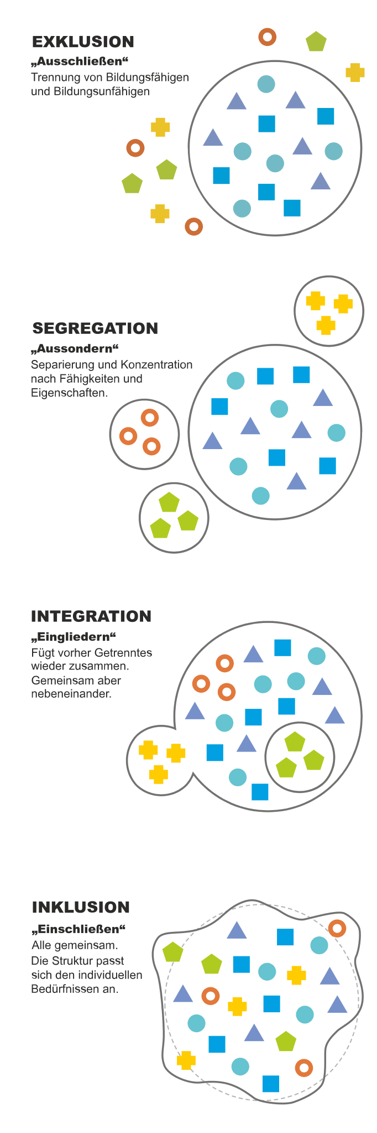
Sprachliche Abgrenzung: Exklusion, Segregation, Separation, Inklusion
Quelle:
Abbildung „Schritte zur Inklusion“ von Rober Aehnelt unter der Lizenz CC-BY-SA 3.0 Unported via Wikimedia Commons.

Slide 15
Zum Begriff „Inklusion“
Höchst heterogen besetzter Begriff mit teilweise unterschiedlichen Bedeutungen
  Menschenrechtsbasierte, politische Forderung
    Teilhabe auf allen gesellschaftlichen Ebenen
    Forderung nach generellem Abbau von gesellschaftlichen Barrieren
  Bildungspolitischer Anspruch
    Gemeinsame Bildung und Erziehung aller Lernenden
    Abbau von Förderschulen
    Aufnahme von Lernenden mit Förderbedarf in das Regelschulsystem
  Unterrichtspraktische Betrachtung
    gemeinsame Beschulung von Lernenden mit und ohne Behinderung
    wie kann gemeinsamer Unterricht für diese Gruppe aussehen?
  Menschenrechtsbasierte, pädagogische Forderung
    Kritik am reinen Fokus auf Behinderungen, stattdessen Berücksichtigung weiterer sozialer Differenzkategorien
  Sozialwissenschaftliche Betrachtung
    Inklusion nur durch Exklusion denkbar
    Beschreibung gesellschaftskonstitutiver Prozesse, die in der Schule wirksam sind
Quelle:
Budde 2018, S. 49ff.
Notes:
Quellenangaben:
Budde, Jürgen (2018): Erziehungswissenschaftliche Perspektiven auf Inklusion und Intersektionalität. In: Tanja Sturm und Monika Wagner-Willi (Hg.): Handbuch schulische Inklusion. Stuttgart, Deutschland: utb GmbH, S. 44–59.

Slide 16
Zum Begriff „Inklusion“
„Unter Inklusion wird die gleichrangige gesellschaftliche Partizipation aller Menschen einschließlich derjenigen mit Behinderungen unter Gewährung dafür notwendiger Hilfen verstanden“
(Textor 2015, S. 27)
„Der über den Begriff Inklusion in Abgrenzung zum Begriff Integration zu vollziehende Perspektiv-wechsel fordert, dass sich nicht der Mensch an das […] Bildungssystem […] anpassen muss, sondern das jeweilige Spezialsystem oder auch das gesamte Gesellschaftssystem so verändert werden muss, dass alle Menschen gleichermaßen Zugang haben.“
(s. Hirschberg und Köbsell 2015, S. 564)
„Der Inklusionsbegriff, der hier verwendet wird, schließt sich an die weite Definition an, wie sie die UNESCO in ihren Leitlinien definiert, geht also über die oft sehr einseitig geführte Sicht, die nur vom gemeinsamen Unterricht von Kindern mit und ohne Beeinträchtigungen / Behinderungen spricht, hinaus.“
(Saalfrank und Zierer 2017, S. 22)
Notes:
Quellenangaben:
Textor, Annette (2018): Einführung in die Inklusionspädagogik. Stuttgart, Deutschland: utb GmbH.
Hirschberg, Marianne; Köbsell, Swantje (2015): Grundbegriffe und Grundlagen: Disability Studies, Diversity und Inklusion. In: Ingeborg Hedderich, Gottfried Biewer, Judith Hollenweger und Reinhard Markowetz (Hg.): Handbuch Inklusion und Sonderpädagogik. Stuttgart, Deutschland: utb GmbH, S. 555–568.
Saalfrank, Wolf-Thorsten; Zierer, Klaus (2017): Inklusion. Paderborn: Ferdinand Schöningh (UTB Pädagogik, Erziehungswissenschaft, Bildungswissenschaft, 4541).

Slide 17
Dimensionen eines weiten Inklusionsbegriffs
Kinder / Jugendliche aus prekären Verhältnissen
Kinder / Jugendliche mit Migrationshintergrund
Kinder / Jugendliche mit Behinderung
z. B. Flüchtlingskinder/-jugendliche
mit keinen, geringen Deutsch- und Englischkenntnissen
Lernen
Sprache
Schulische Inklusion als Unterricht für alle
Hören und Kommunikation
Geistige Entwicklung
Kinder / Jugendliche mit Spezial-/Hochbegabung
Emotionale und soziale Entwicklung
Körperliche und motorische Entwicklung
z. B. erfolgreiche Teilnehmende
am Bundeswettwerb Informatik
Sehen
Kinder / Jugendliche mit bestimmter sexueller Orientierung
z. B. Mädchen / junge Frauen
im Wahl[pflicht]fach Informatik
Kinder / Jugendliche mit unterrepräsentiertem Geschlecht
Quelle:
nach Saalfrank et al. 2017
Notes:
Quellenangaben:
Saalfrank, Wolf-Thorsten; Zierer, Klaus (2017): Inklusion. Paderborn: Ferdinand Schöningh (UTB Pädagogik, Erziehungswissenschaft, Bildungswissenschaft, 4541).

Slide 18
Formen inklusiver Bildung
Gemeinsames Lernen
zielgleich
zieldifferent
Nachteilsausgleich
Körperlich-motorisch
Sehen
Hören
Differenzierung des Unterrichts in Zielen, Inhalten, Methoden, Medien
Lernen
Geistige Entwicklung
Verhalten
Komorbidität
Positive Erfahrungen, ausgebautes System
Wenige Erfahrungen, System in Entwicklung
Notes:
Komorbität: Doppel-/Mehrfachdiagnosen

Slide 19
Inklusion als bildungspolitische Forderung:
KMK-Empfehlungen zur inklusiven Bildung
Verwendeter Inklusionsbegriff:
  „Die Empfehlungen gehen vom Grundsatz der Inklusion aus, verstanden als ein umfassendes Konzept
  des menschlichen Zusammenlebens. Inklusion in diesem Sinne bedeutet für den Bereich der Schule
  einen gleichberechtigten Zugang zu Bildung für alle und das Erkennen sowie Überwinden von Barrieren.“
Beschluss der Kultusministerkonferenz vom 20. Oktober 2011 mit Empfehlungen zu inklusiven Bildungsangeboten, Beratungs- und Unterstützungsangeboten, Personal im inklusiven Unterricht, außerschulischen Inklusionspartnern
Ziel dieser Empfehlungen ist, …
  die gemeinsame Bildung und Erziehung für Kinder und Jugendliche zu verwirklichen
  die erreichten Standards sonderpädagogischer Bildungs-, Beratungs- und Unterstützungsangebote
  im Interesse der Kinder und Jugendlichen abzusichern und weiterzuentwickeln
  Impulse für die Entwicklung inklusiver Bildungsangebote abzuleiten
Quelle:
Kultusministerkonferenz 2011
Notes:
Quellenangaben:
Kultusministerkonferenz (2011): Inklusive Bildung von Kindern und Jugendlichen mit Behinderungen in Schulen. Beschluss der Kultusministerkonferenz vom 20.10.2011. Fundstelle: https://www.kmk.org/fileadmin/Dateien/veroeffentlichungen_beschluesse/2011/2011_10_20-Inklusive-Bildung.pdf.

Slide 20
Landesspezifische Ausgestaltung: Schulgesetz in NRW
Die Schule als Ort inklusiver Bildung:
§ 2 Abs. 5 Schulgesetz NRW: „Die Schule fördert die vorurteilsfreie Begegnung von Menschen mit und ohne Behinderung. In der Schule werden sie in der Regel gemeinsam unterrichtet und erzogen (inklusive Bildung). Schülerinnen und Schüler, die auf sonderpädagogische Unterstützung angewiesen sind, werden nach ihrem individuellen Bedarf besonders gefördert, um ihnen ein möglichst hohes Maß an schulischer und beruflicher Eingliederung, gesellschaftlicher Teilhabe und selbstständiger Lebensgestaltung zu ermöglichen.“
Die allgemeinbildende Schule als Ort inklusiver Bildung:
§ 20 Abs. 3 Schulgesetz NRW: „In der allgemeinen Schule wird der Unterricht als gemeinsames Lernen für Schülerinnen und Schüler mit und ohne Bedarf an sonderpädagogischer Unterstützung im Klassenverband oder in der Lerngruppe erteilt. […] Dies gilt auch für die Schülerinnen und Schüler, die zieldifferent unterrichtet werden.“
Quelle:
Landtag Nordrhein-Westfalen 2005
Notes:
Quellenangaben:
Landtag Nordrhein-Westfalen (2005): Schulgesetz für das Land Nordrhein-Westfalen. Schulgesetz NRW - SchulG, vom 05.05.2023. Online verfügbar unter https://recht.nrw.de/lmi/owa/br_text_anzeigen?v_id=10000000000000000524.

Slide 21
Assistive Technologien im inklusiven Informatikunterricht

Slide 22
Unterstützungstechnologien
Assistive Technologien
Harte und weiche Technologien, um die funktionalen Fähigkeiten von Lernenden mit Behinderung zu erhöhen, zu erhalten oder zu verbessern
Ziel: Abbau von Barrieren im Unterricht
Assistive Technologien helfen im Unterricht …
beim Verstehen des dargebotenen Materials
beim Speichern von Informationen
beim Verfassen von Antworten
Adaptierte Technologien
Teilmenge assistiver Technologien
Harte und weiche Technologien, die speziell für den Zweck entwickelt wurden, die Fähigkeiten von Menschen mit Behinderung zu erhöhen, zu erhalten oder zu verbessern
Adaptierte Technologien helfen im Unterricht …
durch Anpassung von Inhalten oder Benutzerreaktionen von einer Form in eine andere
Quellen:
Sani-Bozkurt 2019; Australian National Training Authority 2005
Notes:
Begriffsbestimmung harte/weiche Technologien:
Breites Bedeutungsspektrum
Immer im Kontext gesellschaftlicher Implikationen zu betrachten
Harte Technologien: Haptische, materielle Technologien (z. B. Maschinen, Geräte, Hardware, …)
Weiche Technologien: Nicht-haptische, immaterielle Technologien (z. B. Prozesse, Abläufe, Software, …)
Unterscheidung adaptiv, adaptierbar und adaptiert: (s. https://www.uni-flensburg.de/fileadmin/content/institute/mathematik/winter/2005-lernsoftware-und-lehrwerke.pdf)
Adaptiv: Technologie passt sich selbstständig an die Bedürfnisse der Nutzenden an.
Adaptierbar: Technologie wird durch Nutzenden an seine Bedürfnisse angepasst.
Adaptiert: Technologien, die an die Bedürfnisse eines Nutzenden angepasst worden sind.
Quellenangaben:
Sani-Bozkurt, Sunagul (2019): Universal Design Principles and Technology-Supported Learning in the Digital Era: Assistive Technologies in Inclusive Learning. In: Lawrence Tomei und Ebba Ossiannilsson (Hg.): Ubiquitous Inclusive Learning in a Digital Era: IGI Global (Advances in Educational Technologies and Instructional Design), S. 107–127.
Australian National Training Authority (2005): Adaptive and assistive technologies in e-learning. An examination of the range and functionality of currently available technology and potential areas for future development. Online verfügbar unter http://www.medialt.no/pub/utin/adaptive_and_assistive_technologies_in_elearning_report.pdf.

Slide 23
Beispiele für allgemeine assistive Technologien
Assistive Technologien
(Bildschirm-)Lupen
Text-to-Speech
Kontrastmodus
Zugängliche Farben
Glossare / Wörterbücher
Thesaurus
Adaptierte Technologien
Screenreader (z. B. JAWS, NVDA, VoiceOver)
Spracherkennung bzw. -synthese (z. B. VUST)
Optical Character Recognition (OCR)
Braille-Systeme (z. B. ALVA Braille Displays)
Tastatur- und Mausalternativen (z. B. Trackballs, Sip-and-puff)
Leseverständnissoftware (z. B. TeDUB, Kurzweil 3000)
Quelle:
Melillo et al. 2017
Notes:
Assistive Technologien:
Text-to-Speech: Vorlesehilfe für jedermann (z. B. beim Fahren im Auto)
Zugängliche Farben: für Menschen mit Farbblindheit
Adaptierte Technologien:
Screenreader: Angepasste Software für Menschen mit Beeinträchtigungen beim Sehen
JAWS: Job Access with Speech
NVDA: NonVisual Desktop Access (MS Windows-basiert)
Sip-and-puff: Steuerung mit Mund oder Kopfbewegungen
Quellenangaben:
Melillo, Paolo; Riccio, Daniel; Di Perna, Luigi; Di Sanniti Baja, Gabriella; Nino, Maurizio de; Rossi, Settimio et al. (2017): Wearable Improved Vision System for Color Vision Deficiency Correction. In: IEEE journal of translational engineering in health and medicine 5, S. 3800107. DOI: 10.1109/JTEHM.2017.2679746.
Weiterführende Ressourcen:
https://fis.uni-bamberg.de/handle/uniba/9095

Slide 24
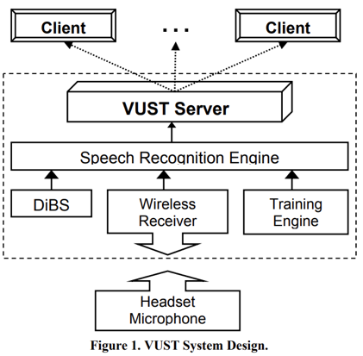
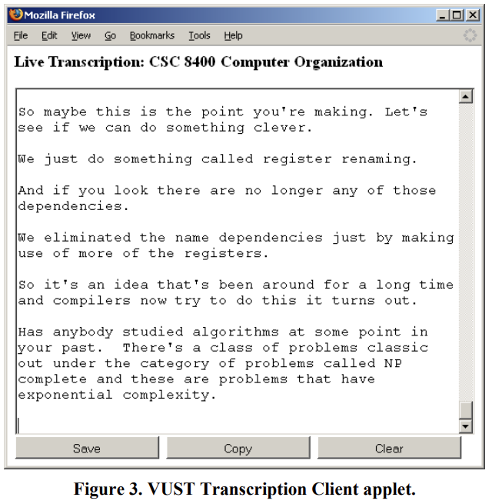
Villanova University Speech Transcriber (VUST)
Software zur automatischen Spracherkennung
Basiert auf der Microsoft Speech Recognition Engine (MSRE)
Ermöglicht die Transkription des gesprochenen Wortes für Lernende mit Hörbeeinträchtigung / Hörverlust
Insgesamte Erkennungsgenauigkeit liegt bei 85% (Zugänglichkeit: Gut)
Quelle:
Kheir und Way 2007
Notes:
Hinweise zur Abbildung: Designkonzept VUST:
Erläutern das Designkonzept des VUST-Systems sowie deren Transkriptionsverteiler, mit dem die Lernenden in Kontakt treten, wenn das System im Unterricht eingesetzt wird. Das VUST-System besteht aus 3 Hauptkomponenten: der Spracherkennungssoftware, dem Wörterbucherweiterungstool und einer Anwendung zur Verteilung der Transkription an die Lernenden. Die Komponenten, die im gestrichelten Bereich liegen, liegen auf einem physischen Computer. Alle Komponenten außerhalb dieses Bereichs können auf anderen Geräten ausgeführt werden und eine Verbindung zum sog. Server aufbauen.
Quellenangaben:
Kheir, Richard; Way, Thomas (2007): Inclusion of deaf students in computer science classes using real-time speech transcription. In: Janet Hughes, Ramanee Peiris und Paul Tymann (Hg.): Proceedings of the 12th annual SIGCSE conference on Innovation and technology in computer science education - ITiCSE '07. the 12th annual SIGCSE conference. Dundee, Scotland, 25.06.2007 - 27.06.2007. New York, New York, USA: ACM Press, S. 261–265.

Slide 25
Assistive Technologien im inklusiven Informatikunterricht
Auditives und haptisches Feedback

Slide 26
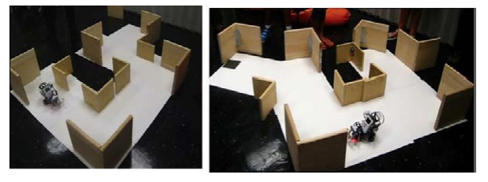
Auditives und haptisches Feedback
Nutzung alternativer Sinnesmodalitäten,
um verschiedene Zustände von physischen Objekten oder virtuellen Darstellungen anzuzeigen
Akustisch → Sonifikation durch unterschiedliche Klänge und deren Modifikation
Taktil-haptisch → Vibrationen, haptische Sensitivität, Tiefenstrukturen, Flächensignaturen
Roboterlabyrinth
Lernende müssen Roboter durch ein Labyrinth navigieren
Roboterzustand wird angegeben durch:
  Klaviertöne
  Vibrationen über eine Wii-Fernbedienung
Quelle:
Dorsey et al. 2014
Notes:
Quellenangaben:
Dorsey, Rayshun; Park, Chung Hyuk; Howard, Ayanna (2014): Developing the Capabilities of Blind and Visually Impaired Youth to Build and Program Robots. In: Journal on Technology and Persons with Disabilities.

Slide 27
Versprachlichung von Datenstrukturen (PLUMB EXTRA³)
System, das fundamentale Datenstrukturen über Sonifikation und synthetisierte Sprachausgabe zugänglich macht
Darstellung von Datenstrukturen und ihres Zustands
Simulation von Algorithmen und Operationen mit Manipulation der zugrundeliegenden Datenstruktur
Steuerung über die Tastatur
Ausgangssituation: Zwei Elemente in einer doppelt verketteten Liste.
Schritt 1: Ein neues Element wird der doppelt verketteten Liste „hinzugefügt“.
Schritt 2: Der ursprüngliche Zeiger auf das nachfolgende Element verweist jetzt auf das neu eingefügt Element.
Schritt 3: Ein neuer Zeiger zwischen dem neu eingefügten Element und dem ursprünglichen nachfolgenden Element wird eingefügt.
Quelle:
Calder et al. 2007
Notes:
Hinweise zur Abbildung: Visuelle Repräsentation von linearen / nichtlinaren Datenstrukturen:
Abbildungen: zeigen, wie lineare und nicht-lineare Datenstrukturen in der Software repräsentiert werden
Software eignet sich durch entsprechende alternative Steuerungsmöglichkeiten sowohl für Lernende mit als auch ohne Sehbeeinträchtigung
Quellenangaben:
Calder, Matt; Cohen, Robert F.; Lanzoni, Jessica; Landry, Neal; Skaff, Joelle (2007): Teaching data structures to students who are blind. In: SIGCSE Bull. 39 (3), S. 87–90. DOI: 10.1145/1269900.1268811.

Slide 28
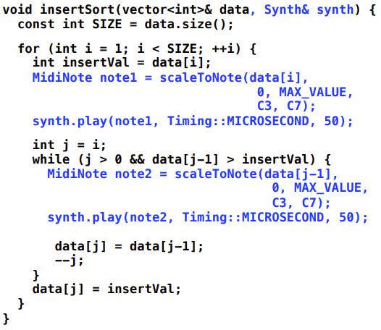
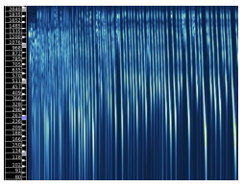
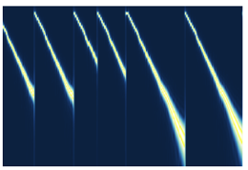
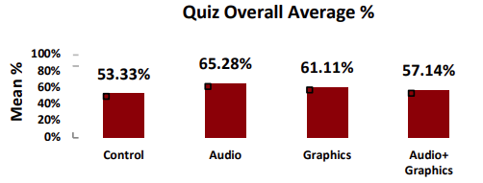
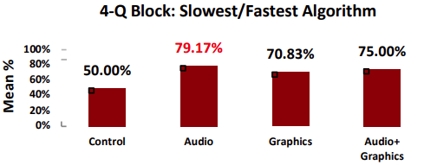
Sonifikation von Algorithmen mit der Thread Safe Audio Library
Bibliothek zur Sonifikation von Algorithmen
Ermöglicht das Einfügen von Audiohinweisen in Quellcode
Geeignet, um Verhaltensdifferenzen zwischen (geeigneten) Algorithmen zu erkennen
Studie
Verbessert Langzeitgedächtnis von Lernenden
Verbessert Verständnis von Algorithmen,
vor allem in Verbindung mit grafischen Elementen
Quelle:
Adams et al. 2022
Notes:
Hinweise zur Abbildung: Source-Code:
Zeigt exemplarisch auf, wie die Sonifikationsbibliothek in ein bestehendes Programm implementiert werden kann.
Hinweise zur Abbildung: Sonogramm:
Repräsentiert die auditive Darstellung beim Ausführen des danebenliegenden Source-Codes
Je nach Implementation sind auditive Unterschiede (visuell durch das Sonogramm dargestellt) bemerkbar, sodass Lernende unterschiedliche Algorithmen differenzieren können
Quellenangaben:
Adams, Joel C.; Allen, Bryce D.; Fowler, Bryan C.; Wissink, Mark C.; Wright, Joshua J. (2022): The Sounds of Sorting Algorithms. In: Larry Merkle, Maureen Doyle, Judithe Sheard, Leen-Kiat Soh und Brian Dorn (Hg.): Proceedings of the 53rd ACM Technical Symposium on Computer Science Education. SIGCSE 2022: The 53rd ACM Technical Symposium on Computer Science Education. Providence RI USA, 03 03 2022 05 03 2022. New York, NY, USA: ACM, S. 189–195.

Slide 29


Sonifikation von Algorithmen mit der Thread Safe Audio Library
Aufgabe
Ordnen Sie die einzelnen auditiven Repräsentationen ihren entsprechenden Sortieralgorithmen zu.
Bubble Sort
Bubble Sort
Bubble Sort
Bubble Sort
Insertion Sort
Insertion Sort
Insertion Sort
Insertion Sort
Quick Sort
Quick Sort
Quick Sort
Quick Sort
Selection Sort
Selection Sort
Selection Sort
Selection Sort
Quelle:
Adams et al. 2022
Notes:
Funktionsweise:
Präsentation starten
Die Audiodatei abspielen
Auf eine der 4 Antwortmöglichkeiten klicken
Hinweis: Wenn Sie die Aufgabe nicht verwenden wollen, schalten Sie per Mausklick, rechtem Pfeil oder anderweitig auf die nächste Folie.
Quellenangaben:
Adams, Joel C.; Allen, Bryce D.; Fowler, Bryan C.; Wissink, Mark C.; Wright, Joshua J. (2022): The Sounds of Sorting Algorithms. In: Larry Merkle, Maureen Doyle, Judithe Sheard, Leen-Kiat Soh und Brian Dorn (Hg.): Proceedings of the 53rd ACM Technical Symposium on Computer Science Education. SIGCSE 2022: The 53rd ACM Technical Symposium on Computer Science Education. Providence RI USA, 03 03 2022 05 03 2022. New York, NY, USA: ACM, S. 189–195.

Slide 30

Sonifikation von Algorithmen mit der Thread Safe Audio Library
Aufgabe
Ordnen Sie die einzelnen auditiven Repräsentationen ihren entsprechenden Sortieralgorithmen zu.
Bubble Sort
Bubble Sort
Bubble Sort
Bubble Sort
Insertion Sort
Insertion Sort
Insertion Sort
Insertion Sort
Quick Sort
Quick Sort
Quick Sort
Quick Sort
Selection Sort
Selection Sort
Selection Sort
Selection Sort
Quelle:
Adams et al. 2022
Notes:
Quellenangaben:
Adams, Joel C.; Allen, Bryce D.; Fowler, Bryan C.; Wissink, Mark C.; Wright, Joshua J. (2022): The Sounds of Sorting Algorithms. In: Larry Merkle, Maureen Doyle, Judithe Sheard, Leen-Kiat Soh und Brian Dorn (Hg.): Proceedings of the 53rd ACM Technical Symposium on Computer Science Education. SIGCSE 2022: The 53rd ACM Technical Symposium on Computer Science Education. Providence RI USA, 03 03 2022 05 03 2022. New York, NY, USA: ACM, S. 189–195.

Slide 31
Sonifikation von Algorithmen mit der Thread Safe Audio Library
Aufgabe
Ordnen Sie die einzelnen auditiven Repräsentationen ihren entsprechenden Sortieralgorithmen zu.
Bubble Sort
Bubble Sort
Bubble Sort
Bubble Sort
Insertion Sort
Insertion Sort
Insertion Sort
Insertion Sort
Quick Sort
Quick Sort
Quick Sort
Quick Sort
Selection Sort
Selection Sort
Selection Sort
Selection Sort
Quelle:
Adams et al. 2022
Notes:
Quellenangaben:
Adams, Joel C.; Allen, Bryce D.; Fowler, Bryan C.; Wissink, Mark C.; Wright, Joshua J. (2022): The Sounds of Sorting Algorithms. In: Larry Merkle, Maureen Doyle, Judithe Sheard, Leen-Kiat Soh und Brian Dorn (Hg.): Proceedings of the 53rd ACM Technical Symposium on Computer Science Education. SIGCSE 2022: The 53rd ACM Technical Symposium on Computer Science Education. Providence RI USA, 03 03 2022 05 03 2022. New York, NY, USA: ACM, S. 189–195.

Slide 32
Sonifikation von Algorithmen mit der Thread Safe Audio Library
Aufgabe
Ordnen Sie die einzelnen auditiven Repräsentationen ihren entsprechenden Sortieralgorithmen zu.
Bubble Sort
Bubble Sort
Bubble Sort
Bubble Sort
Insertion Sort
Insertion Sort
Insertion Sort
Insertion Sort
Quick Sort
Quick Sort
Quick Sort
Quick Sort
Selection Sort
Selection Sort
Selection Sort
Selection Sort
Quelle:
Adams et al. 2022
Notes:
Quellenangaben:
Adams, Joel C.; Allen, Bryce D.; Fowler, Bryan C.; Wissink, Mark C.; Wright, Joshua J. (2022): The Sounds of Sorting Algorithms. In: Larry Merkle, Maureen Doyle, Judithe Sheard, Leen-Kiat Soh und Brian Dorn (Hg.): Proceedings of the 53rd ACM Technical Symposium on Computer Science Education. SIGCSE 2022: The 53rd ACM Technical Symposium on Computer Science Education. Providence RI USA, 03 03 2022 05 03 2022. New York, NY, USA: ACM, S. 189–195.

Slide 33

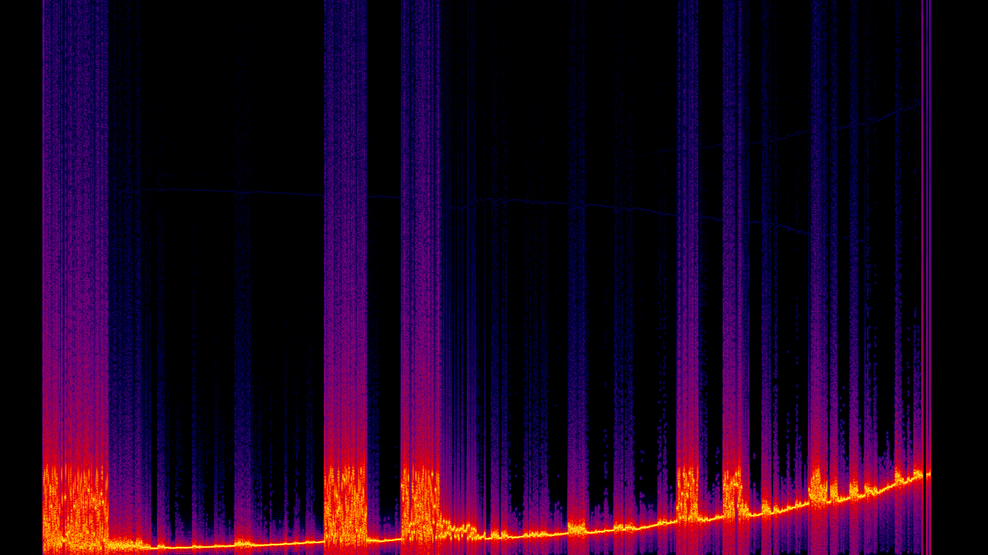
Sonifikation von Algorithmen mit der Thread Safe Audio Library
Aufgabe
Ordnen Sie die einzelnen auditiven Repräsentationen ihren entsprechenden Sortieralgorithmen zu.
Bubble Sort
Bubble Sort
Bubble Sort
Bubble Sort
Insertion Sort
Insertion Sort
Insertion Sort
Insertion Sort
Quick Sort
Quick Sort
Quick Sort
Quick Sort
Selection Sort
Selection Sort
Selection Sort
Selection Sort
Quelle:
Adams et al. 2022
Notes:
Hinweise zur Abbildung:
Wie aus der vorigen Folie hervorgeht, stellen die Abbildungen eine zweidimensionale, grafische Darstellung der Töne dar, die durch den jeweiligen Algorithmus erzeugt werden.
Quellenangaben:
Adams, Joel C.; Allen, Bryce D.; Fowler, Bryan C.; Wissink, Mark C.; Wright, Joshua J. (2022): The Sounds of Sorting Algorithms. In: Larry Merkle, Maureen Doyle, Judithe Sheard, Leen-Kiat Soh und Brian Dorn (Hg.): Proceedings of the 53rd ACM Technical Symposium on Computer Science Education. SIGCSE 2022: The 53rd ACM Technical Symposium on Computer Science Education. Providence RI USA, 03 03 2022 05 03 2022. New York, NY, USA: ACM, S. 189–195.

Slide 34
Sonifikation von Algorithmen mit der Thread Safe Audio Library
Aufgabe
Ordnen Sie die einzelnen auditiven Repräsentationen ihren entsprechenden Sortieralgorithmen zu.
Bubble Sort
Bubble Sort
Bubble Sort
Bubble Sort
Insertion Sort
Insertion Sort
Insertion Sort
Insertion Sort
Quick Sort
Quick Sort
Quick Sort
Quick Sort
Selection Sort
Selection Sort
Selection Sort
Selection Sort
Quelle:
Adams et al. 2022
Notes:
Hinweise zur Abbildung:
Wie aus der vorigen Folie hervorgeht, stellen die Abbildungen eine zweidimensionale, grafische Darstellung der Töne dar, die durch den jeweiligen Algorithmus erzeugt werden.
Quellenangaben:
Adams, Joel C.; Allen, Bryce D.; Fowler, Bryan C.; Wissink, Mark C.; Wright, Joshua J. (2022): The Sounds of Sorting Algorithms. In: Larry Merkle, Maureen Doyle, Judithe Sheard, Leen-Kiat Soh und Brian Dorn (Hg.): Proceedings of the 53rd ACM Technical Symposium on Computer Science Education. SIGCSE 2022: The 53rd ACM Technical Symposium on Computer Science Education. Providence RI USA, 03 03 2022 05 03 2022. New York, NY, USA: ACM, S. 189–195.

Slide 35
Sonifikation von Algorithmen mit der Thread Safe Audio Library
Aufgabe
Ordnen Sie die einzelnen auditiven Repräsentationen ihren entsprechenden Sortieralgorithmen zu.
Bubble Sort
Bubble Sort
Bubble Sort
Bubble Sort
Insertion Sort
Insertion Sort
Insertion Sort
Insertion Sort
Quick Sort
Quick Sort
Quick Sort
Quick Sort
Selection Sort
Selection Sort
Selection Sort
Selection Sort
Quelle:
Adams et al. 2022
Notes:
Hinweise zur Abbildung:
Wie aus der vorigen Folie hervorgeht, stellen die Abbildungen eine zweidimensionale, grafische Darstellung der Töne dar, die durch den jeweiligen Algorithmus erzeugt werden.
Quellenangaben:
Adams, Joel C.; Allen, Bryce D.; Fowler, Bryan C.; Wissink, Mark C.; Wright, Joshua J. (2022): The Sounds of Sorting Algorithms. In: Larry Merkle, Maureen Doyle, Judithe Sheard, Leen-Kiat Soh und Brian Dorn (Hg.): Proceedings of the 53rd ACM Technical Symposium on Computer Science Education. SIGCSE 2022: The 53rd ACM Technical Symposium on Computer Science Education. Providence RI USA, 03 03 2022 05 03 2022. New York, NY, USA: ACM, S. 189–195.

Slide 36
Sonifikation von Algorithmen mit der Thread Safe Audio Library
Aufgabe
Ordnen Sie die einzelnen auditiven Repräsentationen ihren entsprechenden Sortieralgorithmen zu.
Bubble Sort
Bubble Sort
Bubble Sort
Bubble Sort
Insertion Sort
Insertion Sort
Insertion Sort
Insertion Sort
Quick Sort
Quick Sort
Quick Sort
Quick Sort
Selection Sort
Selection Sort
Selection Sort
Selection Sort
Quelle:
Adams et al. 2022
Notes:
Hinweise zur Abbildung:
Wie aus der vorigen Folie hervorgeht, stellen die Abbildungen eine zweidimensionale, grafische Darstellung der Töne dar, die durch den jeweiligen Algorithmus erzeugt werden.
Quellenangaben:
Adams, Joel C.; Allen, Bryce D.; Fowler, Bryan C.; Wissink, Mark C.; Wright, Joshua J. (2022): The Sounds of Sorting Algorithms. In: Larry Merkle, Maureen Doyle, Judithe Sheard, Leen-Kiat Soh und Brian Dorn (Hg.): Proceedings of the 53rd ACM Technical Symposium on Computer Science Education. SIGCSE 2022: The 53rd ACM Technical Symposium on Computer Science Education. Providence RI USA, 03 03 2022 05 03 2022. New York, NY, USA: ACM, S. 189–195.

Slide 37
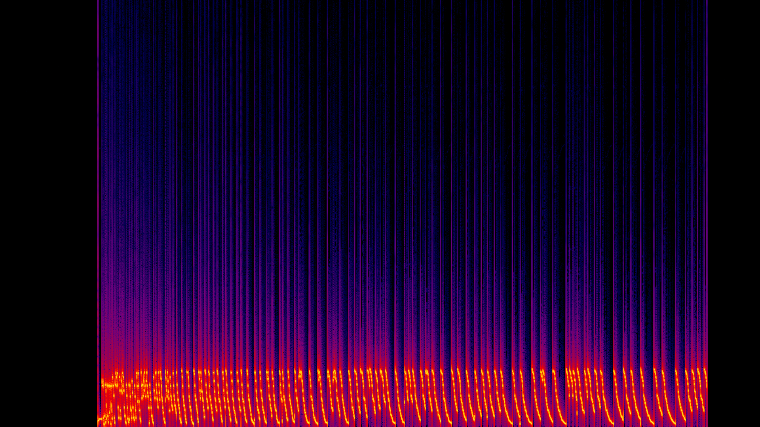
Sonifikation von Algorithmen mit der Thread Safe Audio Library
Aufgabe
Ordnen Sie die einzelnen auditiven Repräsentationen ihren entsprechenden Sortieralgorithmen zu.
Bubble Sort
Bubble Sort
Bubble Sort
Bubble Sort
Insertion Sort
Insertion Sort
Insertion Sort
Insertion Sort
Quick Sort
Quick Sort
Quick Sort
Quick Sort
Selection Sort
Selection Sort
Selection Sort
Selection Sort
Quelle:
Adams et al. 2022
Notes:
Hinweise zur Abbildung:
Wie aus der vorigen Folie hervorgeht, stellen die Abbildungen eine zweidimensionale, grafische Darstellung der Töne dar, die durch den jeweiligen Algorithmus erzeugt werden.
Quellenangaben:
Adams, Joel C.; Allen, Bryce D.; Fowler, Bryan C.; Wissink, Mark C.; Wright, Joshua J. (2022): The Sounds of Sorting Algorithms. In: Larry Merkle, Maureen Doyle, Judithe Sheard, Leen-Kiat Soh und Brian Dorn (Hg.): Proceedings of the 53rd ACM Technical Symposium on Computer Science Education. SIGCSE 2022: The 53rd ACM Technical Symposium on Computer Science Education. Providence RI USA, 03 03 2022 05 03 2022. New York, NY, USA: ACM, S. 189–195.

Slide 38
Sonifikation von Algorithmen mit der Thread Safe Audio Library
Aufgabe
Ordnen Sie die einzelnen auditiven Repräsentationen ihren entsprechenden Sortieralgorithmen zu.
Bubble Sort
Bubble Sort
Bubble Sort
Bubble Sort
Insertion Sort
Insertion Sort
Insertion Sort
Insertion Sort
Quick Sort
Quick Sort
Quick Sort
Quick Sort
Selection Sort
Selection Sort
Selection Sort
Selection Sort
Quelle:
Adams et al. 2022
Notes:
Hinweise zur Abbildung:
Wie aus der vorigen Folie hervorgeht, stellen die Abbildungen eine zweidimensionale, grafische Darstellung der Töne dar, die durch den jeweiligen Algorithmus erzeugt werden.
Quellenangaben:
Adams, Joel C.; Allen, Bryce D.; Fowler, Bryan C.; Wissink, Mark C.; Wright, Joshua J. (2022): The Sounds of Sorting Algorithms. In: Larry Merkle, Maureen Doyle, Judithe Sheard, Leen-Kiat Soh und Brian Dorn (Hg.): Proceedings of the 53rd ACM Technical Symposium on Computer Science Education. SIGCSE 2022: The 53rd ACM Technical Symposium on Computer Science Education. Providence RI USA, 03 03 2022 05 03 2022. New York, NY, USA: ACM, S. 189–195.

Slide 39
Sonifikation von Algorithmen mit der Thread Safe Audio Library
Aufgabe
Ordnen Sie die einzelnen auditiven Repräsentationen ihren entsprechenden Sortieralgorithmen zu.
Bubble Sort
Bubble Sort
Bubble Sort
Bubble Sort
Insertion Sort
Insertion Sort
Insertion Sort
Insertion Sort
Quick Sort
Quick Sort
Quick Sort
Quick Sort
Selection Sort
Selection Sort
Selection Sort
Selection Sort
Quelle:
Adams et al. 2022
Notes:
Hinweise zur Abbildung:
Wie aus der vorigen Folie hervorgeht, stellen die Abbildungen eine zweidimensionale, grafische Darstellung der Töne dar, die durch den jeweiligen Algorithmus erzeugt werden.
Quellenangaben:
Adams, Joel C.; Allen, Bryce D.; Fowler, Bryan C.; Wissink, Mark C.; Wright, Joshua J. (2022): The Sounds of Sorting Algorithms. In: Larry Merkle, Maureen Doyle, Judithe Sheard, Leen-Kiat Soh und Brian Dorn (Hg.): Proceedings of the 53rd ACM Technical Symposium on Computer Science Education. SIGCSE 2022: The 53rd ACM Technical Symposium on Computer Science Education. Providence RI USA, 03 03 2022 05 03 2022. New York, NY, USA: ACM, S. 189–195.

Slide 40
Sonifikation von Algorithmen mit der Thread Safe Audio Library
Aufgabe
Ordnen Sie die einzelnen auditiven Repräsentationen ihren entsprechenden Sortieralgorithmen zu.
Bubble Sort
Bubble Sort
Bubble Sort
Bubble Sort
Insertion Sort
Insertion Sort
Insertion Sort
Insertion Sort
Quick Sort
Quick Sort
Quick Sort
Quick Sort
Selection Sort
Selection Sort
Selection Sort
Selection Sort
Quelle:
Adams et al. 2022
Notes:
Hinweise zur Abbildung:
Wie aus der vorigen Folie hervorgeht, stellen die Abbildungen eine zweidimensionale, grafische Darstellung der Töne dar, die durch den jeweiligen Algorithmus erzeugt werden.
Quellenangaben:
Adams, Joel C.; Allen, Bryce D.; Fowler, Bryan C.; Wissink, Mark C.; Wright, Joshua J. (2022): The Sounds of Sorting Algorithms. In: Larry Merkle, Maureen Doyle, Judithe Sheard, Leen-Kiat Soh und Brian Dorn (Hg.): Proceedings of the 53rd ACM Technical Symposium on Computer Science Education. SIGCSE 2022: The 53rd ACM Technical Symposium on Computer Science Education. Providence RI USA, 03 03 2022 05 03 2022. New York, NY, USA: ACM, S. 189–195.

Slide 41
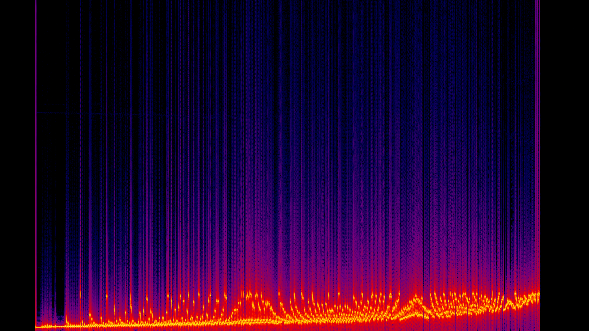
Sonifikation von Algorithmen mit der Thread Safe Audio Library
Aufgabe
Ordnen Sie die einzelnen auditiven Repräsentationen ihren entsprechenden Sortieralgorithmen zu.
Bubble Sort
Bubble Sort
Bubble Sort
Bubble Sort
Insertion Sort
Insertion Sort
Insertion Sort
Insertion Sort
Quick Sort
Quick Sort
Quick Sort
Quick Sort
Selection Sort
Selection Sort
Selection Sort
Selection Sort
Quelle:
Adams et al. 2022
Notes:
Hinweise zur Abbildung:
Wie aus der vorigen Folie hervorgeht, stellen die Abbildungen eine zweidimensionale, grafische Darstellung der Töne dar, die durch den jeweiligen Algorithmus erzeugt werden.
Quellenangaben:
Adams, Joel C.; Allen, Bryce D.; Fowler, Bryan C.; Wissink, Mark C.; Wright, Joshua J. (2022): The Sounds of Sorting Algorithms. In: Larry Merkle, Maureen Doyle, Judithe Sheard, Leen-Kiat Soh und Brian Dorn (Hg.): Proceedings of the 53rd ACM Technical Symposium on Computer Science Education. SIGCSE 2022: The 53rd ACM Technical Symposium on Computer Science Education. Providence RI USA, 03 03 2022 05 03 2022. New York, NY, USA: ACM, S. 189–195.

Slide 42
Sonifikation von Algorithmen mit der Thread Safe Audio Library
Aufgabe
Ordnen Sie die einzelnen auditiven Repräsentationen ihren entsprechenden Sortieralgorithmen zu.
Bubble Sort
Bubble Sort
Bubble Sort
Bubble Sort
Insertion Sort
Insertion Sort
Insertion Sort
Insertion Sort
Quick Sort
Quick Sort
Quick Sort
Quick Sort
Selection Sort
Selection Sort
Selection Sort
Selection Sort
Quelle:
Adams et al. 2022
Notes:
Hinweise zur Abbildung:
Wie aus der vorigen Folie hervorgeht, stellen die Abbildungen eine zweidimensionale, grafische Darstellung der Töne dar, die durch den jeweiligen Algorithmus erzeugt werden.
Quellenangaben:
Adams, Joel C.; Allen, Bryce D.; Fowler, Bryan C.; Wissink, Mark C.; Wright, Joshua J. (2022): The Sounds of Sorting Algorithms. In: Larry Merkle, Maureen Doyle, Judithe Sheard, Leen-Kiat Soh und Brian Dorn (Hg.): Proceedings of the 53rd ACM Technical Symposium on Computer Science Education. SIGCSE 2022: The 53rd ACM Technical Symposium on Computer Science Education. Providence RI USA, 03 03 2022 05 03 2022. New York, NY, USA: ACM, S. 189–195.

Slide 43
Sonifikation von Algorithmen mit der Thread Safe Audio Library
Aufgabe
Ordnen Sie die einzelnen auditiven Repräsentationen ihren entsprechenden Sortieralgorithmen zu.
Bubble Sort
Bubble Sort
Bubble Sort
Bubble Sort
Insertion Sort
Insertion Sort
Insertion Sort
Insertion Sort
Quick Sort
Quick Sort
Quick Sort
Quick Sort
Selection Sort
Selection Sort
Selection Sort
Selection Sort
Quelle:
Adams et al. 2022
Notes:
Hinweise zur Abbildung:
Wie aus der vorigen Folie hervorgeht, stellen die Abbildungen eine zweidimensionale, grafische Darstellung der Töne dar, die durch den jeweiligen Algorithmus erzeugt werden.
Quellenangaben:
Adams, Joel C.; Allen, Bryce D.; Fowler, Bryan C.; Wissink, Mark C.; Wright, Joshua J. (2022): The Sounds of Sorting Algorithms. In: Larry Merkle, Maureen Doyle, Judithe Sheard, Leen-Kiat Soh und Brian Dorn (Hg.): Proceedings of the 53rd ACM Technical Symposium on Computer Science Education. SIGCSE 2022: The 53rd ACM Technical Symposium on Computer Science Education. Providence RI USA, 03 03 2022 05 03 2022. New York, NY, USA: ACM, S. 189–195.

Slide 44
Sonifikation von Algorithmen mit der Thread Safe Audio Library
Aufgabe
Ordnen Sie die einzelnen auditiven Repräsentationen ihren entsprechenden Sortieralgorithmen zu.
Bubble Sort
Bubble Sort
Bubble Sort
Bubble Sort
Insertion Sort
Insertion Sort
Insertion Sort
Insertion Sort
Quick Sort
Quick Sort
Quick Sort
Quick Sort
Selection Sort
Selection Sort
Selection Sort
Selection Sort
Quelle:
Adams et al. 2022
Notes:
Hinweise zur Abbildung:
Wie aus der vorigen Folie hervorgeht, stellen die Abbildungen eine zweidimensionale, grafische Darstellung der Töne dar, die durch den jeweiligen Algorithmus erzeugt werden.
Quellenangaben:
Adams, Joel C.; Allen, Bryce D.; Fowler, Bryan C.; Wissink, Mark C.; Wright, Joshua J. (2022): The Sounds of Sorting Algorithms. In: Larry Merkle, Maureen Doyle, Judithe Sheard, Leen-Kiat Soh und Brian Dorn (Hg.): Proceedings of the 53rd ACM Technical Symposium on Computer Science Education. SIGCSE 2022: The 53rd ACM Technical Symposium on Computer Science Education. Providence RI USA, 03 03 2022 05 03 2022. New York, NY, USA: ACM, S. 189–195.

Slide 45
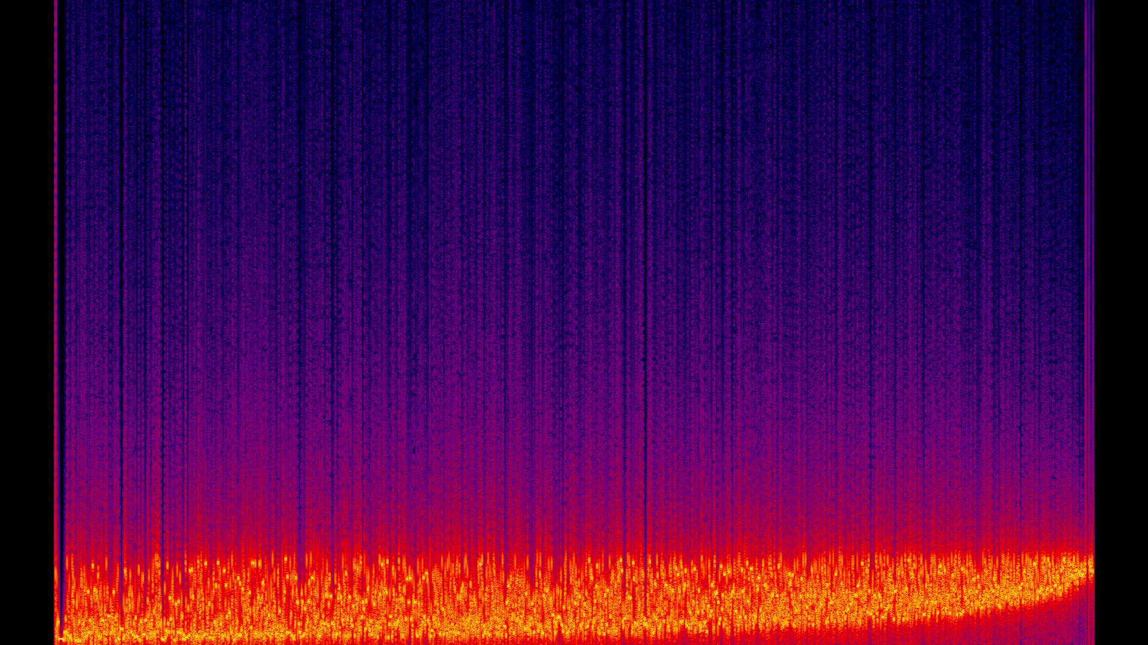
Sonifikation von Algorithmen mit der Thread Safe Audio Library
Aufgabe
Ordnen Sie die einzelnen auditiven Repräsentationen ihren entsprechenden Sortieralgorithmen zu.
Bubble Sort
Bubble Sort
Bubble Sort
Bubble Sort
Insertion Sort
Insertion Sort
Insertion Sort
Insertion Sort
Quick Sort
Quick Sort
Quick Sort
Quick Sort
Selection Sort
Selection Sort
Selection Sort
Selection Sort
Quelle:
Adams et al. 2022
Notes:
Hinweise zur Abbildung:
Wie aus der vorigen Folie hervorgeht, stellen die Abbildungen eine zweidimensionale, grafische Darstellung der Töne dar, die durch den jeweiligen Algorithmus erzeugt werden.
Quellenangaben:
Adams, Joel C.; Allen, Bryce D.; Fowler, Bryan C.; Wissink, Mark C.; Wright, Joshua J. (2022): The Sounds of Sorting Algorithms. In: Larry Merkle, Maureen Doyle, Judithe Sheard, Leen-Kiat Soh und Brian Dorn (Hg.): Proceedings of the 53rd ACM Technical Symposium on Computer Science Education. SIGCSE 2022: The 53rd ACM Technical Symposium on Computer Science Education. Providence RI USA, 03 03 2022 05 03 2022. New York, NY, USA: ACM, S. 189–195.

Slide 46
Assistive Technologien im inklusiven Informatikunterricht
Physische Artefakte

Slide 47
Physische Artefakte
Warum physische Artefakte für den Informatikunterricht?
Häufiger Einsatz von Visualisierungstechniken (UML, PAP, Entity-Relationship-Modell) im „visuell orientierten“ Informatikunterricht
Sehbeeinträchtigte Lernende müssen
  die Form von Diagrammen erfassen
  die Semantik von Diagrammen verstehen
  einen alternativen Weg lernen, das in Diagrammen Dargestellte zu entwerfen
  ein Diagramm selbstständig konzipieren können
  über den Inhalt eines Diagramms mit anderen Lernenden und Lehrkräften kommunizieren können
  die Beschreibungen von Sehenden auf alternative Darstellungsweisen abbilden können
  lernen, ihre Diagramme zu implementieren
Quelle:
Capovilla 2015
Notes:
Quellenangaben:
Capovilla, Dino J. (2015): Inklusion in der Informatischen Bildung am Beispiel von Menschen mit Sehschädigung. Dissertation. Technische Universität München. TUM School of Education. Online verfügbar unter https://mediatum.ub.tum.de/doc/1245698/1245698.pdf.

Slide 48
Physische Artefakte: Programmierbare Objekte
Lösungsansatz 1: Educational Robotics (ER)
Einsatz von Robotern als Werkzeug zur Verbesserung des Unterrichts und des Lernens
Vorteile
  Interdisziplinäre Integration: Modellierung, Programmierung, Design, Physik, Mathematik, Musik und Kunst
  In allen Bildungsstufen einsetzbar
  Möglichkeit zur schrittweisen Kompetenzentwicklung
  Fördert Schlüsselkompetenzen:
  Abstraktes Denken, Computational Thinking, Auswirkungen auf die Gesellschaft, Problemlösekompetenz, …
  Verbessert die intrinsische Motivation von Lernenden (z. B. Daniela und Lytras 2019; Greca Durfranc et al. 2020)
  Zugänglich für inklusiven Informatikunterricht (z. B. Daniela und Lytras 2019)
    Lernende mit besonderen Bedürfnissen
    (z. B. Kim et al. 2015; Dorsey et al. 2014; Ludi und Reichlmayr 2011; Ludi 2013; Ludi et al. 2014)
    Lernende mit unterschiedlichem sozioöko-nomischen Status oder Kultur (z. B. Eguchi 2015)
    Lernende mit unterrepräsentiertem Geschlecht
    (z. B. Sullivan und Bers 2019)
Weitere Quellen:
Milner und Nourbakhsh 2016; Dörge 2015
Notes:
Weiterführende Ressourcen:
https://link.springer.com/article/10.1007/s10639-021-10494-3
Quellenangaben:
Miller, David P.; Nourbakhsh, Illah (2016): Robotics for Education. In: Bruno Siciliano und Oussama Khatib (Hg.): Springer Handbook of Robotics. Cham: Springer International Publishing (Springer Handbooks), S. 2115–2134.
Dörge, Christina (2012): Informatische Schlüsselkompetenzen : Konzepte der Informationstechnologie im Sinne einer informatischen Allgemeinbildung. Dissertation. Universität Oldenburg, Oldenburg. Online verfügbar unter http://oops.uni-oldenburg.de/1426/.
Daniela, Linda; Lytras, Miltiadis D. (2019): Educational Robotics for Inclusive Education. In: Tech Know Learn 24 (2), S. 219–225. DOI: 10.1007/s10758-018-9397-5.
Greca Dufranc, Ileana M.; García Terceño, Eva M.; Fridberg, Marie; Cronquist, Björn; Redfors, Andreas (2020): Robotics and Early-years STEM Education: The botSTEM Framework and Activities. In: European Journal of STEM Education 5 (1), S. 1. DOI: 10.20897/ejsteme/7948.
Kim, ChanMin; Kim, Dongho; Yuan, Jiangmei; Hill, Roger B.; Doshi, Prashant; Thai, Chi N. (2015): Robotics to promote elementary education pre-service teachers' STEM engagement, learning, and teaching. In: Computers & Education 91, S. 14–31. DOI: 10.1016/j.compedu.2015.08.005.
Dorsey, Rayshun; Park, Chung Hyuk; Howard, Ayanna (2014): Developing the Capabilities of Blind and Visually Impaired Youth to Build and Program Robots. In: Journal on Technology and Persons with Disabilities.
Ludi, Stephanie; Reichlmayr, Tom (2011): The Use of Robotics to Promote Computing to Pre-College Students with Visual Impairments. In: ACM Trans. Comput. Educ. 11 (3), S. 1–20. DOI: 10.1145/2037276.2037284.
Ludi, Stephanie (2013): Robotics Programming Tools for Blind Students. In: Journal on Technology and Persons with Disabilities I. Barnard et al. (Eds): Annual International Technology and Persons with Disabilities Conference (1), S. 81–91. Online verfügbar unter http://hdl.handle.net/10211.3/121968.
Ludi, Stephanie Ludi; Ellis, Lindsey; Jordan, Scott (2014): An accessible robotics programming environment for visually impaired users. In: Sri Kurniawan und John Richards (Hg.): Proceedings of the 16th international ACM SIGACCESS conference on Computers & accessibility - ASSETS '14. the 16th international ACM SIGACCESS conference. Rochester, New York, USA, 20.10.2014 - 22.10.2014. New York, New York, USA: ACM Press, S. 237–238.
Eguchi, Amy (2015): Educational robotics to promote 21st century skills and technological understanding among underprivileged undergraduate students. In: 2015 IEEE Integrated STEM Education Conference. 2015 IEEE Integrated STEM Education Conference (ISEC). Princeton, NJ, USA, 07.03.2015 - 07.03.2015: IEEE, S. 76–82.
Sullivan, Amanda; Bers, Marina Umaschi (2019): Investigating the use of robotics to increase girls’ interest in engineering during early elementary school. In: Int J Technol Des Educ 29 (5), S. 1033–1051. DOI: 10.1007/s10798-018-9483-y.

Slide 49
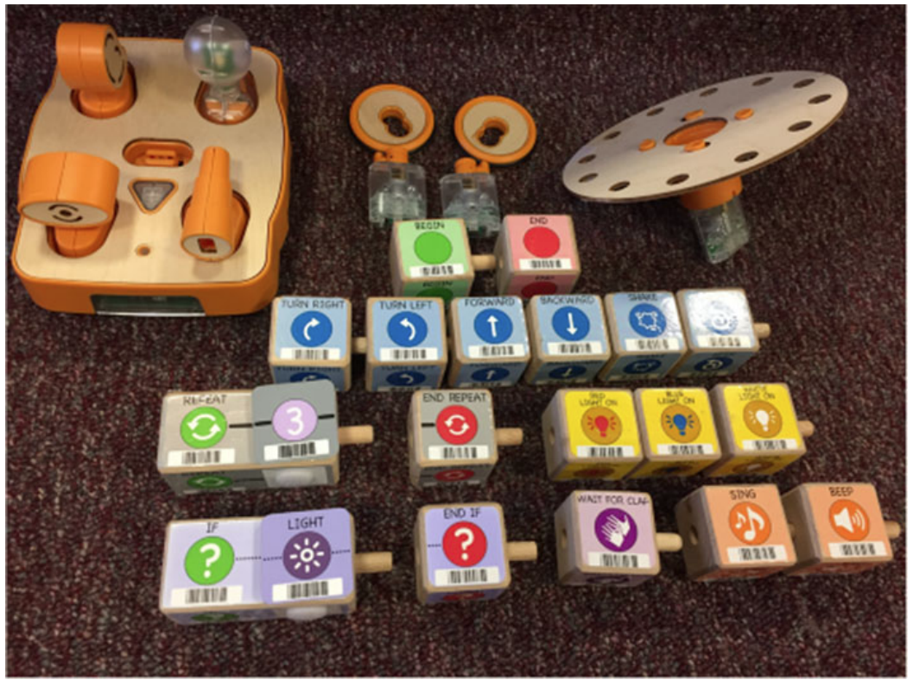
Programmierbare Objekte: KIBO
Pilotstudie bezüglich des Grades der Motivation von Lernenden
mit Down-Syndrom bei der Vermittlung von Programmierung anhand einer Robotersteuerung
Ergebnisse
  Einsatz verbessert Konzentrationsfähigkeit und kognitive Flexibilität
  Hält Aufmerksamkeit aufrecht
  Fördert höhere kognitive Funktionen (z. B. exekutive
  Funktionen)
  Positive Auswirkungen auf soziale Interaktionen und
  emotionalen Zustand von Kindern
Schlussfolgerung
  Lernaktivitäten mit Robotern wirken sich positiv auf
  Computational Thinking und Problemlösefähigkeiten aus
Quelle:
González-González et al. 2019; Albo-Canals et al. 2018
Notes:
Hinweise zur Abbildung: KIBO-Robot und seine haptischen Programmierelemente
Abbildung zeigt die Grundausstattung eines KIBO-Roboters
jeder Block repräsentiert vordefinierte Anweisung, die Roboter ausführt
Die Anweisungen werden über einen integrierten Barcode-Scanner eingelesen
durch Aneinanderreihung ist das Implementieren von Algorithmen möglich
Quellenangaben:
González-González, Carina S.; Herrera-González, Erika; Moreno-Ruiz, Lorenzo; Reyes-Alonso, Nuria; Hernández-Morales, Selene; Guzmán-Franco, María D.; Infante-Moro, Alfonso (2019): Computational Thinking and Down Syndrome: An Exploratory Study Using the KIBO Robot. In: Informatics 6 (2), S. 25. DOI: 10.3390/informatics6020025.
Albo-Canals, Jordi; Martelo, Alexandre Barco; Relkin, Emily; Hannon, Daniel; Heerink, Marcel; Heinemann, Martina et al. (2018): A Pilot Study of the KIBO Robot in Children with Severe ASD. In: Int J of Soc Robotics 10 (3), S. 371–383. DOI: 10.1007/s12369-018-0479-2.

Slide 50
Physische Artefakte: 3D-Modelle
Lösungsansatz 2: 3D-Modelle
Viele Informatikinhalte werden meist unter Einsatz von Visualisierungen eingeführt
(z. B. Datenstrukturen, algorithmisches Denken)
Nutzung von 3D-Modellen, um abstrakte Ideen für Lernende mit Beeinträchtigungen beim Sehen zugänglich zu machen
Vorteile
  Fördert Kreativität
  Verbessert intrinsische Motivation durch Enthusiasmus
  Fördert Inklusion und Vielfalt durch Taktilität
  Fördert die Entwicklung von Selbstvertrauen, Problemlösungskompetenz und weiteren Schlüsselkompetenzen
  Macht schwierige bzw. unzugängliche Inhalte „greifbar“
  Verknüpfung vieler Disziplinen: Ästhetik, Ingenieurwissenschaften, Physik, Geografie, Kryptografie, …
Quelle:
3DP-Teacher-Project 2021
Notes:
Quellenangaben:
3DP-Teacher-Project (2021): The Effect of 3DP on Student Development (Teil des Erasmus+-Projekts der Europäischen Union, 2). Online verfügbar unter https://3dp-teacher.erasmus.site/wp-content/uploads/2021/02/02-February-2020_-Article-3DP-Teacher_-GD_-ENG.pdf.
3DP-Teacher-Project (2021): 3D printing in school education (Teil des Erasmus+-Projekts der Europäischen Union, 14). Online verfügbar unter https://3dp-teacher.erasmus.site/wp-content/uploads/2021/03/01-January-2021_-UTH_-ENG_II.pdf.

Slide 51
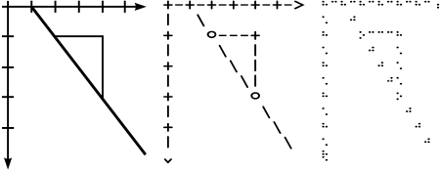
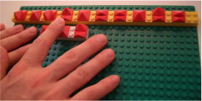
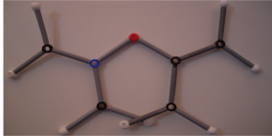
Physische Artefakte: 3D-Modelle
Statische haptische Modelle
Vollmodelle aus Kunststoff, Kork, Holz, …
Taktile Karten, Umrissrelief, ASCII-Grafiken
Unterscheidungskriterien
Ausmaß
Abstraktion
Formerfassung
Perspektive
2D – 3D
Dynamische haptische Modelle
Modelle aus Bastelmaterial
  Alufolie, Drahtkleiderbügel, Damenstrumpfhosen, Moosgummi
Modellierspielzeuge
  Knete, Sand, Stix, LEGO
Quellen:
Capovilla 2015, 2022; Helios 2001, S. 21
Notes:
Begriffsbestimmungen:
Moosgummi: Geschlossenzelliger und elastischer Schaumstoff. Es eignen sich besonders als Bastelmaterial.
Stix: Ein Mischprodukt bestehend aus Garn und Wachs. Es zeichnen sich durch seine Flexibilität und Manipulierbarkeit aus und ist entsprechend für das Modellieren besonders geeignet. (s. z. B. https://senso-care.de/wikki-stix-basis)
Quellenangaben:
Capovilla, Dino (2022): Inklusion und Informatikunterricht. Perspektiven aus der Pädagogik bei Sehbeeinträchtigten.
Capovilla, Dino J. (2015): Inklusion in der Informatischen Bildung am Beispiel von Menschen mit Sehschädigung. Dissertation. Technische Universität München. TUM School of Education. Online verfügbar unter https://mediatum.ub.tum.de/doc/1245698/1245698.pdf.
Helios, Dietmar (2001): Handbuch zur Erstellung taktiler Graphiken. 3. Aufl. Universität Karlsruhe.

Slide 52
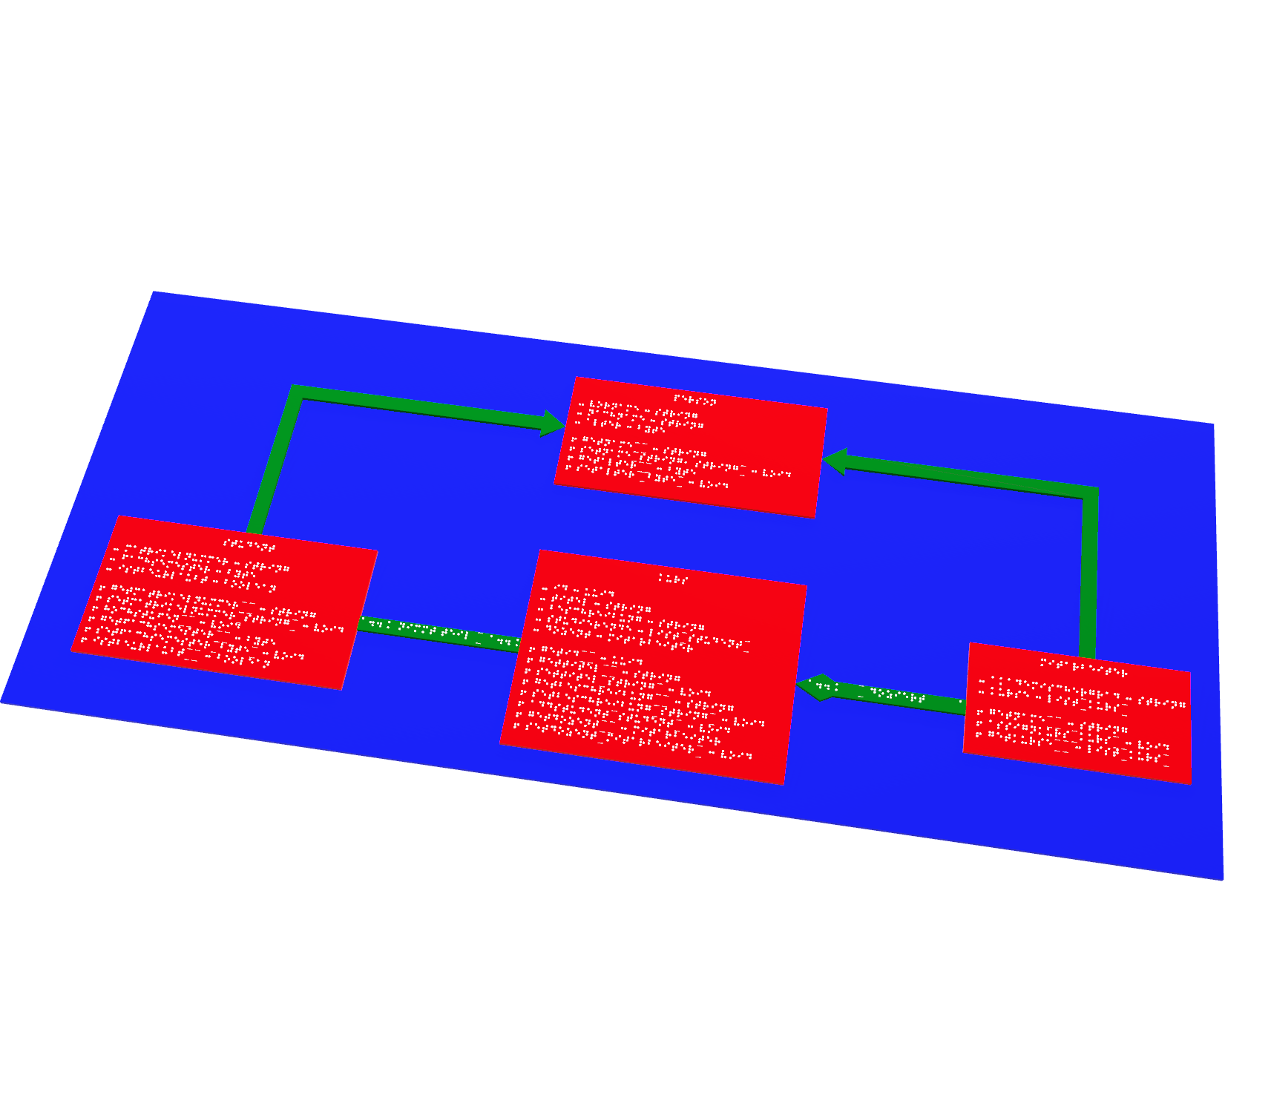
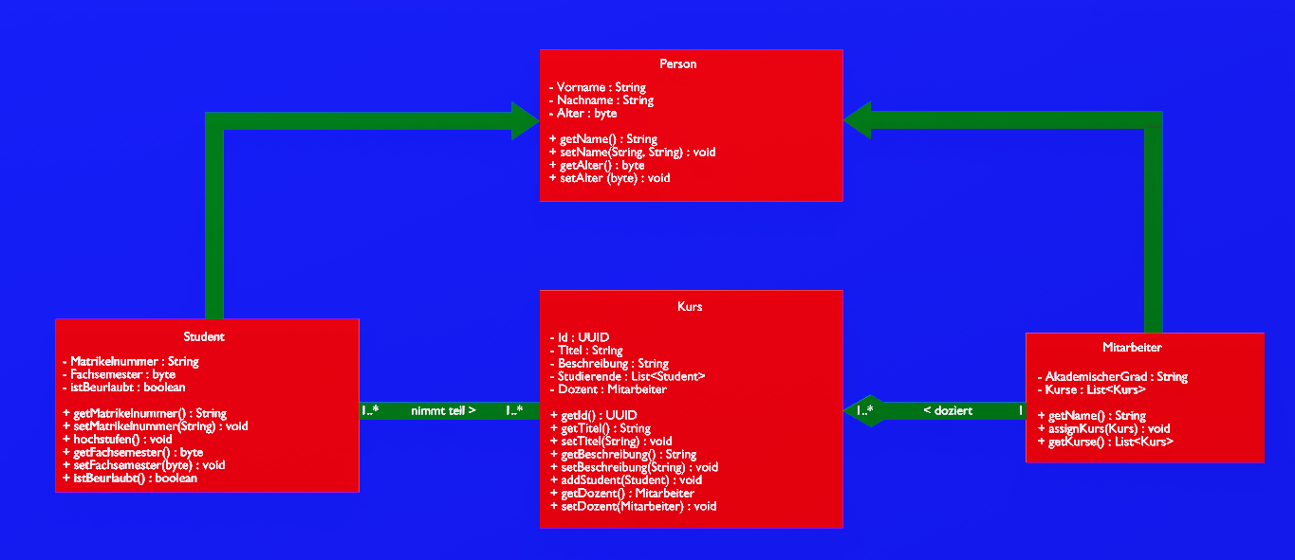
3D-Modelle: Unified Modeling Language
Problem
Komplizierte Sachverhalte oftmals über
Diagramme verständlich dargestellt
(bspw. UML-Diagramme)
Für Lernende mit Sehbehinderung aufgrund
des visuellen Charakters nicht verständlich
Lösungsansatz
Manuelle Konzeption von 3D-Modellen, die das jeweilige Diagramm widerspiegeln
Automatisierte Systeme, die signifikante Inhalte
von Diagrammen erkennen und von einer 2D-Struktur in eine 3D-Struktur übertragen
Quelle:
Doherty und Cheng 2015
Notes:
Hinweise zur Abbildung: UML als 3D-Modell
obere Abbildung:
3D-Modell eines UML-Diagramms, welches die textuelle Information durch Braille-Schrift darstellt
Z. B. Klassenname, Attribute, Methoden, Assoziationsbezeichner etc.
untere Abbildung: Referenzabbildung, in der die Braille-Schrift durch Standardschrift ersetzt wurde
Quellenangaben:
Doherty, Brad; Cheng, Betty H. C. (2015): UML Modeling for Visually-Impaired Persons. Online verfügbar unter https://ceur-ws.org/Vol-1522/Doherty2015HuFaMo.pdf.

Slide 53
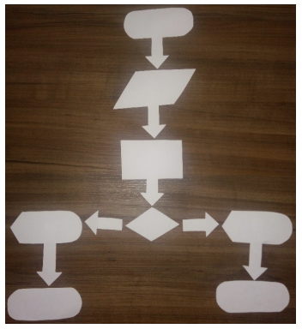
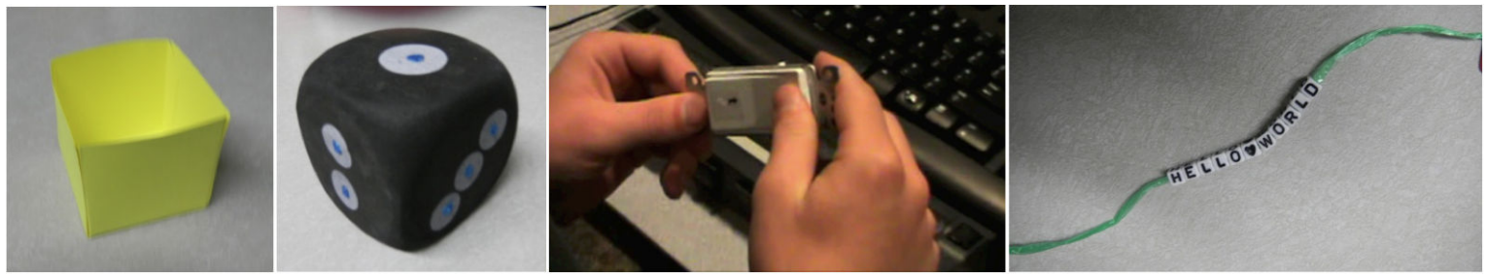
3D-Modelle: Datenstrukturen, Variablen und Algorithmen
Datenstrukturen und Variablen
Vermittlung von relevanten Programmierkonzepten über
sog. Manipulatoren
Algorithmen
Vermittlung von grundlegenden Konzepten der Algorithmisierung anhand physischer Flussdiagramme
Konzeption von Algorithmen durch taktile Flussdiagramm-
Elemente mit
Braille-Unter-
stützung
Variable
Zahl
Boolean
String
Quellen:
Stefik 2011; Pereira et al. 2018
Notes:
Hinweise zur Abbildung: Datenstrukturen und Variablen
physische Objekte, die alternativ für das Verständnis von informatischen Konzepten verwendet werden können
Grenzen von Modellen wie bspw. Schachtelmodell für Variablen beachten
Hinweise zur Abbildung: Algorithmen
ertastbares Flussdiagramm
Elemente des Flussdiagramms:
in Form geschnittene Blätter
je Element: Beschreibung in Braille-Schrift
Vorteile: Möglichkeit einer effizienten und schnellen Herstellung von Flussdiagramm-Elementen, da diese durch Blätter repräsentiert werden
Nachteile: Schwierigkeit, Verständnis für die jeweiligen „taktilen“ Elemente aufzubauen, da die Elemente in 2D vorliegen. Welche Alternativen wären möglich?
Quellenangaben:
Stefik, Andreas M.; Hundhausen, Christopher; Smith, Derrick (2011): On the design of an educational infrastructure for the blind and visually impaired in computer science. In: Thomas J. Cortina, Ellen L. Walker, Laurie Smith King und David R. Musicant (Hg.): Proceedings of the 42nd ACM technical symposium on Computer science education - SIGCSE '11. the 42nd ACM technical symposium. Dallas, TX, USA, 09.03.2011 - 12.03.2011. New York, New York, USA: ACM Press, S. 571.
Pereira, Rodolfo M.; Da Silva, Felippe Fernandes; Silla, Carlos N. (2018): Teaching Algorithms for Visually Impaired and Blind Students using Physical Flowcharts and Screen Readers. In: 2018 IEEE Frontiers in Education Conference (FIE). 2018 IEEE Frontiers in Education Conference (FIE). San Jose, CA, USA, 03.10.2018 - 06.10.2018: IEEE, S. 1–9.

Slide 54
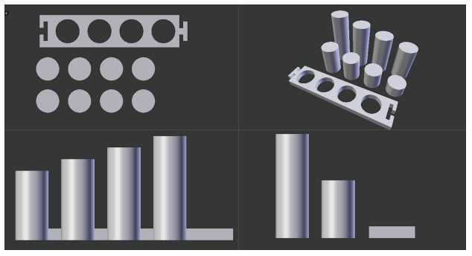
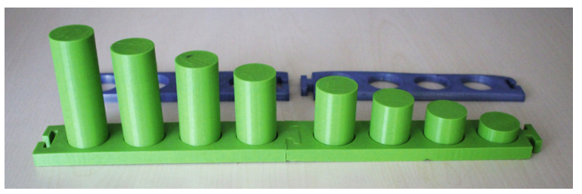
3D-Modelle: Algorithmen
Möglichkeit, Datenstrukturen und Algorithmen an Lernende mit Sehbeeinträchtigung zu vermitteln
  Zylinder verschiedener Höhe, wobei die Höhe den Wert des numerischen Elements repräsentiert
  Zylinder werden in ein Brett mit passenden Löchern gesteckt, welches ein Array darstellt
  Möglichkeit, Such- und Sortieralgorithmen unter Verwendung eines Arrays zu erklären
Quelle:
Papazafiropulos et al. 2016
Notes:
Quellenangaben:
Papazafiropulos, Nicola; Fanucci, Luca; Leporini, Barbara; Pelagatti, Susanna; Roncella, Roberto (2016): Haptic Models of Arrays Through 3D Printing for Computer Science Education. In: Klaus Miesenberger, Christian Bühler und Petr Penaz (Hg.): Computers Helping People with Special Needs, Bd. 9758. Cham: Springer International Publishing (Lecture Notes in Computer Science), S. 491–498.

Slide 55
3D-Modelle: Internet und Web-Layout
Unterricht zum Internet sowie zu Aufbau und Struktur von Webseiten
Problem
  Strukturbeschreibung von Webseiten durch HTML und CSS nicht vollständig für sehbeeinträchtigte Lernende zugänglich
  Implikationen
    Verständnis für die Entwicklung von Webseiten schwierig vermittelbar
    Lernende verfügen oft über rein theoretische Kenntnisse zu Webtechnologien
    Oft keine Kenntnis darüber, wie Veränderungen im HTML-(CSS-)Code die Darstellungen einer Webseite beeinflussen
Quelle:
Shetty 2020
Notes:
Quellenangaben:
Shetty, Ashrith Shrinivas (2020): Tangible Web Layout Design for Blind and Visually Impaired People. Masterarbeit. University of Maryland, Maryland. Online verfügbar unter https://drum.lib.umd.edu/handle/1903/26317.

Slide 56
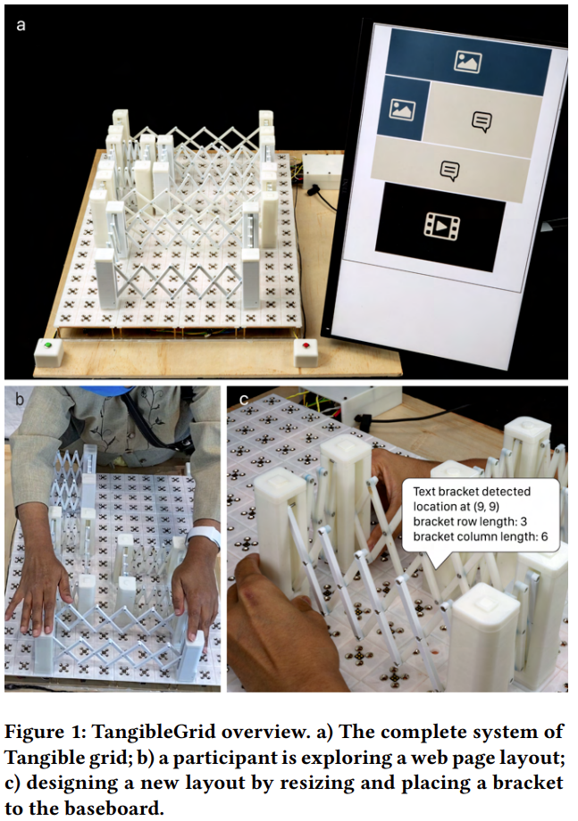
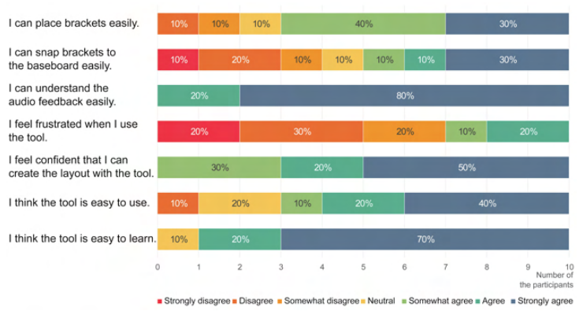
3D-Modelle: Internet und Web-Layout
TangibleGrid
Ermöglicht das selbstständige Entwerfen
von Webseiten und Verstehen der Gesamtstruktur einer Webseite
Verbalisierung des Layouts via auditivem Echtzeit-Feedback
Quellen:
Shetty 2020; Li et al. 2022
Notes:
Hinweise zur Abbildung: Visuelle Darstellung von TangibleGrid:
Limitationen des Konzepts:
Lernenden können ausschließlich einfache HTML- und CSS-Konzepte vermittelt werden
bspw. können Animationen nicht in dieser Form dargestellt werden
Jedoch: grobes Verständnis des Aufbaus von Webseiten möglich
Konzepte wie Web-Scraping (automatisches Auslesen von Webinhalten) können als Ausblick aufgezeigt werden
Aufbaumöglichkeit ist aufgrund von Platzgründen erheblich beschränkt
Quellenangaben:
Shetty, Ashrith Shrinivas (2020): Tangible Web Layout Design for Blind and Visually Impaired People. Masterarbeit. University of Maryland, Maryland. Online verfügbar unter https://drum.lib.umd.edu/handle/1903/26317.
Li, Jiasheng; Yan, Zeyu; Jarjue, Ebrima Haddy; Shetty, Ashrith; Peng, Huaishu (2022): TangibleGrid: Tangible Web Layout Design for Blind Users. In: Maneesh Agrawala, Jacob O. Wobbrock, Eytan Adar und Vidya Setlur (Hg.): The 35th Annual ACM Symposium on User Interface Software and Technology. UIST '22: The 35th Annual ACM Symposium on User Interface Software and Technology. Bend OR USA, 29 10 2022 02 11 2022. New York, NY, USA: ACM, S. 1–12.

Slide 57
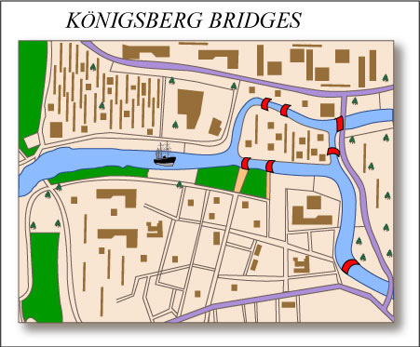
3D-Modelle: Königsberger Brückenproblem
Aufgabe
Sie möchten sich im Informatikunterricht am Gymnasium im Zusammenhang der Thematisierung der Datenstruktur Graph mit dem Königsberger Brückenproblem auseinandersetzen.
Gibt es einen Weg, bei dem man alle sieben
Brücken genau einmal überquert, und wenn ja, ist
auch ein Rundweg möglich, bei dem man wieder
zum Ausgangspunkt gelangt?
Analysieren Sie das Königsberger Brückenproblem
auf Zugänglichkeitsprobleme für sehbeeinträchtigte Lernende und gestalten bzw. modifizieren Sie das Problem so, dass es für alle Lernenden zugänglich ist.
Quelle:
Abbildung „Königsberg Bridges“ von MIT OpenCourseWare unter der Lizenz CC-BY-NC-SA 2.0 Generic via Flickr.

Slide 58
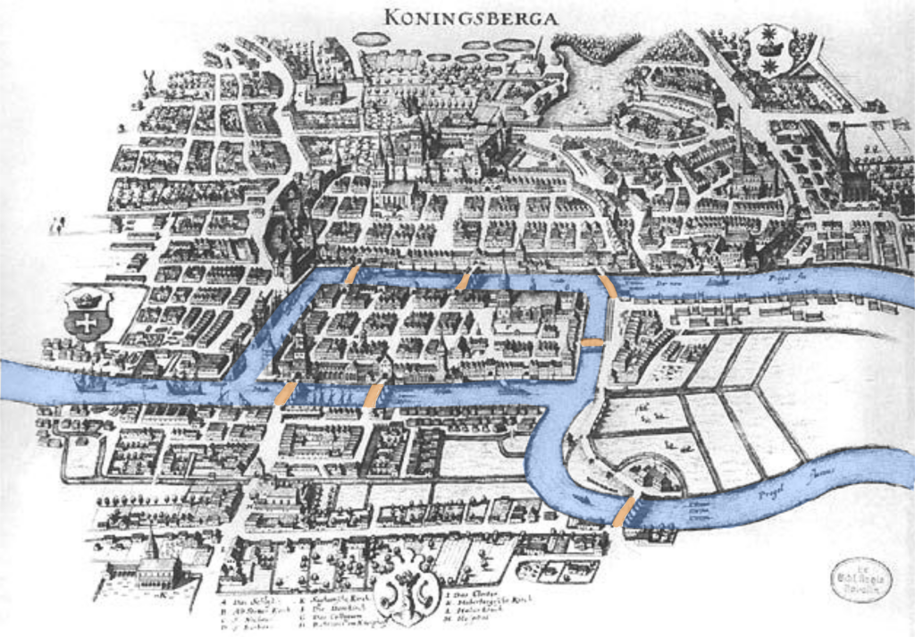
3D-Modelle: Königsberger Brückenproblem
Aufgabe
Sie möchten sich im Informatikunterricht am Gymnasium im Zusammenhang der Thematisierung der Datenstruktur Graph mit dem Königsberger Brückenproblem auseinandersetzen.
Gibt es einen Weg, bei dem man alle sieben
Brücken genau einmal überquert, und wenn ja, ist
auch ein Rundweg möglich, bei dem man wieder
zum Ausgangspunkt gelangt?
Analysieren Sie das Königsberger Brückenproblem
auf Zugänglichkeitsprobleme für sehbeeinträchtigte Lernende und gestalten bzw. modifizieren Sie das Problem so, dass es für alle Lernenden zugänglich ist.
Quelle:
Abbildung „Konigsberg Bridge“ von Merian Erben unter der Lizenz Public Domain via Wikimedia Commons.

Slide 59

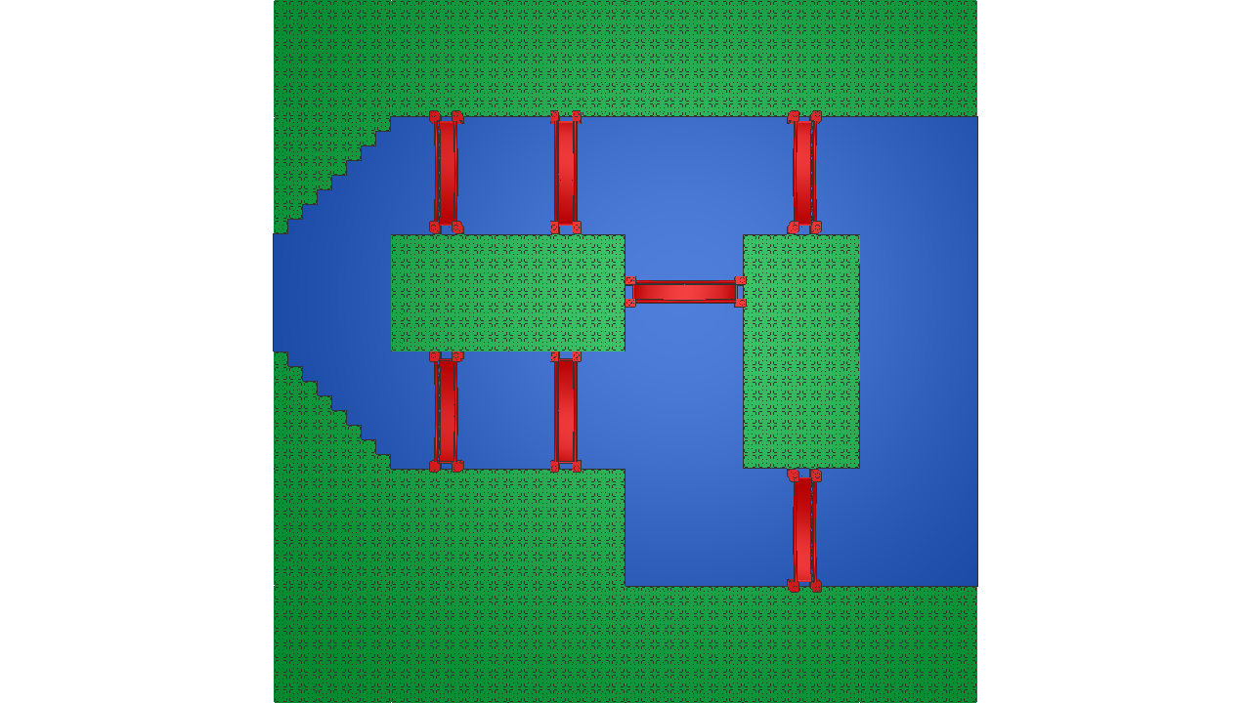
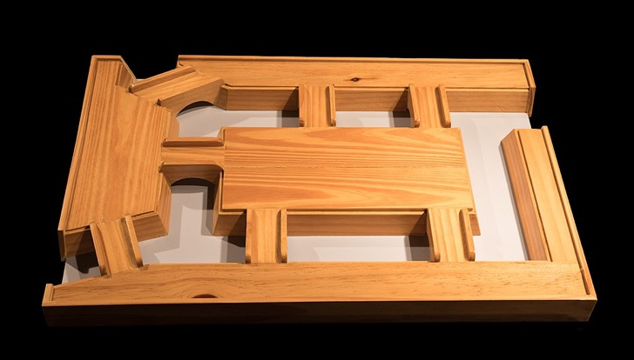
3D-Modelle: Königsberger Brückenproblem
Quelle: Foto „Board to study the generalization of the Königsberg bridge problem, available on the collection of Matemateca IME-USP” von Matemateca (IME/USP, University of São Paulo) und Rodrigo Tetsuo Argenton unter der Lizenz CC-BY-SA 4.0 International via Wikimedia Commons.
Notes:
Oberflächenstrukturen (Lego) vs. Tiefenstrukturen (Holz, 3D-Modell)
Abbildung: Lego
Problem wird durch haptische Struktur repräsentiert, die sog. Flächensignaturen verwendet, um bestimmte Strukturen voneinander abzugrenzen
Verwendung verschiedener Lego-Bausteine, um die jeweiligen Strukturen voneinander zu unterscheiden, z. B.
Wasserfläche: Bausteine mit glatter Oberfläche
Landflächen: Bausteine mit Noppen
Differenzierung der einzelnen Flächen durch unterschiedliche Oberflächen verbessert haptische Orientierung in der Struktur
Abbildung 3D-Druck & Holz
3D-Druck und das Holz-Modell verwenden Tiefenstrukturen
Jede zu differenzierende Struktur auf einer anderen Ebene angelegt, als andere Strukturen
Entwicklung von Verständnis für die Struktur möglich
Bildquellen:
Foto „Board to study the generalization of the Königsberg bridge problem, available on the collection of Matemateca IME-USP” von Matemateca (IME/USP, University of São Paulo) und Rodrigo Tetsuo Argenton unter der Lizenz CC-BY-SA 4.0 via Wikimedia Commons unter dem Link https://commons.wikimedia.org/wiki/File:Tabuleiro_representando_as_sete_pontes_de_K%C3%B6nigsberg_01.jpg
Weiterführende Ressourcen:
https://core.ac.uk/download/pdf/11587903.pdf

Slide 60
Assistive Technologien im inklusiven Informatikunterricht
Programmiersprachen zugänglich machen

Slide 61

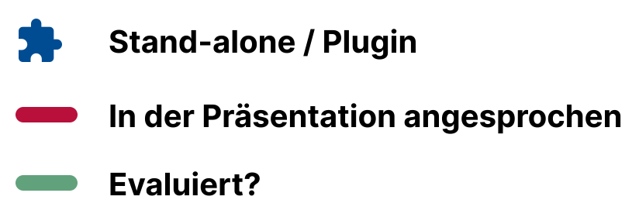
Assistive Technologien in der Programmierung
Notes:
Hinweise zur Abbildung:
Liste mit potenziell für den Unterricht zur Programmierung einsetzbaren assistiven/adaptierten Technologien
Einteilung nach Typus der Programmiersprache (physisch, blockbasiert, textuell)
Auch:
stufenweise Erweiterung, die mit Komplexität der Programmiersprache einhergeht
physische Programmiersprachen
für Programmieranfänger:innen
restriktiver Charakter → „freie“ Programmierung i. d. R. ausgeschlossen

Slide 62
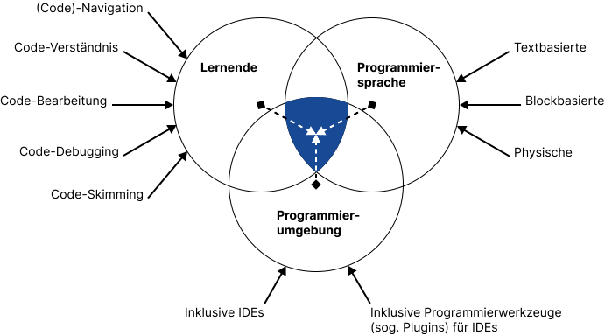
Zugänglichkeitsbarrieren in der Programmierung
Identifizieren der Barrieren von Lernenden mit Behinderung
Identifizieren der durch Programmier-umgebungen induzierten Barrieren
Identifizieren der Barrieren von
  textbasierten Programmiersprachen
  (Java, C++, Python, ...)
  Nicht-visuellen visuellen Programmiersprachen
  (GUIDL, Quorum, APL, …)
  blockbasierten Programmiersprachen
  (Scratch, Snap, Blockly, …)
  taktil-haptischen Programmiersprachen
  (StoryBlocks, CodeRhythm, …)
Quelle:
Mountapmbeme et al. 2022
Notes:
Hinweise zur Abbildung:
Venn-Diagramm:
verdeutlicht Zugänglichkeitsbarrieren in der Programmierung
erst im Verhältnis aller Barrieren ist inklusive Programmierung möglich
Skimming: Überfliegen
Quellenangaben:
Mountapmbeme, Aboubakar; Okafor, Obianuju; Ludi, Stephanie (2022): Addressing Accessibility Barriers in Programming for People with Visual Impairments: A Literature Review. In: ACM Trans. Access. Comput. 15 (1), S. 1–26. DOI: 10.1145/3507469.

Slide 63
Barrieren von Lernenden beim Programmieren
Fünf grundlegende Herausforderungen (betreffen text- und blockbasierte Programmierung)
(Code-)Navigation (Albusays und Ludi 2016; Albusays et al. 2017; Huff et al. 2020; Ludi 2015; Mealin und Murphy-Hill 2012; Potluri et al. 2018; Smith et al. 2003; Uteras und Pontelli 2020)
Code-Verständnis (Albusays et al. 2017; Armaly et al. 2018; Mealin und Murphy-Hill 2012; Potluri et al. 2018)
Code-Bearbeitung (Mealin und Murphy-Hill 2012; Potluri et al. 2018)
Code-Debugging (Albusays und Ludi 2016; Potluri et al. 2018; Stefik et al. 2009; Stefik et al. 2011)
Code-Skimming (Albusays et al. 2017; Mealin und Murphy-Hill 2012)
Notes:
Quellenangaben:
Albusays, Khaled; Ludi, Stephanie (2016): Eliciting programming challenges faced by developers with visual impairments. In: Proceedings of the 9th International Workshop on Cooperative and Human Aspects of Software Engineering. ICSE '16: 38th International Conference on Software Engineering. Austin Texas, 14 05 2016 22 05 2016. New York, NY, USA: ACM, S. 82–85.
Albusays, Khaled; Ludi, Stephanie; Huenerfauth, Matt (2017): Interviews and Observation of Blind Software Developers at Work to Understand Code Navigation Challenges. In: Amy Hurst, Leah Findlater und Meredith Ringel Morris (Hg.): Proceedings of the 19th International ACM SIGACCESS Conference on Computers and Accessibility. ASSETS '17: The 19th International ACM SIGACCESS Conference on Computers and Accessibility. Baltimore Maryland USA, 20 10 2017 01 11 2017. New York, NY, USA: ACM, S. 91–100.
Armaly, Ameer; Rodeghero, Paige; McMillan, Collin (2018): A Comparison of Program Comprehension Strategies by Blind and Sighted Programmers. In: IIEEE Trans. Software Eng. 44 (8), S. 712–724. DOI: 10.1109/TSE.2017.2729548.
Huff, Earl W.; Boateng, Kwajo; Moster, Makayla; Rodeghero, Paige; Brinkley, Julian (2020): Examining The Work Experience of Programmers with Visual Impairments. In: 2020 IEEE International Conference on Software Maintenance and Evolution (ICSME). 2020 IEEE International Conference on Software Maintenance and Evolution (ICSME). Adelaide, Australia, 28.09.2020 - 02.10.2020: IEEE, S. 707–711.
Ludi, Stephanie (2015): Position paper: Towards making block-based programming accessible for blind users. In: 2015 IEEE Blocks and Beyond Workshop (Blocks and Beyond). 2015 IEEE Blocks and Beyond Workshop (Blocks and Beyond). Atlanta, GA, USA, 22.10.2015 - 22.10.2015: IEEE, S. 67–69.
Mealin, S.; Murphy-Hill, E. (2012): An exploratory study of blind software developers. In: 2012 IEEE Symposium on Visual Languages and Human-Centric Computing (VL/HCC). 2012 IEEE Symposium on Visual Languages and Human-Centric Computing (VL/HCC 2012). Innsbruck, 30.09.2012 - 04.10.2012: IEEE, S. 71–74.
Potluri, Venkatesh; Vaithilingam, Priyan; Iyengar, Suresh; Vidya, Y.; Swaminathan, Manohar; Srinivasa, Gopal (2018): CodeTalk. In: Regan Mandryk, Mark Hancock, Mark Perry und Anna Cox (Hg.): Proceedings of the 2018 CHI Conference on Human Factors in Computing Systems. CHI '18: CHI Conference on Human Factors in Computing Systems. Montreal QC Canada, 21 04 2018 26 04 2018. New York, NY, USA: ACM, S. 1–11.
Smith, Ann C.; Cook, Justin S.; Francioni, Joan M.; Hossain, Asif; Anwar, Mohd; Rahman, M. Fayezur (2003): Nonvisual tool for navigating hierarchical structures. In: SIGACCESS Access. Comput. (77-78), S. 133–139. DOI: 10.1145/1029014.1028654.
Stefik, Andreas; Haywood, Andrew; Mansoor, Shahzada; Dunda, Brock; Garcia, Daniel (2009): SODBeans. In: 2009 IEEE 17th International Conference on Program Comprehension. 2009 IEEE 17th International Conference on Program Comprehension (ICPC). Vancouver, BC, Canada, 17.05.2009 - 19.05.2009: IEEE, S. 293–294.
Stefik, Andreas M.; Hundhausen, Christopher; Smith, Derrick (2011): On the design of an educational infrastructure for the blind and visually impaired in computer science. In: Thomas J. Cortina, Ellen L. Walker, Laurie Smith King und David R. Musicant (Hg.): Proceedings of the 42nd ACM technical symposium on Computer science education - SIGCSE '11. the 42nd ACM technical symposium. Dallas, TX, USA, 09.03.2011 - 12.03.2011. New York, New York, USA: ACM Press, S. 571.
Utreras, Emmanuel; Pontelli, Enrico (2020): Accessibility of Block-Based Introductory Programming Languages and a Tangible Programming Tool Prototype. In: Klaus Miesenberger, Roberto Manduchi, Mario Covarrubias Rodriguez und Petr Peňáz (Hg.): Computers Helping People with Special Needs, Bd. 12376. Cham: Springer International Publishing (Lecture Notes in Computer Science), S. 27–34.

Slide 64
(Code-) Navigation
Probleme
Navigation im Code und Erfassen der Gesamtstruktur bei Nutzung eines Screenreaders schwierig
  Screenreader erzwingt das Lesen von Code Zeile für Zeile → Fokusverlust
  Konsequenz: Mangelhafte Navigation führt zu mangelhaftem Verständnis von Programmcode
Backtracking-Probleme
Lösungsansätze
Anregung der Lernenden, den Textcursor zu bewegen, um die Zeichen ausgesprochen zu hören
Lernenden Codebeispiele in Brailleschrift zur Verfügung stellen
Plugins zur Verbesserung der Barrierefreiheit, z. B. StructJumper
Quelle:
Mountapmbeme et al. 2022
Notes:
Quellenangaben:
Mountapmbeme, Aboubakar; Okafor, Obianuju; Ludi, Stephanie (2022): Addressing Accessibility Barriers in Programming for People with Visual Impairments: A Literature Review. In: ACM Trans. Access. Comput. 15 (1), S. 1–26. DOI: 10.1145/3507469.

Slide 65
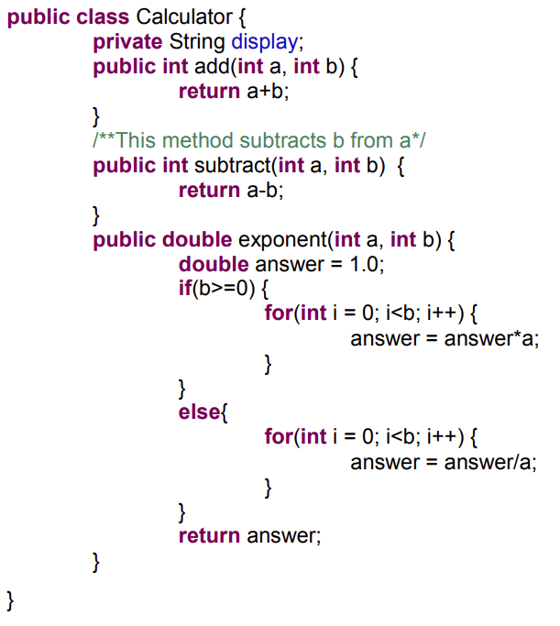
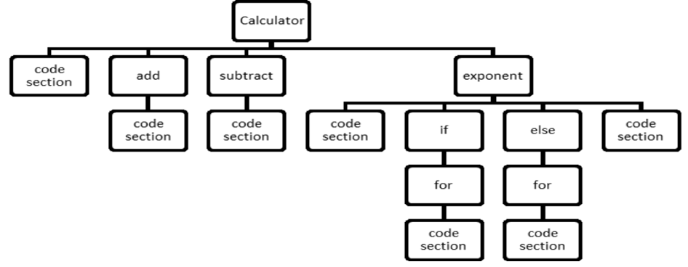
StructJumper
Inspiriert vom Aural Tree Navigator
Erstellt eine hierarchische Baumstruktur in Form eines vereinfachten abstract syntax trees (AST) des Quellcodes, über die der Benutzer navigieren kann
Quelle:
Baker et al. 2015
Notes:
Hinweise zur Abbildung: AST:
hierarchisches Diagramm zeigt den Abstract Syntax Tree (AST) für den daneben stehenden Source-Code
StructJumper ermöglicht damit Navigation im Code
Quellenangaben:
Baker, Catherine M.; Milne, Lauren R.; Ladner, Richard E. (2015): StructJumper: A Tool to Help Blind Programmers Navigate and Understand the Structure of Code. In: Bo Begole, Jinwoo Kim, Kori Inkpen und Woontack Woo (Hg.): Proceedings of the 33rd Annual ACM Conference on Human Factors in Computing Systems. CHI '15: CHI Conference on Human Factors in Computing Systems. Seoul Republic of Korea, 18 04 2015 23 04 2015. New York, NY, USA: ACM, S. 3043–3052.

Slide 66
Code-Verständnis
Implizit unter (Code-)Navigation untersucht
Ergebnis (Armaly et al. 2018)
Sehbeeinträchtigte Programmierer:innen nutzen ähnliche Methoden, um Code zu verstehen
Problem
Code-Verständnis hängt von den Möglichkeiten der Code-Navigation ab
Lösungsansätze
CodeTalk (Potluri et al. 2018)
  Plugin für Visual Studio zur Unterstützung hinsichtlich Überschaubarkeit/Navigierbarkeit, Error-Tracking und Debugging
Weitere Quellen:
Mountapmbeme et al. 2022
Notes:
Quellenangaben:
Armaly, Ameer; Rodeghero, Paige; McMillan, Collin (2018): A Comparison of Program Comprehension Strategies by Blind and Sighted Programmers. In: IIEEE Trans. Software Eng. 44 (8), S. 712–724. DOI: 10.1109/TSE.2017.2729548.
Potluri, Venkatesh; Vaithilingam, Priyan; Iyengar, Suresh; Vidya, Y.; Swaminathan, Manohar; Srinivasa, Gopal (2018): CodeTalk. In: Regan Mandryk, Mark Hancock, Mark Perry und Anna Cox (Hg.): Proceedings of the 2018 CHI Conference on Human Factors in Computing Systems. CHI '18: CHI Conference on Human Factors in Computing Systems. Montreal QC Canada, 21 04 2018 26 04 2018. New York, NY, USA: ACM, S. 1–11.
Mountapmbeme, Aboubakar; Okafor, Obianuju; Ludi, Stephanie (2022): Addressing Accessibility Barriers in Programming for People with Visual Impairments: A Literature Review. In: ACM Trans. Access. Comput. 15 (1), S. 1–26. DOI: 10.1145/3507469.

Slide 67
Code-Bearbeitung
Geringe Studienanzahl
Problem
Kontextverlust bei Bearbeitung innerhalb der ursprünglichen Quelldatei
Komplexe assistive Technologien
Fehlende oder erschwerte Fehlerindikation (bspw. von Syntaxfehlern)
Lösungsansätze
CodeTalk via Audiohinweisen zur Fehlerindikation
Code Mirror Block (CMB)
Code Mirror Block (CMB)
Erstellt einen abstact syntax tree (AST) zur Quellcodestrukturierung
Nutzt ARIA-Attribute, sodass die Nutzung von Screenreadern möglich ist
ARIA: Accessible Rich Internet Applications
  Webstandard des W3C (seit 2014)
  ARIA-Attribute: Anreicherung von u. a. Komponenten, die in HTML und anderen Auszeichnungssprachen nicht spezifiziert sind, so, dass Browser damit den Accessibility-Tree sinnvoll befüllen kann
Quelle:
Mountapmbeme et al. 2022
Notes:
Quellenangaben:
Mountapmbeme, Aboubakar; Okafor, Obianuju; Ludi, Stephanie (2022): Addressing Accessibility Barriers in Programming for People with Visual Impairments: A Literature Review. In: ACM Trans. Access. Comput. 15 (1), S. 1–26. DOI: 10.1145/3507469.

Slide 68
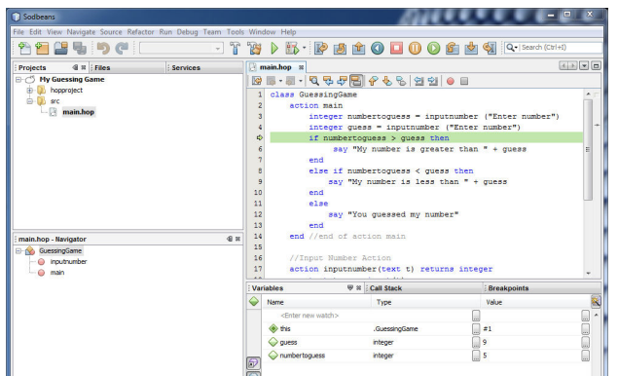
Code-Debugging
Geringe Studienanzahl
Problem
Debugging-Tools sind visueller Natur
→ Inkompatibilität mit Screenreadern
Real-Time-Debug-Informationen
meistens nicht zugänglich
(z. B. Visual Studios Watch Window)
Lösungsansätze
SODBeans
  Erweiterung der NetBeans-IDE um die Programmiersprache Quorum und den Sonified Omniscient Debugger (SOD)
  Ermöglicht Audiohinweise zur Navigation sowie einen auditiven Debugger
Quellen:
Mountapmbeme et al. 2022; Stefik et al. 2011
Notes:
Hinweise zur Abbildung:
SODBeans
grundlegende Features, die andere IDEs (wie Visual Studio oder Eclipse) auch bieten
Lernenden mit Beeinträchtigung wird umfangreiche Funktionalität auf eine inklusive Weise zugänglich gemacht
Quellenangaben:
Mountapmbeme, Aboubakar; Okafor, Obianuju; Ludi, Stephanie (2022): Addressing Accessibility Barriers in Programming for People with Visual Impairments: A Literature Review. In: ACM Trans. Access. Comput. 15 (1), S. 1–26. DOI: 10.1145/3507469.
Stefik, Andreas M.; Hundhausen, Christopher; Smith, Derrick (2011): On the design of an educational infrastructure for the blind and visually impaired in computer science. In: Thomas J. Cortina, Ellen L. Walker, Laurie Smith King und David R. Musicant (Hg.): Proceedings of the 42nd ACM technical symposium on Computer science education - SIGCSE '11. the 42nd ACM technical symposium. Dallas, TX, USA, 09.03.2011 - 12.03.2011. New York, New York, USA: ACM Press, S. 571–576.

Slide 69
Code-Debugging: SODBeans
Fallbeispiel
Für Unterricht zur Programmierung wollen Sie für sehbeeinträchtigte Lernende SODBeans, eine inklusive IDE zum Programmieren in Java, einsetzen. Um die Lernenden bestmöglich zu fördern, machen Sie sich anhand eines kleinen Java-Programms mit der IDE vertraut, indem Sie sich in die Lage eines sehbeeinträchtigten Lernenden versetzen:
Welchen Zweck verfolgt das Java-Programm?
Beschreiben Sie die Struktur des Java-Programms.
Beurteilen Sie, ob das Java-Programm
  Kompilierzeitfehler und
  Laufzeitfehler aufweist.
Während des Programmierens kam es zu einigen Fehlern; analysieren Sie das Programm auf Fehler und erläutern Sie, wie der jeweilige Fehler behoben werden könnte.
Notes:
Beschreibung der Audiodateien (in Lesereihenfolge):
Audiodatei 1: Source-Code und Fehler – Länge: 01:55.59
Hinweis: Diese Audiodatei ist für die Fragen 1-2 und Frage 3 (Kompilierzeitfehler) vorgesehen
Liest den Java-Quellcode ab Zeile 3 vor
Liest den Breakpoint in Zeile 12 vor
Liest die Fehlermeldungen innerhalb des DIE-Editors vor
Liest beim Ausführen den Kompilierungsfehler vor
Zusätzliche Fragen:
Wie viele Breakpoints finden Sie in diesem Programm vor? Antwort: 1 in Zeile 11
Wie viele Fehler gibt die IDE zurück? Antwort: 3 in Zeile 16, 18 und 20
Audiodatei 2: Output – Länge: 00:13.10
Hinweis: Diese Audiodatei ist für die Frage 3 (Laufzeitfehler) vorgesehen
Liest die Ausgabe beim Ausführen des Programms vor, wenn keine Kompilierzeitfehler auftreten, jedoch Laufzeitfehler vorhanden sind
Audiodatei 3: Debugging – Länge: 02:07.75
Hinweis: Diese Audiodatei ist für die Frage 3 (Laufzeitfehler) vorgesehen
Veranschaulicht das Debugging mit Screenreader
Liest beim Stepping (= durch das Programm Schritt-für-Schritt gehen) die aktive Quellcodezeile vor
Liest nach jedem Step den das Debug-Fenster vor (d. h. die Variablen, deren Datentypen und derzeitigen Werte)

Slide 70
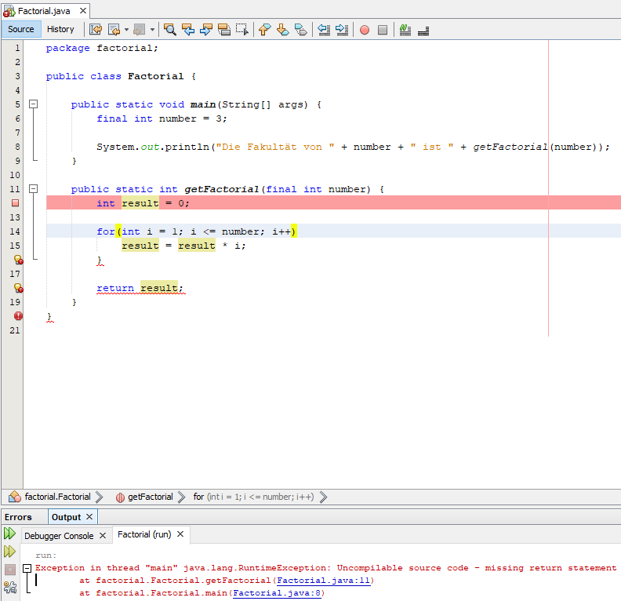
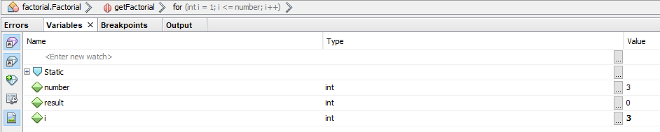
Code-Debugging: SODBeans
Kompilierzeitfehler
Fehlende links-geschweifte Klammer
(s. for-Schleife)
Laufzeitfehler
Die Variable result wird mit dem Wert 0 initialisiert, was bei der Berechnung der Fakultät immer zum Ergebnis 0 führt
Notes:
Herausforderungen beim Debugging:
vom Compiler generierte Fehlermeldung „sieht“ den Fehler im Return-Statement
jedoch: Syntaxproblem, da öffnende links-geschweifte Klammer (s. for-Schleife) fehlt bzw. eine den for-Block schließende rechts-geschweifte Klammer zu viel im Source-Code verwendet wird
für sehende Lernende schnell erkennbar
für sehbeeinträchtigte Lernende:
Verwirrung im Kontext der Fehlersuche, da Fokus der Fehlersuche nicht auf Syntaxfehlern liegt,
sondern auf semantischem Fehler
Hier: unsachgemäße Verwendung von Statements

Slide 71
Code-Skimming
Geringe Studienanzahl
Problem
Schwierigkeiten, einen „High-Level“-Überblick über den Code zu erhalten
Alternative: Konsultieren der Dokumentation des Projekts
Lösungsansätze
Differenzierte Projektdokumentation
Tactile Code Skimmer
AudioHighlight
Quelle:
Mountapmbeme et al. 2022
Notes:
Quellenangaben:
Mountapmbeme, Aboubakar; Okafor, Obianuju; Ludi, Stephanie (2022): Addressing Accessibility Barriers in Programming for People with Visual Impairments: A Literature Review. In: ACM Trans. Access. Comput. 15 (1), S. 1–26. DOI: 10.1145/3507469.

Slide 72
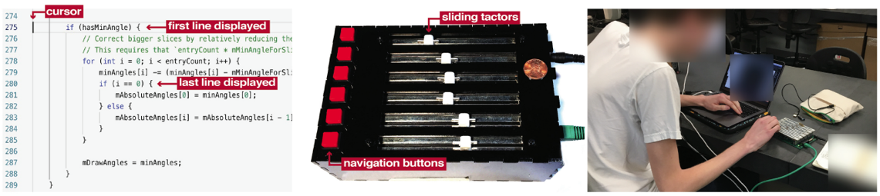
Tactile Code Skimmer und AudioHighlight
Tactile Code Skimmer (TCS)
Variation von StructJumper
Haptisches Werkzeug, das durch Schiebepotentiometer Einrückungen von Code anzeigt
Vorteile
  Reduziert Memorieren
  Reduziert Hörbelastung durch Screenreader
AudioHightlight
Strukturinformationen von Code werden durch Nutzung von HTML-Tags strukturiert, um diese auf einem Screenreader darzustellen
Vorteile
  Lösen von Aufgaben relativ schneller als mit StructJumper
  Bietet flachere Lernkurve
Quellen:
Falase et al. 2019; Armaly et al. 2018
Notes:
Hinweise zur Abbildung:
Verdeutlicht, wie das physische Objekt zum Code-Skimming auf visueller Ebene im Source-Code einer IDE arbeitet und dem Lernenden mit Beeinträchtigung die Einrückungen anzeigt
Limitation: mit dem physischen Objekt maximal 6 Zeilen Code eingerückt darstellbar
Quellenangaben:
Falase, Olutayo; Siu, Alexa F.; Follmer, Sean (2019): Tactile Code Skimmer: A Tool to Help Blind Programmers Feel the Structure of Code. In: Jeffrey P. Bigham, Shiri Azenkot und Shaun K. Kane (Hg.): The 21st International ACM SIGACCESS Conference on Computers and Accessibility. ASSETS '19: The 21st International ACM SIGACCESS Conference on Computers and Accessibility. Pittsburgh PA USA, 28 10 2019 30 10 2019. New York, NY, USA: ACM, S. 536–538.
Armaly, Ameer; Rodeghero, Paige; McMillan, Collin (2018): AudioHighlight: Code Skimming for Blind Programmers. In: 2018 IEEE International Conference on Software Maintenance and Evolution (ICSME). 2018 IEEE International Conference on Software Maintenance and Evolution (ICSME). Madrid, 23.09.2018 - 29.09.2018: IEEE, S. 206–216.

Slide 73
Zugänglichkeit von Programmierumgebungen
Problem
Viele Programmierumgebungen sind nicht vollständig mit Screenreadern kompatibel oder bieten keine oder nur eingeschränkte alternative Bedienungsmöglichkeiten (Albusays und Ludi 2016)
  Eclipse: Möglichkeit zwischen mehreren Tabs per Tastenkürzel hin- und herzuwechseln, aber sehr zeitaufwendiger Vorgang bei alleinigem Rückgriff auf auditives Feedback (Cheong 2010)
  BricxCC und Robot C: Beide für Lego-Mindstorms-Roboter, aber nicht vollständig JAWS-kompatibel (JAWS: Job Access With Speech – Screen Reader) (Ludi 2013)
  Visual Studio (2010): Eigentlich zugänglich, aber es gibt keine Tonausgabe bei einem Tab-Wechsel
  (Stefik et al. 2011)
Quelle:
Hadwen-Bennett et al. 2018
Notes:
Quellenangaben:
Hadwen-Bennett, Alex; Sentance, Sue; Morrison, Cecily (2018): Making Programming Accessible to Learners with Visual Impairments: A Literature Review. In: IJCSES 2 (2), S. 3–13. DOI: 10.21585/ijcses.v2i2.25.
Albusays, Khaled; Ludi, Stephanie (2016): Eliciting programming challenges faced by developers with visual impairments. In: Proceedings of the 9th International Workshop on Cooperative and Human Aspects of Software Engineering. ICSE '16: 38th International Conference on Software Engineering. Austin Texas, 14 05 2016 22 05 2016. New York, NY, USA: ACM, S. 82–85.
Cheong, Christopher (2010): 'Coding without sight: Teaching object-oriented java programming to a blind student'. In: Andrew Burge (ed.) Eighth Annual Hawaii International Conference on Education. Honolulu, Hawaii, S. 1–12. Online verfügbar unter https://researchrepository.rmit.edu.au/esploro/outputs/9921857619201341.
Ludi, Stephanie (2013): Robotics Programming Tools for Blind Students. In: 28th Annual International Technology and Persons with Disabilities Conference. San Diego: California State University, Northridge. Online verfügbar unter http://scholarworks.csun.edu/handle/10211.3/121968.
Stefik, Andreas M.; Hundhausen, Christopher; Smith, Derrick (2011): On the design of an educational infrastructure for the blind and visually impaired in computer science. In: Thomas J. Cortina, Ellen L. Walker, Laurie Smith King und David R. Musicant (Hg.): Proceedings of the 42nd ACM technical symposium on Computer science education - SIGCSE '11. the 42nd ACM technical symposium. Dallas, TX, USA, 09.03.2011 - 12.03.2011. New York, New York, USA: ACM.

Slide 74
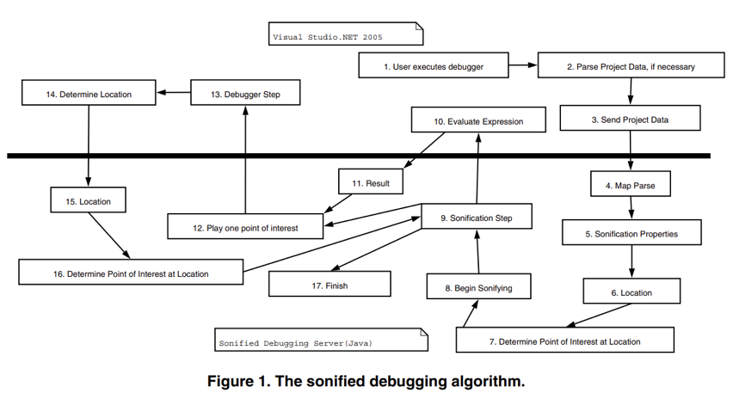
Zugänglichkeit von Programmierumgebungen
Lösungsansatz 1:
Verwendung eines Standard-Texteditors mit einem Screenreader (Bigham et al. 2008; Cheong 2010; Kane und Bigham 2014)
  Nachteil: Verlust von Debugging-Tools
Entwicklung von zugänglichen Programmierwerkzeugen (sog. Plugins) für bekannte Programmierumgebungen
  Wicked Audio Debugger (WAD): Werkzeug zur Unterstützung des Debugging-Prozesses innerhalb von Visual Studio (Stefik et al. 2007)
Quelle:
Hadwen-Bennett et al. 2018
Notes:
Hinweise zur Abbildung:
Visualisiert das Designkonzept des WAD
Wie kann der Debugging-Prozess auditiv gestaltet werden?
Quellenangaben:
Hadwen-Bennett, Alex; Sentance, Sue; Morrison, Cecily (2018): Making Programming Accessible to Learners with Visual Impairments: A Literature Review. In: IJCSES 2 (2), S. 3–13. DOI: 10.21585/ijcses.v2i2.25.
Bigham, Jeffrey P.; Aller, Maxwell B.; Brudvik, Jeremy T.; Leung, Jessica O.; Yazzolino, Lindsay A.; Ladner, Richard E. (2008): Inspiring blind high school students to pursue computer science with instant messaging chatbots. In: SIGCSE Bull. 40 (1), S. 449–453. DOI: 10.1145/1352322.1352287.
Cheong, Christopher (2010): 'Coding without sight: Teaching object-oriented java programming to a blind student'. In: Andrew Burge (ed.) Eighth Annual Hawaii International Conference on Education. Honolulu, Hawaii, S. 1–12. Online verfügbar unter https://researchrepository.rmit.edu.au/esploro/outputs/9921857619201341.
Stefik, A.; Alexander, R.; Patterson, R.; Brown, J. (2007): WAD: A Feasibility study using the Wicked Audio Debugger. In: 15th IEEE International Conference on Program Comprehension (ICPC '07). 15th IEEE International Conference on Program Comprehension (ICPC '07). Banff, Alberta, BC, 26.06.2007 - 29.06.2007: IEEE, S. 69–80.
Potluri, Venkatesh; Vaithilingam, Priyan; Iyengar, Suresh; Vidya, Y.; Swaminathan, Manohar; Srinivasa, Gopal (2018): CodeTalk. In: Regan Mandryk, Mark Hancock, Mark Perry und Anna Cox (Hg.): Proceedings of the 2018 CHI Conference on Human Factors in Computing Systems. CHI '18: CHI Conference on Human Factors in Computing Systems. Montreal QC Canada, 21 04 2018 26 04 2018. New York, NY, USA: ACM, S. 1–11.

Slide 75
Wicked Audio Debugger (WAD)
int test(int a, int b, int c, int d) {
int k = 0, i = 0;
if(a == b) {
k++;
} else {
k--;
while(i < d) {
k++;
i++;
}
}
return k;
}
Situation
int a = 0
int b = 1
int c = 1
int d = 2
Ausgabe
if false,
1 nested loop iteration 1,
1 nested loop iteration 2,
end loop
Quelle:
Stefik et al. 2007
Notes:
Quellenangaben:
Stefik, A.; Alexander, R.; Patterson, R.; Brown, J. (2007): WAD: A Feasibility study using the Wicked Audio Debugger. In: 15th IEEE International Conference on Program Comprehension (ICPC '07). 15th IEEE International Conference on Program Comprehension (ICPC '07). Banff, Alberta, BC, 26.06.2007 - 29.06.2007: IEEE, S. 69–80.

Slide 76
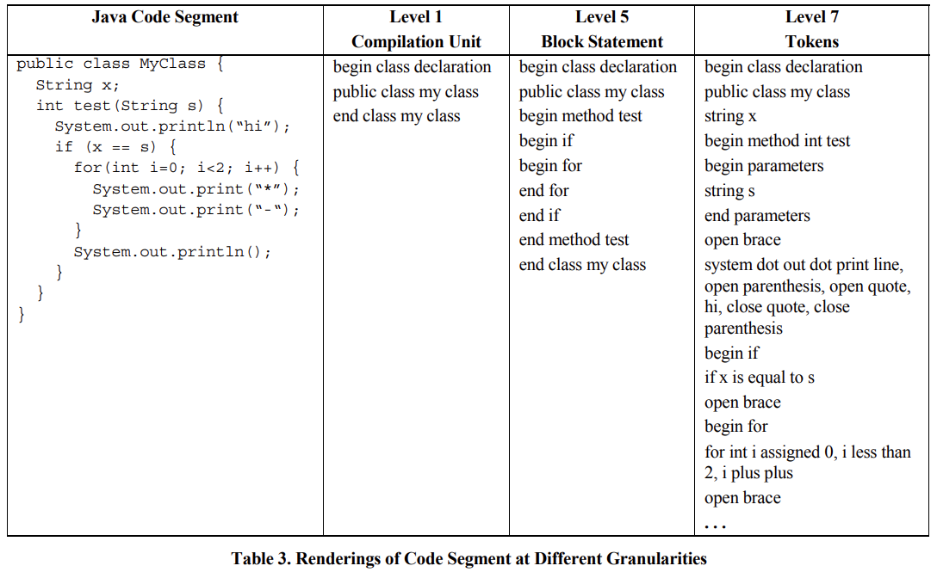
Zugänglichkeit von Programmierumgebungen
Lösungsansatz 2:
Entwicklung von inklusiven Programmierumgebungen
  JavaSpeak
  (Smith et al. 2000; Francioni und Smith 2002)
    Programmeditor für Programmieranfänger:innen
    Audioausgabe und Tastaturkürzel als Interaktionsmechanismen verfügbar
    Akustische Hinweise von syntaktischen
    und organisatorischen Informationen auf unterschiedlichen Granularitätsebenen
    (Token → Kompilationseinheit)
  JBrick (Ludi et al. 2010)
    Alternative zur IDE BricxCC
    Programmierumgebung für Lego Mindstorms Roboter in NXC (Not eXactly C)
    Vielfältige Kompatibilitätsmöglichkeiten
      Screenreader, Braille-Displays, auditives und visuelles Feedback
Quelle:
Hadwen-Bennett et al. 2018
Notes:
Hinweise zur Abbildung:
Illustriert, wie ein Stück Source-Code je nach Unterstützungsstufe von JavaSpeak auditiv dargestellt wird.
Quellenangaben:
Hadwen-Bennett, Alex; Sentance, Sue; Morrison, Cecily (2018): Making Programming Accessible to Learners with Visual Impairments: A Literature Review. In: IJCSES 2 (2), S. 3–13. DOI: 10.21585/ijcses.v2i2.25.
Smith, Ann C.; Francioni, Joan M.; Matzek, Sam D. (2000): A Java programming tool for students with visual disabilities. In: Marilyn Tremaine, Elliot Cole und Elizabeth Mynatt (Hg.): Proceedings of the fourth international ACM conference on Assistive technologies. ASSETS00: The 4th ACM SIGCAPH Conference on Assistive Technologies. Arlington Virginia USA, 13 11 2000 15 11 2000. New York, NY, USA: ACM, S. 142–148.
Francioni, Joan M.; Smith, Ann C. (2002): Computer science accessibility for students with visual disabilities. In: Judith Gersting, Henry M. Walker und Scott Grissom (Hg.): Proceedings of the 33rd SIGCSE technical symposium on Computer science education. SIGCSE02: The 33rd Technical Symposium on Computer Science Education. Cincinnati Kentucky, 27 02 2002 03 03 2002. New York, NY, USA: ACM, S. 91–95.
Ludi, Stephanie; Abadi, Mohammed; Fujiki, Yuji; Sankaran, Priya; Herzberg, Spencer (2010): JBrick. In: Armando Barreto und Vicki L. Hanson (Hg.): Proceedings of the 12th international ACM SIGACCESS conference on Computers and accessibility - ASSETS '10. the 12th international ACM SIGACCESS conference. Orlando, Florida, USA, 25.10.2010 - 27.10.2010. New York, New York, USA: ACM Press, S. 271–272.

Slide 77
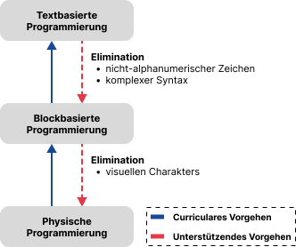
Zugänglichkeit von Programmiersprachen
Probleme
Häufig verwendete Programmiersprachen verwenden in großem Umfang nicht-alphanumerische Zeichen (z. B. Klammern, Anführungs-, Größer-Kleiner-, Fragezeichen)
  Erschwert die Arbeit mit Screenreadern
Komplexe Syntax vieler Sprachen
  Führt zu Tippfehlern und erschwert Fehlersuche
Blockbasierte Programmiersprachen von Natur aus visuell
  Für Lernende mit Sehbeeinträchtigung nicht zugänglich
Quellen:
Mountapmbeme et al. 2022; Hadwenn-Bennett et al. 2018
Notes:
Hinweise zur Abbildung:
Zeigt die Probleme von Programmiersprachen auf und wie diese durch andere Typen von Programmiersprache reduziert werden können
Auch erkennbar: curriculares Vorgehen
Beginn für einen inklusiven Unterricht zur Programmierung: physische Programmierung
wachsende Komplexität → Zugänglichkeitsbarrieren hinsichtlich der jeweiligen Programmierspracheklasse
Quellenangaben:
Hadwen-Bennett, Alex; Sentance, Sue; Morrison, Cecily (2018): Making Programming Accessible to Learners with Visual Impairments: A Literature Review. In: IJCSES 2 (2), S. 3–13. DOI: 10.21585/ijcses.v2i2.25.
Mountapmbeme, Aboubakar; Okafor, Obianuju; Ludi, Stephanie (2022): Addressing Accessibility Barriers in Programming for People with Visual Impairments: A Literature Review. In: ACM Trans. Access. Comput. 15 (1), S. 1–26. DOI: 10.1145/3507469.

Slide 78
Textbasierte Programmiersprachen
Lösungsansatz 1:
Auswahl geeigneter existierender Programmiersprachen
  Ruby
  Python
    Problematisch: Whitespace könnte bei Nutzung von Screenreadern zu Verwirrung führen
Frage: Schätzen Sie, wie viele nicht-alphanumerische Zeichen die folgenden Programmiersprachen bei einem
“Hello World”-Programm haben?
Java: - Ruby: -
C++: - Python: -
Quelle:
Hadwenn-Bennett et al. 2018
Notes:
Quellenangaben:
Hadwen-Bennett, Alex; Sentance, Sue; Morrison, Cecily (2018): Making Programming Accessible to Learners with Visual Impairments: A Literature Review. In: IJCSES 2 (2), S. 3–13. DOI: 10.21585/ijcses.v2i2.25.

Slide 79
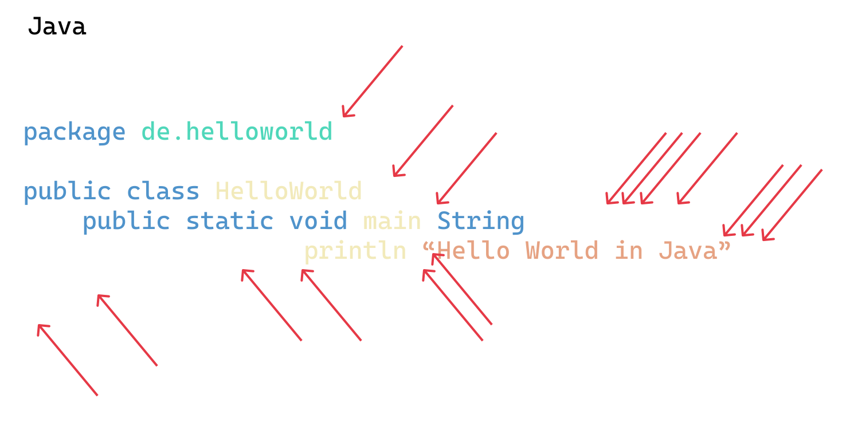
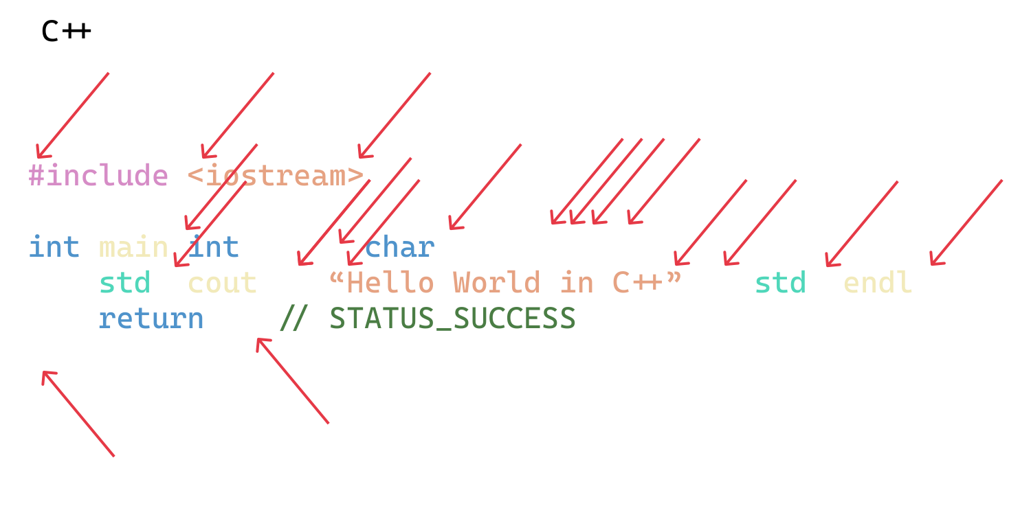


Textbasierte Programmiersprachen
Lösungsansatz 1:
Auswahl geeigneter existierender Programmiersprachen
  Ruby
  Python
    Problematisch: Whitespace könnte bei Nutzung von Screenreadern zu Verwirrung führen
Frage: Schätzen Sie, wie viele nicht-alphanumerische Zeichen die folgenden Programmiersprachen bei einem
“Hello World”-Programm haben?
Java: 16 Ruby: 2
C++: 19 Python: 4
Quelle:
Hadwenn-Bennett et al. 2018
Notes:
Quellenangaben:
Hadwen-Bennett, Alex; Sentance, Sue; Morrison, Cecily (2018): Making Programming Accessible to Learners with Visual Impairments: A Literature Review. In: IJCSES 2 (2), S. 3–13. DOI: 10.21585/ijcses.v2i2.25.

Slide 80
Textbasierte Programmiersprachen
Szenario
Sie möchten im Informatikunterricht der Sek. I textbasiert in die Programmierung unter Verwendung der Programmiersprache Python einsteigen. Eine Ihrer Schülerinnen ist stark sehbeeinträchtigt. Bei der Recherche zur Unterrichtsvorbereitung stoßen Sie auf die inklusive IDE Grid-Coding für Python, die Sie im Unterricht einsetzen möchten und machen sich damit vertraut, indem Sie sich in die Nutzer-Rolle begeben.
Aufgaben
Welchem Zweck dient das Python-Programm?
Beschreiben Sie die Struktur des Python-Programms.
Beurteilen Sie, inwiefern die IDE Zugänglichkeits-barrieren aus Perspektive der Lernenden, der Programmierumgebung und Programmiersprache adressiert.
Quelle:
Anlage 3a, 3b und 4 der APO-S I NRW 2012 i. d. F. v. 11.11.2022 (GV. NRW, S. 1010)
Notes:
Beschreibung der Audiodatei (Länge: 00:31.10):
Hinweis: Diese Audiodatei ist für die Fragen 1-2 vorgesehen
Liest den Python-Quellcode vor
Lösung zu Aufgabe 1:
Das Python-Programm berechnet den größten gemeinsamen Teiler (ggT) von zwei im Quelltext konstant-definierten Zahlen
Lösung zu Aufgabe 2:
Die Berechnung des größten gemeinsamen Teilers (ggT) erfolgt in einer Funktion „def ggT“, die 2 Parameter nimmt. Anschließend wird der kleinere Wert der beiden Parameter in der Variable „min“ gespeichert. Die Berechnung erfolgt in einer for-Schleife, in der jeder i-Wert in einer if-Bedingung auf einen Rest einer Ganzzahldivision überprüft wird; ist das Moduloergebnis 0, so handelt es sich um einen gemeinsamen Teiler. Da die Schleife den i-Wert inkrementiert, steht am Ende in der Variable ggt der größte gemeinsame Teiler, der zurückgegeben wird. Der Aufruf der Funktion ggT(x, y) erfolgt im Globale Scope; hierbei werden zwei im globalen Scope definierte Variablen an die Funktion übergeben. Das Ergebnis wird in der Variable result gespeichert. Anschließt wird das Ergebnis über die print-Funktion ausgegeben.
Lösung zu Aufgabe 3:
Hinweis: Für diese Frage sollte das Video auf der nächsten Folie zuvor angeschaut werden, um ein Verständnis für den gesamten Editor zu erhalten
Auf den folgenden Folien finden sich Vor- und Nachteile dieser IDE ausdifferenziert
Quellenangaben:
Landtag Nordrhein-Westfalen (02.11.2012): Verordnung über die Ausbildung und die Abschlussprüfungen in der Sekundarstufe I (Ausbildungs- und Prüfungsordnung Sekundarstufe I - APO-S I). Fundstelle: Bereinigte Amtliche Sammlung der Schulvorschriften NRW (BASS).

Slide 81
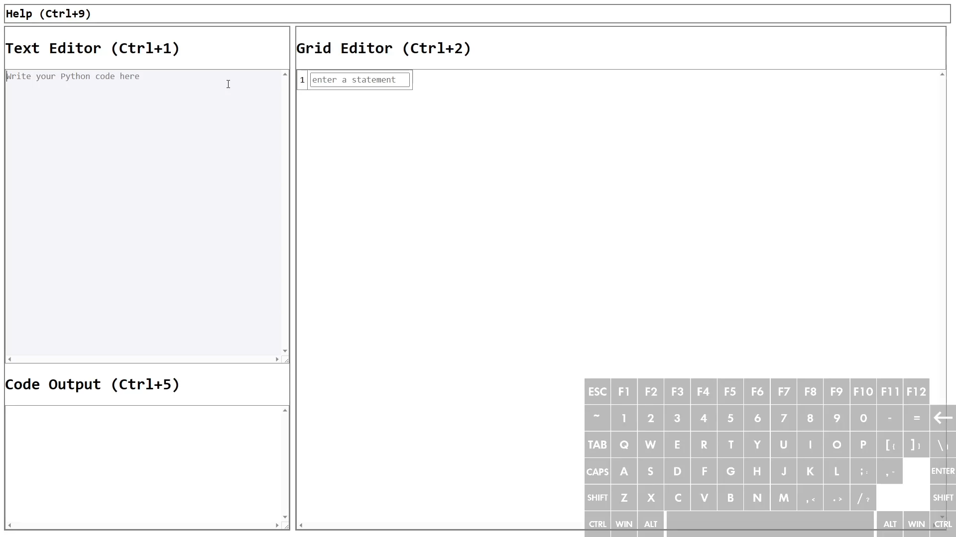
Textbasierte Programmiersprachen: Grid-Coding
Quelle:
https://ally-ide.herokuapp.com/
Notes:
Begriffsbestimmungen:
Spearcons: Zeitlich komprimierte gesprochene Phrasen. Sie stehen in direkter Beziehung zum Referenten.
Earcons: Kurze abstrakte Klänge, die keine Beziehung zum Referenten haben. Sie können verschiedene Arten und Ebene von Informationen repräsentieren (z. B. Piepen, Klangfolgen, Tonmuster usw.)
Beschreibung der Videodatei (Länge: 02:51.63):
Veranschaulicht das Programmieren mit dem Grid-Editor und einem Screenreader
Ermöglicht Code-Navigation durch Sprache (durch Screenreader) und Earcons (enthalten im Editor)
Sprache: Screenreader liest beim Schreiben buchstabenweise vor; liest Fehlermeldungen vor
Earcons: Bei fehlerhaften Zellen; beim Einfügen von Zellen usw.
Geschriebenes Python-Programm wird im Editor ausgeführt und die Ausgabe wird vorgelesen

Slide 82
Textbasierte Programmiersprachen: Grid-Coding
Problem
In Sprachen, in denen Whitespace eine spezielle Rolle spielt, muss Whitespace mental gezählt werden, um Struktur des Programms zu verstehen
  Führt zu extraneous load → resultiert in langsamen, mühsamen und fehleranfälligen Prozess des Codeverstehens
Grid-Coding-Paradigma
Quellcode wird in 2D-Gitternetz repräsentiert
Jedes Statement wird einer Zelle im Gitternetz zugeordnet
  Jede Zeile entspricht einer Zeile im Quellcode
  Jede Spalte entspricht einem Scope
Grid-Code löst das Whitespace-Problem, indem das Grid-Coding-Paradigma angewandt wird
Navigation über Tastenkürzel, Feedback über auditive Hinweise möglich
Ermöglicht das Editieren innerhalb des Gitternetzes → Schützt vor falscher Einrückung und Syntaxfehlern
Quelle:
Ehtesham-UI-Haque et al. 2022
Notes:
Weiterführende Ressourcen:
https://www.youtube.com/watch?v=LWJhi1mxuf0
Quellenangaben:
Ehtesham-Ul-Haque, Md; Monsur, Syed Mostofa; Billah, Syed Masum (2022): Grid-Coding: An Accessible, Efficient, and Structured Coding Paradigm for Blind and Low-Vision Programmers. In: Maneesh Agrawala, Jacob O. Wobbrock, Eytan Adar und Vidya Setlur (Hg.): The 35th Annual ACM Symposium on User Interface Software and Technology. UIST '22: The 35th Annual ACM Symposium on User Interface Software and Technology. Bend OR USA, 29 10 2022 02 11 2022. New York, NY, USA: ACM, S. 1–21.

Slide 83
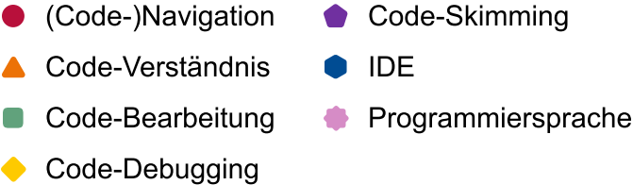
Textbasierte Programmiersprachen: Grid-Coding
Vorteile
Vereinfachte Code-Navigation in einer 2D-Struktur über Pfeiltasten
Einrückungszellen enthalten hinsichtlich Code-Verständnis semantisch sinnvolle Informationen über einen Einzug (bspw. within def, within if)
Auditive Hinweise (u. a. Spearcons und Earcons) zur Kommunikation wichtiger Kontextinformationen
Visuelle Darstellungsweise für sehbeeinträchtigte Lernende und Farbenblinde
2D-Struktur führt zum Wegfall von Syntaxfehlern durch Einzüge → Verhindert Whitespace-Problem
  Syntaxfehler innerhalb von Statements weiterhin möglich
Kompatibel mit geläufigen Screenreadern (bspw. NVDA oder VoiceOver)
Geringe Verwendung von Sonderzeichen (bspw. Klammern) durch Nutzung von Python
Nachteile
Externe Bibliotheken können nicht verwendet werden
  Begrenzte Einsatzmöglichkeiten
Fehlende Evidenz, wie sich Grid-Coding hinsichtlich semantischer Fehler verhält
Keine Möglichkeit, einen Debugger zu verwenden (bspw. Haltepunkte, Überwachungen, Aufruflisten, usw.)
Quelle:
Ehtesham-UI-Haque et al. 2022
Notes:
Begriffsbestimmungen:
Spearcons: Zeitlich komprimierte gesprochene Phrasen. Sie stehen in direkter Beziehung zum Referenten.
Earcons: Kurze abstrakte Klänge, die keine Beziehung zum Referenten haben. Sie können verschiedene Arten und Ebene von Informationen repräsentieren (z. B. Piepen, Klangfolgen, Tonmuster usw.)
NVDA: NonVisual Desktop Access (MS Windows-basiert)
Quellenangaben:
Ehtesham-Ul-Haque, Md; Monsur, Syed Mostofa; Billah, Syed Masum (2022): Grid-Coding: An Accessible, Efficient, and Structured Coding Paradigm for Blind and Low-Vision Programmers. In: Maneesh Agrawala, Jacob O. Wobbrock, Eytan Adar und Vidya Setlur (Hg.): The 35th Annual ACM Symposium on User Interface Software and Technology. UIST '22: The 35th Annual ACM Symposium on User Interface Software and Technology. Bend OR USA, 29 10 2022 02 11 2022. New York, NY, USA: ACM, S. 1–21.

Slide 84
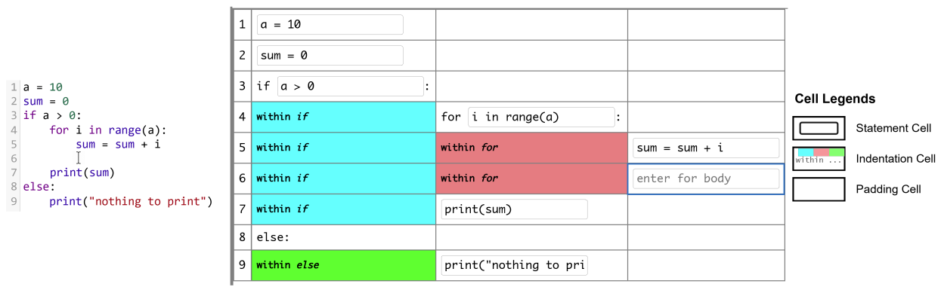
Textbasierte Programmiersprachen: Grid-Coding
Quelle:
Ehtesham-UI-Haque et al. 2022
Notes:
Hinweise zur Abbildung:
zeigt Python-Code im Grid-Coding-Paradigma
assistive Technologie für Lernende mit Sehbeeinträchtigung
farbige Hervorhebung von Einrückungszellen wäre nicht notwendig gewesen
→ im Sinne inklusiven Unterrichts vorteilhaft, da zusätzliche Visualisierung für Lernende ohne Sehbeeinträchtigung, um Grid-Coding-Repräsentation zu verstehen
Weiterführende Ressourcen:
https://www.youtube.com/watch?v=LWJhi1mxuf0
Quellenangaben:
Ehtesham-Ul-Haque, Md; Monsur, Syed Mostofa; Billah, Syed Masum (2022): Grid-Coding: An Accessible, Efficient, and Structured Coding Paradigm for Blind and Low-Vision Programmers. In: Maneesh Agrawala, Jacob O. Wobbrock, Eytan Adar und Vidya Setlur (Hg.): The 35th Annual ACM Symposium on User Interface Software and Technology. UIST '22: The 35th Annual ACM Symposium on User Interface Software and Technology. Bend OR USA, 29 10 2022 02 11 2022. New York, NY, USA: ACM, S. 1–21.

Slide 85
Textbasierte Programmiersprachen
Lösungsansatz 2 – Nicht-visuelle visuelle Programmierung (NVP)
„Jede visuelle Information kann auch auf nicht-visuelle Weise dargestellt werden“
Versucht visuelle Programmiersprachen
für sehbeeinträchtige Nutzer bedienbar
zu machen, indem Software nicht-visuelle Schnittstellen hinzugefügt werden
Einsatz von speziell konzipierten Programmiersprachen
Skriptsprache nach Siegfried et al.
(Siegfried 2002; Franqueiro und Siegfried 2006)
GUIDL (Konecki 2012)
Quorum (https://quorumlanguage.com/)
APL (Sánchez und Aguayo 2005; Sánchez und Aguayo 2006)
Weitere Quellen:
Mountapmbeme et al. 2022; Lewis 2014
Notes:
Quellenangaben:
Mountapmbeme, Aboubakar; Okafor, Obianuju; Ludi, Stephanie (2022): Addressing Accessibility Barriers in Programming for People with Visual Impairments: A Literature Review. In: ACM Trans. Access. Comput. 15 (1), S. 1–26. DOI: 10.1145/3507469.
Lewis, Clayton (2014): Nonvisual Visual Programming. In: Benedict Du Boulay und Judith Good (Hg.): Proceedings of the 25th Annual Workshop of the Psychology of Programming Interest Group, PPIG 2014, Brighton, UK, June 25-27, 2014: Psychology of Programming Interest Group, S. 17. Online verfügbar unter http://ppig.org/library/paper/nonvisual-visual-programming.
Siegfried, Robert M. (2002): A scripting language to help the blind to program visually. In: SIGPLAN Not. 37 (2), S. 53–56. DOI: 10.1145/568600.568611.
Franqueiro, Kenneth G.; Siegfried, Robert M. (2006): Designing a scripting language to help the blind program visually. In: Simeon Keates und Simon Harper (Hg.): Proceedings of the 8th international ACM SIGACCESS conference on Computers and accessibility. ASSETS06: The 8th International ACM SIGACCESS Conference on Computers and Accessibility. Portland Oregon USA, 23 10 2006 25 10 2006. New York, NY, USA: ACM, S. 241–242.
Konecki; Mario (2012): A new approach towards visual programming for the blinds. In: MIPRO 2012 - 35th Int. Conv. Inf. Commun. Technol. Electron. Microelectron. - Proc., S. 935–940. Online verfügbar unter https://ieeexplore.ieee.org/document/6240777.
Sánchez, Jaime; Aguayo, Fernando (2006): APL: Audio Programming Language for Blind Learners. In: David Hutchison, Takeo Kanade, Josef Kittler, Jon M. Kleinberg, Friedemann Mattern, John C. Mitchell et al. (Hg.): Computers Helping People with Special Needs, Bd. 4061. Berlin, Heidelberg: Springer Berlin Heidelberg (Lecture Notes in Computer Science), S. 1334–1341.
Sánchez, Jaime; Aguayo, Fernando (2005): Blind learners programming through audio. In: Gerrit van der Veer und Carolyn Gale (Hg.): CHI '05 Extended Abstracts on Human Factors in Computing Systems. CHI05: CHI 2005 Conference on Human Factors in Computing Systems. Portland OR USA, 02 04 2005 07 04 2005. New York, NY, USA: ACM, S. 1769–1772.

Slide 86
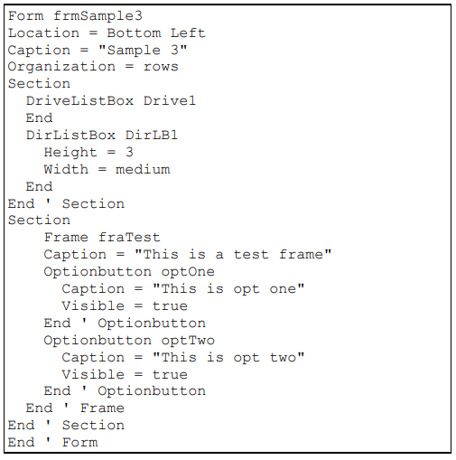
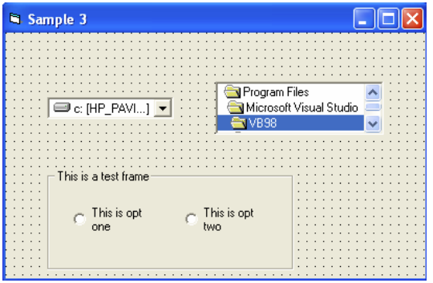
Textbasierte Programmiersprachen
Skriptsprache nach Siegfried et al.
Skriptsprache mit einfacher Syntax und Anlehnung an Programmiersprache Visual Basic (VB)
Alternative zur Verwendung eines visuellen GUI-Builders
Ermöglicht sehbeeinträchtigten Lernenden VB-Forms zu erstellen
Kompiliert zu nativem Visual-Basic-Code
Quellen:
Siegfried 2002; Franqueiro und Siegfried 2006
Notes:
Hinweise zur Abbildung:
Erkennbar, dass Sprache zum Erstellen einer GUI geringe Anzahl an Sonderzeichen verwendet
Einrückung nicht notwendig, da auf Schlüsselwörter wie „End“ zurückgegriffen wird, um Ende eines UI-Elements anzuzeigen
Quellenangaben:
Siegfried, Robert M. (2002): A scripting language to help the blind to program visually. In: SIGPLAN Not. 37 (2), S. 53–56. DOI: 10.1145/568600.568611.
Franqueiro, Kenneth G.; Siegfried, Robert M. (2006): Designing a scripting language to help the blind program visually. In: Simeon Keates und Simon Harper (Hg.): Proceedings of the 8th international ACM SIGACCESS conference on Computers and accessibility. ASSETS06: The 8th International ACM SIGACCESS Conference on Computers and Accessibility. Portland Oregon USA, 23 10 2006 25 10 2006. New York, NY, USA: ACM, S. 241–242.

Slide 87
Textbasierte Programmiersprachen
GUIDL (Graphical User Interface Description Language)
Fördert Zugänglichkeit von GUI-basierten Anwendungen
Ermöglicht das Erstellen von UI-Elementen in natürlicher Sprache, indem GUIDL-Quellcode in GUI-Code konvertiert wird
Form 'form name'
Size = 'width' 'height'
Location = 'x coordinate' 'y coordinate'
Caption = 'form title'
WindowState = 'visual state of a form on runtime'
ControlDeclaration
End
GUIDL Source
Lexical analysis
GUIDL lexer
Tokens
id equal id plus id plus
Syntactic analysis
GUIDL parser
Syntactic tree
GUI code generator
Specific GUI code
Quelle:
Konecki 2012
Notes:
Hinweise zur Abbildung:
Illustriert Prozess, wie GUIDL-Source-Code zu GUI-Code reinterpretiert wird, um in gängige Benutzungsschnittstellen eingebaut zu werden
Quellenangaben:
Konecki; Mario: A new approach towards visual programming for the blinds. In: MIPRO 2012 - 35th Int. Conv. Inf. Commun. Technol. Electron. Microelectron. - Proc., S. 935–940. Online verfügbar unter https://ieeexplore.ieee.org/document/6240777.

Slide 88
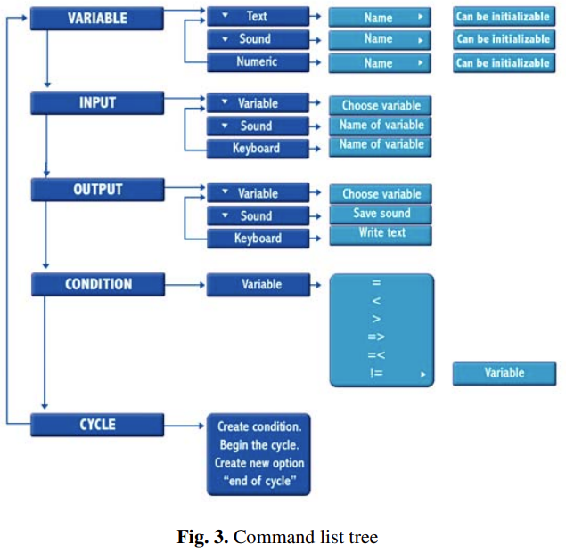
Textbasierte Programmiersprachen
Audio Programming Language (APL)
Erste Programmiersprache, die Fokus auf Audio für Ein- und Ausgabe setzt
Bietet begrenzten Befehlssatz an
  Befehle zum Erstellen von Programmen
  Befehle zum Runtime-Debugging
Verwendung
  Benutzer hört sich die verfügbaren Befehle an
  Benutzer trifft seine Auswahl über Tastatur oder per Sprache
  APL übersetzt das konzipierte Programm in eine ausführbare For
Problem:
Begrenzter Befehlssatz → Geeignet für den Einstieg in die Programmierung
Quelle:
Sánchez und Aguayo 2006
Notes:
Hinweise zur Abbildung:
Zeigt alle möglichen Befehle auf, die über eine auditive Steuermöglichkeit verwendet werden können
Quellenangaben:
Sánchez, Jaime; Aguayo, Fernando (2006): APL: Audio Programming Language for Blind Learners. In: David Hutchison, Takeo Kanade, Josef Kittler, Jon M. Kleinberg, Friedemann Mattern, John C. Mitchell et al. (Hg.): Computers Helping People with Special Needs, Bd. 4061. Berlin, Heidelberg: Springer Berlin Heidelberg (Lecture Notes in Computer Science), S. 1334–1341.

Slide 89
Textbasierte Programmiersprachen
Quorum
Evidenzbasierte Sprache
Zugängliche, leistungsfähige und weit verbreitete Programmiersprache
Verwendet „sprechende Syntax“, die für Screen-Reader gut zugänglich ist und reduziert die Verwendung von Sonderzeichen
Breites Spektrum an Anwendungsarten durch vielfältige Bibliotheken, z. B. Audio, Datenbanken, Games (2D/3D), Grafik, GUI, Physics, …
Quelle:
Stefik und Ladner 2017
Notes:
Begriffsbestimmung – Evidenzbasiert (s. https://quorumlanguage.com/evidence.html):
Programmiersprachen sind zentraler Bestandteil in einem inklusiven Informatikunterricht
Problem 1: Vielzahl verschiedener Programmiersprachen mit besonderer Varianz hinsichtlich der Designentscheidungen bei der Konzeption von Programmiersprachen (z. B. Static Typing vs. Dynamic Typing, Notationen, Error Design usw.)
Problem 2: Lehrende und Lernende haben möglicherweise nicht die nötige Kenntnis, um den Funktionsumfang der verschiedenen Programmiersprachen zu verwenden und ihre Auswirkungen auf Menschen (Lernende, Professionelle, Nutzende mit Behinderungen) zu bewerten.
Forderung: Die Konzeption von Programmiersprachen sollte auf Fakten beruhen
Problem: Geringe Studienanzahl über Designkriterien von Programmiersprachen
************ Beispiel für ein Designkriterium – Static vs. Dynamic Typing *************
** Static Typing → int number = 5; **
** Dynamic Typing → var number = 5; // „Int“ type is inferred **
** Studienergebnisse (Exemplarisch): **
** • Statische Typsysteme sind vorteilhafter als dynamische Typsysteme **
** • Schnellere Behebung von Typfehlern in statischen Programmiersprachen **
****************************************************************************************
Evidenzbasiert: Quorum ist insoweit evidenzbasiert, dass beim Entwicklungs- und Designprozess der Programmiersprache Studien berücksichtigt wurden, die die Sprachgestaltung von Programmiersprachen im Hinblick auf die Wirksamkeit menschlicher Faktoren analysiert haben.
Quellenangaben:
Stefik, Andreas; Ladner, Richard (2017): The Quorum Programming Language (Abstract Only). In: Michael E. Caspersen, Stephen H. Edwards, Tiffany Barnes und Daniel D. Garcia (Hg.): Proceedings of the 2017 ACM SIGCSE Technical Symposium on Computer Science Education. SIGCSE '17: The 48th ACM Technical Symposium on Computer Science Education. Seattle Washington USA, 08 03 2017 11 03 2017. New York, NY, USA: ACM, S. 641.

Slide 90
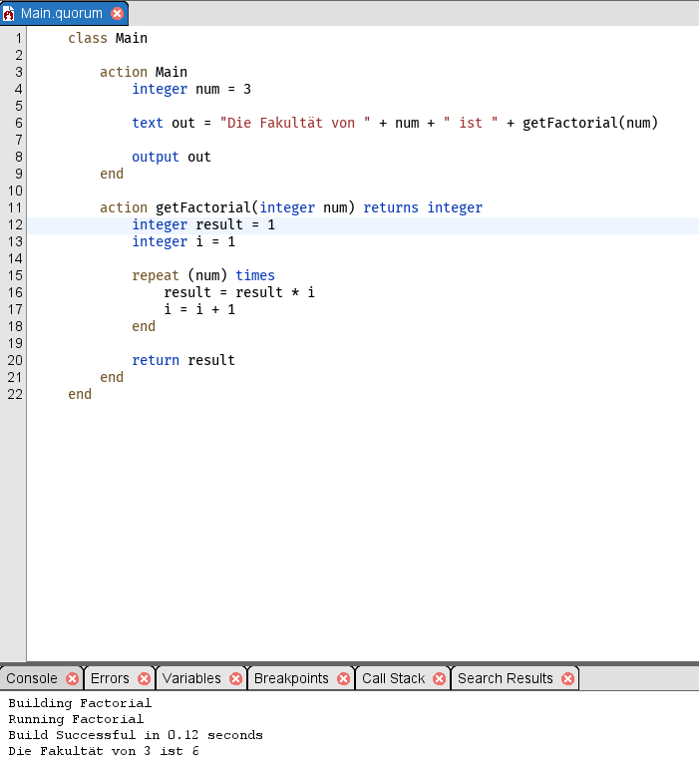
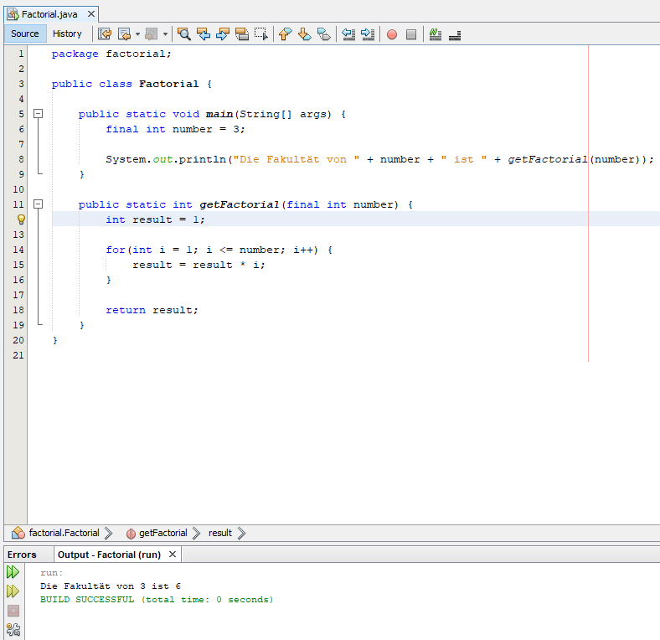
Quorum vs. Java am Beispiel der Fakultätsfunktion
Notes:
Hinweis zur Abbildung:
Vergleich der zwei Programmiersprachen Quorum (IDE: Quorum Studio) und Java (IDE: SODBeans)

Slide 91
Blockbasierte Programmiersprachen
Pseudospatial Blocks (PB)
Nicht-visuelle visuelle Programmiersprache
Antwort auf die Unzugänglichkeit blockbasierter Programmiersprachen
Web-Anwendung, die eine JSON-Darstellung von Programmen erstellt, diese in XML konvertiert und Blockly verwendet, um JavaScript-Code zu generieren
Feedback über Sprachsynthese
Quelle:
Koushik und Lewis 2016
Notes:
Quellenangaben:
Koushik, Varsha; Lewis, Clayton (2016): An Accessible Blocks Language. In: Jinjuan Heidi Feng und Matt Huenerfauth (Hg.): Proceedings of the 18th International ACM SIGACCESS Conference on Computers and Accessibility. ASSETS '16: The 18th International ACM SIGACCESS Conference on Computers and Accessibility. Reno Nevada USA, 23 10 2016 26 10 2016. New York, NY, USA: ACM, S. 317–318.

Slide 92


Blockbasierte Programmiersprachen
Blocks4All
Blockbasierte Programmierumgebung
Ermöglicht die blockbasierte Steuerung der Wonder Workshop Roboter Dash bzw. Dot
Integriert folgende Prinzipien:
  Universal Design
  Kindergerechtes Design
  Touchscreen-Unterstützung
  Nicht-visuelle Erkundung und Erstellung von Code
  Audiounterstützung
Quellen:
Milne 2017; Ong et al. 2019
Notes:
Hinweise zur Abbildung:
Jeder Block besitzt auditive Signatur, wodurch er von anderen Blöcken differenziert werden kann
Blöcke werden über Touch-Funktion in vordefinierte Strukturen gezogen, die den Ablauf des Programms darstellen
meisten Blöcke so konzipiert, dass auch Lernende mit Sehbeeinträchtigung verständliche Ausgabe erhalten:
z. B. über auditive Hinweise oder indem Roboter mit der Anwendung verbunden und gesteuert werden
Weiterführende Ressourcen:
https://www.youtube.com/watch?v=rekIz9qRdX8
Quellenangaben:
Milne, Lauren R. (2017): Blocks4All. In: SIGACCESS Access. Comput. (117), S. 26–29. DOI: 10.1145/3051519.3051525.
Milne, Lauren R.; Baker, Catherine M.; Ladner, Richard E. (2017): Blocks4All Demonstration. In: Amy Hurst, Leah Findlater und Meredith Ringel Morris (Hg.): Proceedings of the 19th International ACM SIGACCESS Conference on Computers and Accessibility. ASSETS '17: The 19th International ACM SIGACCESS Conference on Computers and Accessibility. Baltimore Maryland USA, 20 10 2017 01 11 2017. New York, NY, USA: ACM, S. 313–314.
Ong, Jacqueline Shao Yi; Amoah, Nana Adwoa O.; Garrett-Engele, Alison E.; Page, Mariella Irene; McCarthy, Katherine R.; Milne, Lauren R. (2019): Demo: Expanding Blocks4All with Variables and Functions. In: Jeffrey P. Bigham, Shiri Azenkot und Shaun K. Kane (Hg.): The 21st International ACM SIGACCESS Conference on Computers and Accessibility. ASSETS '19: The 21st International ACM SIGACCESS Conference on Computers and Accessibility. Pittsburgh PA USA, 28 10 2019 30 10 2019. New York, NY, USA: ACM, S. 645–647.

Slide 93

Blockbasierte Programmiersprachen
Blockly-Plugin (Ludi und Spencer 2017)
Erweiterung der mauszentrierten Blockly-Umgebung durch
  Tastaturnavigation
  Screenreader
Auditive Hinweise (Ludi et al. 2016)
Untersuchung von drei Audiohinweisen
  Sprache = 0.94 (SD = .13)
  Spearcons = 0.92 (SD = .08)
  Earcons = 0.80 (SD = .14)
Beste Ergebnisse beim Code-Verständnis durch sprachliche Audiohinweise
Blockly-Plugin (Caraco et al. 2019)
Inspiriert durch Blocks4All
Zugänglichmachung durch Screenreader und Touchscreens
Ermöglicht die Darstellung basierend auf einer hierarchischen oder räumlichen Darstellung
Notes:
Begriffsbestimmungen:
Spearcons: Zeitlich komprimierte gesprochene Phrasen. Sie stehen in direkter Beziehung zum Referenten.
Earcons: Kurze abstrakte Klänge, die keine Beziehung zum Referenten haben. Sie können verschiedene Arten und Ebene von Informationen repräsentieren (z. B. Piepen, Klangfolgen, Tonmuster usw.)
Auditive Hinweise:
Analyse der Hörumgebungen und ihrer Audiohinweise hinsichtlich ihrer Verständlichkeit bei Bearbeitung von Aufgaben
Bester Audiohinweis im Hinblick auf das Verstehen: Sprache bzw. Sprachhörumgebungen
Schlechtester Audiohinweis im Hinblick auf das Verstehen: Earcons
Hinweise zur Abbildung:
Illustriert die drei verschiedenen Sichten, die den Lernenden zur Verfügung stehen
A: Soll dem Nutzer eine effiziente Navigation im Sourcecode über hierarchische Strukturen ermöglichen
B: Blockspezifische Ansicht, die
den aktuellen Bereich des Codes als Breadcrumb anzeigt
das Verschieben des gewählten Blocks ermöglicht
über- und untergeordnete Blöcke für die Navigation anzeigt
alle blockspezifischen Optionen anzeigt (z. B. Steuerelemente zur Bearbeitung des Blocks oder seiner Blockeigenschaften; Anzeigen von Warnungen)
C: Bietet Lernenden, die nicht vollständig blind sind, die Möglichkeit, via Touch-Bewegungen über den Code zu navigieren und Blöcke auszuwählen
Quellenangaben:
Ludi, Stephanie; Spencer, Mary (2017): Design Considerations to Increase Block-based Language Accessibility for Blind Programmers Via Blockly. In: VLSS 3 (1), S. 119–124. DOI: 10.18293/VLSS2017-013.
Ludi, Stephanie; Simpson, Jamie; Merchant, Wil (2016): Exploration of the Use of Auditory Cues in Code Comprehension and Navigation for Individuals with Visual Impairments in a Visual Programming Environment. In: Jinjuan Heidi Feng und Matt Huenerfauth (Hg.): Proceedings of the 18th International ACM SIGACCESS Conference on Computers and Accessibility. ASSETS '16: The 18th International ACM SIGACCESS Conference on Computers and Accessibility. Reno Nevada USA, 23 10 2016 26 10 2016. New York, NY, USA: ACM, S. 279–280.
Caraco, Logan B.; Deibel, Sebastian; Ma, Yufan; Milne, Lauren R. (2019): Making the Blockly Library Accessible via Touchscreen. In: Jeffrey P. Bigham, Shiri Azenkot und Shaun K. Kane (Hg.): The 21st International ACM SIGACCESS Conference on Computers and Accessibility. ASSETS '19: The 21st International ACM SIGACCESS Conference on Computers and Accessibility. Pittsburgh PA USA, 28 10 2019 30 10 2019. New York, NY, USA: ACM, S. 648–650.

Slide 94
Blockbasierte Programmiersprachen
Problem
Blockbasierte Programmiersprachen sind mauszentriert und erfordern koordinierte Bewegungsabläufe
Für Lernende mit motorischen Beeinträchtigungen oftmals unzugänglich
Lösungsansatz
Nutzung alternativer Eingabemöglichkeiten
Sprachbefehle über APIs für Spracherkennung (CMU Sphinx, Google Cloud Speech API,
Dragon Speech)
  SRAPI for Blockly (Okafor und Ludi 2022)
  MYNA (Wagner 2015)
Notes:
Quellenangaben:
Okafor, Obianuju; Ludi, Stephanie (2022): Helping Students with Motor Impairments Program via Voice-Enabled Block-Based Programming. In: Margherita Antona und Constantine Stephanidis (Hg.): Universal Access in Human-Computer Interaction. User and Context Diversity, Bd. 13309. Cham: Springer International Publishing (Lecture Notes in Computer Science), S. 62–77.
Wagner, Amber (2015): Programming by Voice: A Hands-Free Approach For Motorically Challenged Children. Dissertation. University of Alabama, Alabama. Department of Computer Science. Online verfügbar unter https://ir.ua.edu/handle/123456789/2362.

Slide 95




Blockbasierte Programmiersprachen
SRAPI for Blockly
Integration in die Blockly-Umgebung durch Erweiterung der Eingabefunktionalität über Spracheingaben
Jeder Sprachbefehl korrespondiert zu einer Blockly-Aktion (bspw. Connect, Delete, …)
MYNA
Simuliert Maus- und Tastatureingabe
Verwendung
  Nutzer gibt einen Sprachbefehl
  Spracherkennung identifiziert Eingabebefehl und mapt diesen zu entsprechenden Block-Komponenten
  Validierung der Block-Komponenten anhand einer Komponentenhierarchie
  Ausführung der dem Sprachbefehl entsprechenden Maus- oder Tastatureingabe
„Open Menu“
function (text) {
switch(text) {
case „command #1“: action1()
case „command #2“: action2()
…
default: „command does not exist“
}
}
{audio}
Speech Recognition API
{text}
{action}
Quellen:
Okafor und Ludi 2022; Wagner 2015
Notes:
Hinweise zur Abbildung:
Illustriert Funktionsweise der SRAPI
Audioeingabe, die über eine zur Verfügung gestellte API zu Text umgewandelt wird
textuelle Repräsentation der Eingabe wird mit allen möglichen Befehlen auf Übereinstimmung geprüft
gültige Übereinstimmung führt zur Ausführung des Befehls als Aktion in der Blockly-Umgebung
Quellenangaben:
Okafor, Obianuju; Ludi, Stephanie (2022): Helping Students with Motor Impairments Program via Voice-Enabled Block-Based Programming. In: Margherita Antona und Constantine Stephanidis (Hg.): Universal Access in Human-Computer Interaction. User and Context Diversity, Bd. 13309. Cham: Springer International Publishing (Lecture Notes in Computer Science), S. 62–77.
Wagner, Amber (2015): Programming by Voice: A Hands-Free Approach For Motorically Challenged Children. Dissertation. University of Alabama, Alabama. Department of Computer Science. Online verfügbar unter https://ir.ua.edu/handle/123456789/2362.

Slide 96


Taktil-haptische Programmierung: StoryBlocks
Inspiriert von blockbasierter Programmierung
Lernende erzählen auditive Geschichten durch das Kombinieren von physischen Blöcken
Ermöglicht das Vermitteln von Computational Thinking (nach Brennan und Resnick)
  Sequenzierung, Schleifen, Bedingungen, inkrementelle und iterative Praktiken, Softwaretests, Debugging
  ABER: geringes bis kein Vermittlungspotenzial für Events, Parallelität, Operatoren, Daten, Wiederverwendbarkeit, Abstraktion und Modularisierung
Figure 3. Blocks represent the phrase “The mouse eats cheese.” The tabs at the top and bottom indicate that more lines of code may be added to the program.
Quelle:
Koushik et al. 2019
Notes:
Hinweise zur Abbildung:
Jeder physische Block besitzt:
bildliche Darstellung
haptische Repräsentation in Form von Braille-Schrift oder einer symbolischen Abbildung mit Tiefenstrukturmerkmalen
Weiterführende Ressourcen:
https://youtu.be/B3plFKpcSKg?si=sShZzni66mF1f7i_ (→ Demonstrationen des Tools)
Quellenangaben:
Koushik, Varsha; Guinness, Darren; Kane, Shaun K. (2019): StoryBlocks: A Tangible Programming Game To Create Accessible Audio Stories. In: Stephen Brewster, Geraldine Fitzpatrick, Anna Cox und Vassilis Kostakos (Hg.): Proceedings of the 2019 CHI Conference on Human Factors in Computing Systems. CHI '19: CHI Conference on Human Factors in Computing Systems. Glasgow Scotland Uk, 04 05 2019 09 05 2019. New York, NY, USA: ACM, S. 1–12.

Slide 97


Taktil-haptische Programmierung: CodeRhythm
Ermöglicht Lernenden mit Sehbeein-trächtigung Melodien zu programmieren
Lernende verbinden Silben- und Funktions-blöcke magnetisch miteinander
Quelle:
Rong et al. 2020
Notes:
Hinweise zu den Abbildungen:
Do, Re, Mi, …: Notenbezeichner
Jedes Element
magnetisch mit anderen Elementen verbindbar
besitzt interne Logik, sodass bis auf Verbindungskabel von Funktionsblöcken keine weiteren externen Elemente benötigt werden. → inklusives Design-Feature
ist durch vordefinierte Strukturen (→ s. bspw. Act as Execution Function, s. entsprechender Block) differenzierbar
Im Beispiel:
durch Tiefenstrukturen in Form eines Start-Symbols
auditiv, indem sich Lernende die Ausgabe des Elements im Vorhinein anhören können
Quellenangaben:
Rong, Zhiyi; Chan, Ngo Fung; Chen, Taizhou; Zhu, Kening (2020): CodeRhythm: Designing Inclusive Tangible Programming Blocks. In: Ron Wakkary, Kristina Andersen, Will Odom, Audrey Desjardins und Marianne Graves Petersen (Hg.): Companion Publication of the 2020 ACM Designing Interactive Systems Conference. DIS '20: Designing Interactive Systems Conference 2020. Eindhoven Netherlands, 06 07 2020 10 07 2020. New York, NY, USA: ACM, S. 105–110.

Slide 98






Taktil-haptische Programmierung: Tern PPL & P-CUBE
Verwendung von Holzblöcken, die zu Programmen zusammengesteckt werden können
Physisches Programm kann per Webcam auf den Computer übertragen werden
Konzeption von Programmen zur Steuerung eines Roboters durch entsprechende Anordnung von Blöcken in einem Gitternetz
Quellen:
Horn und Jacob 2007; Kakehashi et al. 2013
Notes:
Hinweise zur Abbildung:
Tern PPL:
Vorteile:
durch Puzzlestruktur können Elemente leicht und ohne große Schwierigkeiten zu einem Programm zusammengefügt werden
komplexe Verkabelung nicht notwendig
Nachteile:
effektive Größe eines Algorithmus‘ sowie sein Funktionsumfang hängt ab von:
Anzahl der Elemente
Anzahl an Blöcken mit unterschiedlichen Funktionen
P-CUBE:
Jedes Element besitzt eindeutige Signatur zur Differenzierung, so z. B. durch Braille-Schrift oder Symbole
Nachteile: Platzprobleme, sodass größere Algorithmen (z. B. Algorithmen mit Verschachtelung größer als eine Ebene) mit dieser Methode nicht umsetzbar
Quellenangaben:
Horn, Michael S.; Jacob, Robert J. K. (2007): Tangible programming in the classroom with tern. In: Mary Beth Rosson und David Gilmore (Hg.): CHI '07 Extended Abstracts on Human Factors in Computing Systems. CHI07: CHI Conference on Human Factors in Computing Systems. San Jose CA USA, 28 04 2007 03 05 2007. New York, NY, USA: ACM, S. 1965–1970.
Kakehashi, Shun; Motoyoshi, Tatsuo; Koyanagi, Kenfichi; Ohshima, Toru; Kawakami, Hiroshi (2013): P-CUBE: Block Type Programming Tool for Visual Impairments. In: 2013 Conference on Technologies and Applications of Artificial Intelligence. 2013 Conference on Technologies and Applications of Artificial Intelligence (TAAI). Taipei, Taiwan, 06.12.2013 - 08.12.2013: IEEE, S. 294–299.

Slide 99
Differenzierung

Slide 100
Differenzierung
„Die Verschiedenheit der Köpfe ist das größte Hindernis aller Schulbildung. Darauf nicht zu achten ist der Grundfehler aller Schulgesetze, die den Despotismus der Schulmänner begünstigen und alles nach einer Schnur zu hobeln veranlassen.“ Johann Friedrich Herbart (Allgemeine Pädagogik aus dem Zweck der Erziehung abgeleitet, 1806)
Soziologie: Prozess der Trennung, Ausgliederung und Abgrenzung gesellschaftlicher Teilbereiche und sozialer Einheiten innerhalb einer ursprünglich relativ homogenen strukturierten Gesellschaft
Pädagogik: Maßnahme zur Anpassung schulischer Lernangebote und Leistungsanforderungen an Lerntempo, Lerninteresse und Leistungsfähigkeit der Schülergruppen mit dem Ziel einer Individualisierung
Differenziertes Verständnis von Differenzierung
  Differenzierung als Anregung und Herausforderung an eine demokratische Gesellschaft
  Differenzierung als Individualisierung im 21. Jahrhundert
  Differenzierung als individuelle/schichten- und milieuspezifische/organisationsstrukturelle Disposition
Quellen:
Müller 2018; Stangl 2023
Notes:
Quellenangaben:
Müller, Frank (2018): Praxisbuch Differenzierung und Heterogenität. Methoden und Materialien für den gemeinsamen Unterricht. Weinheim, Basel: Beltz (Pädagogik). Online verfügbar unter http://www.beltz.de/de/nc/verlagsgruppe-beltz/gesamtprogramm.html?isbn=978-3-407-63036-0.
Stangl, Werner (2023): Differenzierung – Online Lexikon für Psychologie & Pädagogik. Online verfügbar unter https://lexikon.stangl.eu/210/differenzierung.

Slide 101
Differenzierungsarten
Differenzierung
Äußere Differenzierung
Schulsystemebene (HS, RS, SS, GS, Gym)
Schulebene
  Jahrgangsklassen
  Schulprofile
  Wahlpflichtfächer
Unterrichtsebene
  Einteilung in Leistungsgruppen
Innere Differenzierung
Differenzierung nach Kompetenzen
Aufgabendifferenzierung
Methodendifferenzierung
Tätigkeitsdifferenzierung
Soziale Differenzierung
Lernproduktdifferenzierung
Differenzierte Lernhilfen
Quelle:
Müller 2018
Notes:
Details zur Inneren Differenzierung folgen auf nächster Folie
Quellenangaben:
Müller, Frank (2018): Praxisbuch Differenzierung und Heterogenität. Methoden und Materialien für den gemeinsamen Unterricht. Weinheim, Basel: Beltz (Pädagogik). Online verfügbar unter http://www.beltz.de/de/nc/verlagsgruppe-beltz/gesamtprogramm.html?isbn=978-3-407-63036-0.

Slide 102

Innere Differenzierung
Zusatzaufgaben
Aufgaben mit unterschiedlichen Niveaustufen
Aufgabentypen
…
Kooperatives Lernen
Sozialformen
Arbeitsgleiche / arbeitsteilige Gruppen
Neigungs- / Zufallsverfahren
…
Denkanstoß
Hinweise
Musterlösungen
…
Theoretisch
Praktisch
Lernstrategien
Sinnesmodalitäten
Medien
Methodenpool (z. B. Computersimulation, Projektunterricht, usw.)
…
Text
Zeichnung
Diagramm
Mind-Map
Rollenspiel
…
Quellen:
Müller 2018; Zendler 2018
Notes:
Ebenen der Differenzierung:
Es existieren unterschiedliche Benennungen der einzelnen Ebenen sowie unterschiedliche Taxonomisierungen der Ebenen
Böttger 2008
Bönsch 1995
Vollstädt 1997
Jank und Meyer 2007
Weiterführende Ressourcen:
https://www.schulentwicklung.nrw.de/cms/englisch-in-der-grundschule/didaktische-grundlagen-des-egs/handlungsfelder-des-egs/-differenzierung.html
Quellenangaben:
Müller, Frank (2018): Praxisbuch Differenzierung und Heterogenität. Methoden und Materialien für den gemeinsamen Unterricht. Weinheim, Basel: Beltz (Pädagogik). Online verfügbar unter http://www.beltz.de/de/nc/verlagsgruppe-beltz/gesamtprogramm.html?isbn=978-3-407-63036-0.
Zendler, Andreas (2018): Unterrichtsmethoden für den Informatikunterricht. Mit praktischen Beispielen für prozess- und ergebnisorientiertes Lehre. Wiesbaden: Springer Fachmedien Wiesbaden. Online verfügbar unter https://link.springer.com/book/10.1007/978-3-658-20675-8.

Slide 103
Aufgabendifferenzierung
Voraussetzung: gemeinsames inhaltliches Fundament, das die unterschiedlichen Aufgaben kohärent gestaltet
Wie könnten Aufgaben differenziert werden?
  Nach Leistungsvermögen
  Nach Interesse
  Nach Lerntempo
  Nach notwendigem Maß an Unterstützungsmaßnahmen
  Nach Zugangsweise
  Nach Lernweg
Quelle:
Strecker 2022
Notes:
Quellenangaben:
Strecker, Kerstin (2022): Beispiel zur Binnendifferenzierung in heterogenen Lerngruppen durch Variation der Aufgabenstellung. In: Marco Thomas und Michael Weigend (Hg.): Inklusion mit Informatik. 10. Münsteraner Workshop zur Schulinformatik. Universität Münster, S. 57–66.

Slide 104
Aufgabendifferenzierung nach Leistungsvermögen
Dichotomie der Leistungsdifferenzierung
  Gelenkte Differenzierung
  Differenzierung durch offene, im Anspruch individualisierbare Aufgaben
Gelenkte Differenzierung
  Konzeption von Aufgaben, die dem Leistungsstand der Lernenden entsprechen
  Voraussetzung: Genaue Diagnose des Lernstands durch die Lehrkraft
Aufgabe 1: Wähle einen Sensor und einen Aktor und implementiere einen Algorithmus für deine Smart-Home-Steuerung. Beispiel: wenn es dunkel ist (Lichtsensor < …), geht das Licht an, sonst ist es aus.
Aufgabe 2: Kombiniere jetzt die Eingabewerte zweier oder mehrerer Sensoren in deinem Algorithmus. Beispiel: wenn es dunkel ist und jemand im Haus ist (Entfernungssensor < …), geht das Licht an, sonst ist es aus.
↑ Leistungsschwache Lernende
Leistungsstarke Lernende ↓
Aufgabe 1: Wähle einen Sensor und einen Aktor und implementiere einen Algorithmus für deine Smart-Home-Steuerung. Beispiel: wenn es dunkel ist (Lichtsensor < …), geht das Licht an, sonst ist es aus. Mittels „Taste“ muss das System zur Hausautomatisierung grundsätzlich an- oder ausgeschaltet werden können.
Aufgabe 2: Kombiniere jetzt die Eingabewerte zweier oder mehrerer Sensoren in deinem Algorithmus. Beispiel: wenn es dunkel ist und jemand im Haus ist (Entfernungssensor < …), geht das Licht an, wenn die Person nicht im Bett liegt, sonst ist es aus. Beachte, dass auch hier das System grundsätzlich per „Taste“ ein- und ausschaltbar sein muss.
Frage: Warum kann eine gelenkte Differenzierung zu negativen Lernerfahrungen führen? Begründen Sie.
Quelle:
Strecker 2022
Notes:
Antwort zu der Frage:
gelenkte Differenzierung ist vorurteilsbehaftet
Lehrkraft nimmt Diagnose und Einstufung der Lernenden vor
möglich, dass unbeabsichtigte (individuelle oder institutionelle) Stereotypisierung oder Diskriminierung eines Lernenden vorkommt
Angenommen, Diagnose wurde nicht GENAU durchgeführt:
Leistungsunterschiede unter den Schüler:innen basieren nicht zwangsläufig nur auf Kompetenzdefiziten
können auch auf diskriminierende Entscheidungspraktiken von Lehrer:innen zurückzuführen sein
Insbesondere kann man rassistische, geschlechtsspezifische oder soziale Zuschreibungen bei der Leistungseinschätzung und -erwartung beobachten (S. 12)
Eine – auch unbeabsichtigte – Diskriminierung kommt mit dem Risiko einer Leistungsminderung
(„Der Lernende fühlt sich in eine ‚Schublade‘ gesteckt“)
Distanzierung von Unterrichtsgeschehen (bspw. Verminderte Teilnahme am Unterricht durch Aufzeigen)
Ausführliche Diskriminierungsrisiken bei Lehrmaterialien zu finden in Gomolla und Radtke 2007, S. 80f.
Weiterführende Ressourcen:
https://www.antidiskriminierungsstelle.de/SharedDocs/downloads/DE/publikationen/Leitfaeden/leitfaden_diskriminierung_an_schulen_erkennen_u_vermeiden.pdf?__blob=publicationFile&v=4
Quellenangaben:
Strecker, Kerstin (2022): Beispiel zur Binnendifferenzierung in heterogenen Lerngruppen durch Variation der Aufgabenstellung. In: Marco Thomas und Michael Weigend (Hg.): Inklusion mit Informatik. 10. Münsteraner Workshop zur Schulinformatik. Universität Münster, S. 57–66.

Slide 105
Aufgabendifferenzierung nach Leistungsvermögen
Dichotomie der Leistungsdifferenzierung
  Gelenkte Differenzierung
  Differenzierung durch offene, im Anspruch individualisierbare Aufgaben
Differenzierung durch offene, im Anspruch individualisierbare Aufgaben
  Lernende entscheiden sich selbstständig für das Leistungsniveau der Aufgabe
  („selbstdifferenzierende Aufgaben)
  Offene Aufgaben ermöglichen das Individualisieren
  Voraussetzung: Selbsteinschätzungskompetenz der Lernenden notwendig
  Vorteil: Erfolgreich konzipierte Aufgaben führen zu positiven Selbstwirksamkeitserfahrungen und fördern die Verantwortungskompetenz der Lernenden
Quelle:
Strecker 2022
Notes:
Quellenangaben:
Strecker, Kerstin (2022): Beispiel zur Binnendifferenzierung in heterogenen Lerngruppen durch Variation der Aufgabenstellung. In: Marco Thomas und Michael Weigend (Hg.): Inklusion mit Informatik. 10. Münsteraner Workshop zur Schulinformatik. Universität Münster, S. 57–66.

Slide 106
Aufgabendifferenzierung nach Lerntempo
Wichtig: Leistungsvermögen ≠ Lerntempo
Mögliche Differenzierungsmaßnahmen
  Zusatzaufgaben
  Zeitvorgabe
  Lerntempoduett
  Blitzmethode
  …
Aufgabe 1: Codiere „LISA“ mithilfe der ASCII-Tabelle in Binärdarstellung
Aufgabe 2: Decodiere „01010000 01000001 01010101 01001100“ mithilfe der ASCII-Tabelle
Quelle:
Strecker 2022
Notes:
Anmerkung zur Thematik:
Unterscheidung von Lerntempo und Leistungsvermögen von Lernenden s. https://www.auer-verlag.de/media/ntx/auer/sample/06840_Musterseite.pdf
Quellenangaben:
Strecker, Kerstin (2022): Beispiel zur Binnendifferenzierung in heterogenen Lerngruppen durch Variation der Aufgabenstellung. In: Marco Thomas und Michael Weigend (Hg.): Inklusion mit Informatik. 10. Münsteraner Workshop zur Schulinformatik. Universität Münster, S. 57–66.

Slide 107
Aufgabendifferenzierung nach Lerntempo
Aufgabe 1: Codiere „LISA“ mithilfe der ASCII-Tabelle in Binärdarstellung.
Aufgabe 2: Decodiere „01010000 01000001 01010101 01001100“ mithilfe der ASCII-Tabelle.
Zusatzaufgabe 1: Begründe, warum bei der ASCII-Codierung immer führende Nullen mitgeschrieben werden.
Zusatzaufgabe 2: Überführe die folgenden Codierungen in die jeweils andere Darstellungsform:
„Hallo Welt!“
„31.12.2000“
„1000001 1010011 1000011 1001001 1001001“
„1000101 1101001 1101110 1110011“
Zusatzaufgabe 3: Schreibe eine kurze Nachricht an einen Mitschüler und Codiere die einzelnen Zeichen gemäß der ASCII-Tabelle im Binärformat. Tauscht eure Nachrichten aus und decodiert sie anschließend.
Frage: Vergleichen Sie die 3 Zusatzaufgaben hinsichtlich ihrer Anforderungen. Entscheiden Sie sich für eine Zusatzaufgabe, die Sie auch in einer von Ihnen geleiteten Unterrichtsstunden verwenden würden. Begründen Sie Ihre Entscheidung. Sind bestimmte Zusatzaufgaben möglicherweise weniger geeignet als andere?
Quelle:
Strecker 2022
Notes:
Quellenangaben:
Strecker, Kerstin (2022): Beispiel zur Binnendifferenzierung in heterogenen Lerngruppen durch Variation der Aufgabenstellung. In: Marco Thomas und Michael Weigend (Hg.): Inklusion mit Informatik. 10. Münsteraner Workshop zur Schulinformatik. Universität Münster, S. 57–66.

Slide 108
Aufgabendifferenzierung nach Lerntempo
Aufgabe 1: Codiere „LISA“ mithilfe der ASCII-Tabelle in Binärdarstellung.
Aufgabe 2: Decodiere „01010000 01000001 01010101 01001100“ mithilfe der ASCII-Tabelle.
Zusatzaufgabe 1: Begründe, warum bei der ASCII-Codierung immer führende Nullen mitgeschrieben werden.
Zusatzaufgabe 2: Überführe die folgenden Codierungen in die jeweils andere Darstellungsform:
„Hallo Welt!“
„31.12.2000“
„1000001 1010011 1000011 1001001 1001001“
„1000101 1101001 1101110 1110011“
Zusatzaufgabe 3: Schreibe eine kurze Nachricht an einen Mitschüler und Codiere die einzelnen Zeichen gemäß der ASCII-Tabelle im Binärformat. Tauscht eure Nachrichten aus und decodiert sie anschließend.
Fordernd, da Problemlösung und Urteilsfindung gefordert (AFB III)
Bietet Mehrwert, auch wenn Lösung nicht selbst entdeckt
Fördert den Aufbau von Schlüsselkompetenzen (s. Dörge 2015)
Verbleibt auf Reproduktionsebene (AFB I)
  → mögliche Unterforderung
Demotivierend, da repetitiv
  Schnelles Lerntempo → Mehrarbeit
  → „Bestrafung“
Verbleibt auf Reproduktionsebene
(AFB I)
Ermöglicht das Einbeziehen von Sozialformen & interdisziplinären Kompetenzen
+ GEEIGNET +
- EHER UNGEEIGNET -
~ SITUATIV GEEIGNET ~
Quelle:
Strecker 2022
Notes:
Quellenangaben:
Strecker, Kerstin (2022): Beispiel zur Binnendifferenzierung in heterogenen Lerngruppen durch Variation der Aufgabenstellung. In: Marco Thomas und Michael Weigend (Hg.): Inklusion mit Informatik. 10. Münsteraner Workshop zur Schulinformatik. Universität Münster, S. 57–66.

Slide 109

Differenzierungsanalyse – Wember-Raute
Differenzierungsmodell für gemeinsames, zielgleiches und -differentes Lernen
Orientierungsrahmen hinsichtlich Anforderungen des Kernlehrplans
Voraussetzung: Themengleichheit bzw. -ähnlichkeit
Grundgedanke
Individuelle Lernvoraussetzungen
Unterschiedliche Kompetenzerwartungen
Individuelle Maßnahmen
Quellen:
Stahl-Morabito und Melzer 2018; Küpper 2021
Notes:
Quellenangaben:
Stahl-Morabito, Natascha; Melzer, Conny (2018): Planungsmodelle für inklusiven Unterricht. In: Ministerium für Schule und Bildung des Landes Nordrhein-Westfalen (Hg.): Perspektiven und Herausforderungen für die Lehrerbildung in NRW. Tagungsdokumentation des NRW-Netzwerktreffens im Kontext der Qualitätsoffensive Lehrerbildung in Essen am 23. November 2017. Sonderausgabe von Schule NRW 04/2018. Sonderheft, S. 13–16.
Küpper, Alexander Maximilian (2021): (Weiter-)Entwicklung und Evaluation der Lernumgebung „Mit dem Licht durch unser Sonnensystem und darüber hinaus“ zur dualen Förderung von Kompetenzen zum Umgang mit Fachwissen, der sozialen Integration, der Kooperationsfähigkeit und der Selbstständigkeit im inklusiven Physikunterricht der Orientierungsstufe: ein Design-Based Research-Projekt. Dissertation. Universität zu Köln, Köln. Online verfügbar unter https://kups.ub.uni-koeln.de/35770/1/DissertationAlexanderKuepper.pdf.

Slide 110
Differenzierungsanalyse – Wember-Raute
 | Niveaustufen | Anforderungen | Maßnahmen
 | Erweiterungsstufe II | Begabte & motivierte Lernende Angebot: Vertiefend | Schulergänzende Maßnahmen (NRW-Schülerakademie; Informatik-Olympiade; Biber-Wettbewerb) Enrichment (z. B. Differenzierte Aufgabenformate; Tempoaufgaben; offene Unterrichtsformen)
Zentrales Niveau | Erweiterungsstufe I | Leistungsstarke Lernende Angebot: Weiterführend | Herausfordernde Lernaufgaben Akzeleration (z. B. Tempoaufgaben)
 | Basisstufe | Grundanforderung Angebot: Curricular | Keine individualisierte Hilfe Selbstständige Nutzung von Material
 | Unterstützungsstufe I | Leistungsschwache Lernende Angebot: Differenziert | Zusätzliche Hilfsmittel (z. B. gestufte Lernhilfen) Adaptierte Medien Adaptierte Arbeitsaufträge (Umfang, Zeit, Zugang, Niveau, Grad der Offenheit)
 | Unterstützungsstufe II | Lernende mit Förderschwerpunkt Angebot: Elementar | Individuell modifizierte Arbeitsmittel Personelle Unterstützung
Quellen:
KMK 2015; Küpper 2021
Notes:
Weiterführende Ressourcen:
http://www.smims.nrw.de/SMIMS-NRW-Akademie-fuer-Schuelerinnen-und-Schueler/
https://www.ddi.wiwi.uni-due.de/aktuelles/einzelansicht/spieleprogrammierung-wie-ein-profi-22869/
https://bwinf.de/
Quellenangaben:
Kultusministerkonferenz (2015): Förderstrategie für leistungsstarke Schülerinnen und Schüler. (Beschluss der Kultusministerkonferenz vom 11.06.2015). Online verfügbar unter https://www.kmk.org/fileadmin/pdf/350-KMK-TOP-011-Fu-Leistungsstarke_-_neu.pdf.
Küpper, Alexander Maximilian (2021): (Weiter-)Entwicklung und Evaluation der Lernumgebung „Mit dem Licht durch unser Sonnensystem und darüber hinaus“ zur dualen Förderung von Kompetenzen zum Umgang mit Fachwissen, der sozialen Integration, der Kooperationsfähigkeit und der Selbstständigkeit im inklusiven Physikunterricht der Orientierungsstufe: ein Design-Based Research-Projekt. Dissertation. Universität zu Köln, Köln. Online verfügbar unter https://kups.ub.uni-koeln.de/35770/1/DissertationAlexanderKuepper.pdf.

Slide 111

Lernstrukturgitter als Ausgangspunkt der Differenzierungsmatrix
Entwicklungspsychologisches Instrument zur Planung von Unterricht
  an einem gemeinsamen Lerngegenstand
  in einer heterogenen bzw. inklusiven Lerngruppe
Struktur
  Sachlogische Struktur des Lerngegenstands
  (x-Achse)
  Niveau der Lernenden bzgl. des Lerngegenstands (y-Achse)
Kritik
  Uneindeutigkeit der Ausgangslage von fachlichen Inhalten je nach Lernbereich/Unterrichtsfach
Quelle:
Sasse und Schulzeck 2013
Notes:
Quellenangaben:
Sasse, Ada; Schulzeck, Ursula (2013): Differenzierungsmatrizen als Modell der Planung und Reflexion inklusiven Unterrichts – zum Zwischenstand in einem Schulversuch. In: Andreas Jantowski (Hg.): Thillm.2013. Gemeinsam leben, miteinander lernen ; [Exklusion, Separation, Integration, Inklusion. 1. Aufl. Bad Berka: ThILLM (Impulse / Thüringer Institut für Lehrerfortbildung, Lehrplanentwicklung und Medien, 58), S. 13–22. Online verfügbar unter https://www.gu-thue.de/material/Beitrag_Sasse_Schulzeck_Thillm_Jahr2013.pdf.

Slide 112

Differenzierungsanalyse – Differenzierungsmatrix
Modifizierte Variante des Lernstrukturgitters von Kutzer (1982)
Ordnet „didaktische Entscheidungen zur Ausdifferenzierung eines Lerngegenstands für die Heterogenität der Lerngruppe im Gemeinsamen Unterricht“
Struktur
  Thematische Komplexität (x-Achse)
    Individuell wählbar
  Kognitive Komplexität (y-Achse)
    Orientierung an Niveaustufen des Denkens
    (nach Kutzer)
Quelle:
Sasse und Lada o. J.
Notes:
Quellenangaben:
Sasse, Ada; Lada, Sabrina (o. J.): Unterrichtsvorbereitung und Leistungseinschätzung im Gemeinsamen Unterricht. Online verfügbar unter https://www.gu-thue.de/material/itag14/Unterrichtsvorbereitung_Leistungseinschaetzung_GU.pdf.

Slide 113

Differenzierungsanalyse – Differenzierungsmatrix
Arten der Ausdifferenzierung
  Ausschließliche Steigerung der thematischen Komplexität ❶
  Ausschließliche Steigerung der kognitiven Komplexität ❷
  Steigerung von beiden Komplexitätsklassen ❸
Quelle:
Sasse und Lada o. J.
Notes:
Quellenangaben:
Sasse, Ada; Lada, Sabrina (o. J.): Unterrichtsvorbereitung und Leistungseinschätzung im Gemeinsamen Unterricht. Online verfügbar unter https://www.gu-thue.de/material/itag14/Unterrichtsvorbereitung_Leistungseinschaetzung_GU.pdf.

Slide 114
Differenzierungsanalyse – Differenzierungsmatrix
Unterricht planen – Schritt für Schritt
Wahl eines Unterrichtsgegenstands
Zentrale Fragestellung des gewählten Unterrichtsgegenstands formulieren
Ausdifferenzierung der sachlogischen Struktur (x-Achse)
Abgleich mit den Kompetenzerwartungen des Lehrplans
Ausdifferenzierung der einzelnen Felder auf inhaltlicher Ebene
Beschluss über bindliche bzw. fakultative Felder sowie Felder zur Lernstandserhebung und Leistungseinschätzung
Farbige Unterlegung der Felder entsprechend des fünfstufigen Wember-Modells
Ausdifferenzierung konkreter Differenzierungsmaßnahmen (sozial, methodisch-didaktisch, materiell, räumlich, …)
Markierung von Entwicklungschancen
Entwicklung von individuellen Lernpfaden
Einführungsphase
Unterrichtsvorhaben E-V Thema: Such- und Sortieralgorithmen anhand kontextbezogener Beispiele Zentrale Kompetenzen: Argumentieren Modellieren Darstellen und Interpretieren Kommunizieren und Kooperieren Inhaltsfelder: Algorithmen Inhaltliche Schwerpunkte: Algorithmen zum Suchen und Sortieren Analyse, Entwurf und Implementierung einfacher Algorithmen Zeitbedarf: 9 Stunden | Unterrichtsvorhaben E-VI Thema: Geschichte der digitalen Datenverarbeitung und die Grundlagen des Datenschutzes Zentrale Kompetenzen: Argumentieren Darstellen und Interpretieren Kommunizieren und Kooperieren Inhaltsfelder: Informatik, Mensch und Gesellschaft Informatiksysteme Inhaltliche Schwerpunkte: Wirkungen der Automatisierung Geschichte der automatischen Datenverarbeitung Digitalisierung Zeitbedarf: 15 Stunden
Summe Einführungsphase: 74 Stunden
Quellen:
Sasse und Lada o. J.; QUA-LiS NRW o. J., 2018
Notes:
Quellenangaben:
Sasse, Ada; Lada, Sabrina (o. J.): Unterrichtsvorbereitung und Leistungseinschätzung im Gemeinsamen Unterricht. Online verfügbar unter https://www.gu-thue.de/material/itag14/Unterrichtsvorbereitung_Leistungseinschaetzung_GU.pdf.
Qualitäts- und UnterstützungsAgentur - Landesinstitut für Schule (o. J.): Lernstrukturgitter als Planungshilfe im zieldifferent geplanten naturwissenschaftlichen Unterricht. Online verfügbar unter https://www.schulentwicklung.nrw.de/cms/inklusiver-fachunterricht/zu-den-naturwissenschaftlichen-faechern/lernstrukturgitter-als-planungshilfe/index.html.
Qualitäts- und UnterstützungsAgentur - Landesinstitut für Schule (2018): Informatik. Beispiel für einen schulinternen Lehrplan zum Kernlehrplan für die gymnasiale Oberstufe. Online verfügbar unter https://www.schulentwicklung.nrw.de/lehrplaene/upload/klp_SII/if/SiLP_GOSt_IF.pdf.

Slide 115
Differenzierungsanalyse – Differenzierungsmatrix
Schritt 1: Wahl eines Unterrichtsgegenstands
  z. B. Such- und Sortieralgorithmen anhand kontextbezogener Beispiele
Schritt 2: Zentrale Fragestellung
  z. B. Wie können Objekte bzw. Daten effizient sortiert werden, so dass eine schnelle Suche möglich wird?
Einführungsphase
Unterrichtsvorhaben E-V Thema: Such- und Sortieralgorithmen anhand kontextbezogener Beispiele Zentrale Kompetenzen: Argumentieren Modellieren Darstellen und Interpretieren Kommunizieren und Kooperieren Inhaltsfelder: Algorithmen Inhaltliche Schwerpunkte: Algorithmen zum Suchen und Sortieren Analyse, Entwurf und Implementierung einfacher Algorithmen Zeitbedarf: 9 Stunden | Unterrichtsvorhaben E-VI Thema: Geschichte der digitalen Datenverarbeitung und die Grundlagen des Datenschutzes Zentrale Kompetenzen: Argumentieren Darstellen und Interpretieren Kommunizieren und Kooperieren Inhaltsfelder: Informatik, Mensch und Gesellschaft Informatiksysteme Inhaltliche Schwerpunkte: Wirkungen der Automatisierung Geschichte der automatischen Datenverarbeitung Digitalisierung Zeitbedarf: 15 Stunden
Summe Einführungsphase: 74 Stunden
Quellen:
Sasse und Lada o. J.; QUA-LiS NRW o. J., 2018
Notes:
Quellenangaben:
Sasse, Ada; Lada, Sabrina (o. J.): Unterrichtsvorbereitung und Leistungseinschätzung im Gemeinsamen Unterricht. Online verfügbar unter https://www.gu-thue.de/material/itag14/Unterrichtsvorbereitung_Leistungseinschaetzung_GU.pdf.
Qualitäts- und UnterstützungsAgentur - Landesinstitut für Schule (o. J.): Lernstrukturgitter als Planungshilfe im zieldifferent geplanten naturwissenschaftlichen Unterricht. Online verfügbar unter https://www.schulentwicklung.nrw.de/cms/inklusiver-fachunterricht/zu-den-naturwissenschaftlichen-faechern/lernstrukturgitter-als-planungshilfe/index.html.
Qualitäts- und UnterstützungsAgentur - Landesinstitut für Schule (2018): Informatik. Beispiel für einen schulinternen Lehrplan zum Kernlehrplan für die gymnasiale Oberstufe. Online verfügbar unter https://www.schulentwicklung.nrw.de/lehrplaene/upload/klp_SII/if/SiLP_GOSt_IF.pdf.

Slide 116
Differenzierungsanalyse – Differenzierungsmatrix
Unterricht planen – Schritt für Schritt
Wahl eines Unterrichtsgegenstands ✅
Zentrale Fragestellung des gewählten Unterrichtsgegenstands formulieren ✅
Ausdifferenzierung der sachlogischen Struktur (x-Achse)
Abgleich mit den Kompetenzerwartungen des Lehrplans
Ausdifferenzierung der einzelnen Felder auf inhaltlicher Ebene
Beschluss über bindliche bzw. fakultative Felder sowie Felder zur Lernstandserhebung und Leistungseinschätzung
Farbige Unterlegung der Felder entsprechend des fünfstufigen Wember-Modells
Ausdifferenzierung konkreter Differenzierungsmaßnahmen (sozial, methodisch-didaktisch, materiell, räumlich, …)
Markierung von Entwicklungschancen
Entwicklung von individuellen Lernpfaden
Quellen:
Sasse und Lada o. J.; QUA-LiS NRW o. J.
Notes:
Quellenangaben:
Sasse, Ada; Lada, Sabrina (o. J.): Unterrichtsvorbereitung und Leistungseinschätzung im Gemeinsamen Unterricht. Online verfügbar unter https://www.gu-thue.de/material/itag14/Unterrichtsvorbereitung_Leistungseinschaetzung_GU.pdf.
Qualitäts- und UnterstützungsAgentur - Landesinstitut für Schule (o. J.): Lernstrukturgitter als Planungshilfe im zieldifferent geplanten naturwissenschaftlichen Unterricht. Online verfügbar unter https://www.schulentwicklung.nrw.de/cms/inklusiver-fachunterricht/zu-den-naturwissenschaftlichen-faechern/lernstrukturgitter-als-planungshilfe/index.html.

Slide 117
Differenzierungsanalyse – Differenzierungsmatrix
Schritt 3: Sachlogische Ausdifferenzierung
  Kennenlernen einfacher Sortierverfahren
    Bubblesort
    Selectionsort
    Insertionsort
  Verallgemeinerung der Vergleichbarkeit
    Vom Zahlensortieren zum Sortieren von Text/Objekten
  Laufzeit von Sortierverfahren
  Kennenlernen effizienter Sortierverfahren
    Mergesort
    Quicksort
  Vergleich zwischen Sortierverfahren
Einführungsphase
Unterrichtsvorhaben E-V Thema: Such- und Sortieralgorithmen anhand kontextbezogener Beispiele Zentrale Kompetenzen: Argumentieren Modellieren Darstellen und Interpretieren Kommunizieren und Kooperieren Inhaltsfelder: Algorithmen Inhaltliche Schwerpunkte: Algorithmen zum Suchen und Sortieren Analyse, Entwurf und Implementierung einfacher Algorithmen Zeitbedarf: 9 Stunden | Unterrichtsvorhaben E-VI Thema: Geschichte der digitalen Datenverarbeitung und die Grundlagen des Datenschutzes Zentrale Kompetenzen: Argumentieren Darstellen und Interpretieren Kommunizieren und Kooperieren Inhaltsfelder: Informatik, Mensch und Gesellschaft Informatiksysteme Inhaltliche Schwerpunkte: Wirkungen der Automatisierung Geschichte der automatischen Datenverarbeitung Digitalisierung Zeitbedarf: 15 Stunden
Summe Einführungsphase: 74 Stunden
Quellen:
Sasse und Lada o. J.; QUA-LiS NRW o. J., 2018
Notes:
Quellenangaben:
Sasse, Ada; Lada, Sabrina (o. J.): Unterrichtsvorbereitung und Leistungseinschätzung im Gemeinsamen Unterricht. Online verfügbar unter https://www.gu-thue.de/material/itag14/Unterrichtsvorbereitung_Leistungseinschaetzung_GU.pdf.
Qualitäts- und UnterstützungsAgentur - Landesinstitut für Schule (o. J.): Lernstrukturgitter als Planungshilfe im zieldifferent geplanten naturwissenschaftlichen Unterricht. Online verfügbar unter https://www.schulentwicklung.nrw.de/cms/inklusiver-fachunterricht/zu-den-naturwissenschaftlichen-faechern/lernstrukturgitter-als-planungshilfe/index.html.
Qualitäts- und UnterstützungsAgentur - Landesinstitut für Schule (2018): Informatik. Beispiel für einen schulinternen Lehrplan zum Kernlehrplan für die gymnasiale Oberstufe. Online verfügbar unter https://www.schulentwicklung.nrw.de/lehrplaene/upload/klp_SII/if/SiLP_GOSt_IF.pdf.

Slide 118
Differenzierungsanalyse – Differenzierungsmatrix
Unterricht planen – Schritt für Schritt
Wahl eines Unterrichtsgegenstands ✅
Zentrale Fragestellung des gewählten Unterrichtsgegenstands formulieren ✅
Ausdifferenzierung der sachlogischen Struktur (x-Achse) ✅
Abgleich mit den Kompetenzerwartungen des Lehrplans
Ausdifferenzierung der einzelnen Felder auf inhaltlicher Ebene
Beschluss über bindliche bzw. fakultative Felder sowie Felder zur Lernstandserhebung und Leistungseinschätzung
Farbige Unterlegung der Felder entsprechend des fünfstufigen Wember-Modells
Ausdifferenzierung konkreter Differenzierungsmaßnahmen (sozial, methodisch-didaktisch, materiell, räumlich, …)
Markierung von Entwicklungschancen
Entwicklung von individuellen Lernpfaden
Quellen:
Sasse und Lada o. J.; QUA-LiS NRW o. J.
Notes:
Quellenangaben:
Sasse, Ada; Lada, Sabrina (o. J.): Unterrichtsvorbereitung und Leistungseinschätzung im Gemeinsamen Unterricht. Online verfügbar unter https://www.gu-thue.de/material/itag14/Unterrichtsvorbereitung_Leistungseinschaetzung_GU.pdf.
Qualitäts- und UnterstützungsAgentur - Landesinstitut für Schule (o. J.): Lernstrukturgitter als Planungshilfe im zieldifferent geplanten naturwissenschaftlichen Unterricht. Online verfügbar unter https://www.schulentwicklung.nrw.de/cms/inklusiver-fachunterricht/zu-den-naturwissenschaftlichen-faechern/lernstrukturgitter-als-planungshilfe/index.html.

Slide 119
Differenzierungsanalyse – Differenzierungsmatrix
Schritt 4: Abgleich mit den Kompetenz-erwartungen des schulinternen Lehrplans
  Die Schülerinnen und Schüler
    beurteilen die Effizienz von Algorithmen am Beispiel von Sortierverfahren hinsichtlich Zeit und Speicherplatzbedarf (A)
    entwerfen einen weiteren Algorithmus zum Sortieren (M)
    analysieren Such- und Sortieralgorithmen und wenden sie auf Beispiele an (D)
Quellen:
Sasse und Lada o. J.; QUA-LiS NRW o. J., 2018
Notes:
Quellenangaben:
Sasse, Ada; Lada, Sabrina (o. J.): Unterrichtsvorbereitung und Leistungseinschätzung im Gemeinsamen Unterricht. Online verfügbar unter https://www.gu-thue.de/material/itag14/Unterrichtsvorbereitung_Leistungseinschaetzung_GU.pdf.
Qualitäts- und UnterstützungsAgentur - Landesinstitut für Schule (o. J.): Lernstrukturgitter als Planungshilfe im zieldifferent geplanten naturwissenschaftlichen Unterricht. Online verfügbar unter https://www.schulentwicklung.nrw.de/cms/inklusiver-fachunterricht/zu-den-naturwissenschaftlichen-faechern/lernstrukturgitter-als-planungshilfe/index.html.
Qualitäts- und UnterstützungsAgentur - Landesinstitut für Schule (2018): Informatik. Beispiel für einen schulinternen Lehrplan zum Kernlehrplan für die gymnasiale Oberstufe. Online verfügbar unter https://www.schulentwicklung.nrw.de/lehrplaene/upload/klp_SII/if/SiLP_GOSt_IF.pdf.

Slide 120
Differenzierungsanalyse – Differenzierungsmatrix
Schritt 4: Abgleich mit den Kompetenz-erwartungen des schulinternen Lehrplans
  Die Schülerinnen und Schüler
    beurteilen die Effizienz von Algorithmen am Beispiel von Sortierverfahren hinsichtlich Zeit und Speicherplatzbedarf (A)
    entwerfen einen weiteren Algorithmus zum Sortieren (M)
    analysieren Such- und Sortieralgorithmen und wenden sie auf Beispiele an (D)
Quellen:
Sasse und Lada o. J.; QUA-LiS NRW o. J., 2018
Notes:
Quellenangaben:
Sasse, Ada; Lada, Sabrina (o. J.): Unterrichtsvorbereitung und Leistungseinschätzung im Gemeinsamen Unterricht. Online verfügbar unter https://www.gu-thue.de/material/itag14/Unterrichtsvorbereitung_Leistungseinschaetzung_GU.pdf.
Qualitäts- und UnterstützungsAgentur - Landesinstitut für Schule (o. J.): Lernstrukturgitter als Planungshilfe im zieldifferent geplanten naturwissenschaftlichen Unterricht. Online verfügbar unter https://www.schulentwicklung.nrw.de/cms/inklusiver-fachunterricht/zu-den-naturwissenschaftlichen-faechern/lernstrukturgitter-als-planungshilfe/index.html.
Qualitäts- und UnterstützungsAgentur - Landesinstitut für Schule (2018): Informatik. Beispiel für einen schulinternen Lehrplan zum Kernlehrplan für die gymnasiale Oberstufe. Online verfügbar unter https://www.schulentwicklung.nrw.de/lehrplaene/upload/klp_SII/if/SiLP_GOSt_IF.pdf.

Slide 121
Differenzierungsanalyse – Differenzierungsmatrix
Schritt 4: Abgleich mit den Kompetenz-erwartungen des schulinternen Lehrplans
  Die Schülerinnen und Schüler
    beurteilen die Effizienz von Algorithmen am Beispiel von Sortierverfahren hinsichtlich Zeit und Speicherplatzbedarf (A)
    entwerfen einen weiteren Algorithmus zum Sortieren (M)
    analysieren Such- und Sortieralgorithmen und wenden sie auf Beispiele an (D)
Quellen:
Sasse und Lada o. J.; QUA-LiS NRW o. J., 2018
Notes:
Quellenangaben:
Sasse, Ada; Lada, Sabrina (o. J.): Unterrichtsvorbereitung und Leistungseinschätzung im Gemeinsamen Unterricht. Online verfügbar unter https://www.gu-thue.de/material/itag14/Unterrichtsvorbereitung_Leistungseinschaetzung_GU.pdf.
Qualitäts- und UnterstützungsAgentur - Landesinstitut für Schule (o. J.): Lernstrukturgitter als Planungshilfe im zieldifferent geplanten naturwissenschaftlichen Unterricht. Online verfügbar unter https://www.schulentwicklung.nrw.de/cms/inklusiver-fachunterricht/zu-den-naturwissenschaftlichen-faechern/lernstrukturgitter-als-planungshilfe/index.html.
Qualitäts- und UnterstützungsAgentur - Landesinstitut für Schule (2018): Informatik. Beispiel für einen schulinternen Lehrplan zum Kernlehrplan für die gymnasiale Oberstufe. Online verfügbar unter https://www.schulentwicklung.nrw.de/lehrplaene/upload/klp_SII/if/SiLP_GOSt_IF.pdf.

Slide 122
Differenzierungsanalyse – Differenzierungsmatrix
Schritt 4: Abgleich mit den Kompetenz-erwartungen des schulinternen Lehrplans
  Die Schülerinnen und Schüler
    beurteilen die Effizienz von Algorithmen am Beispiel von Sortierverfahren hinsichtlich Zeit und Speicherplatzbedarf (A)
    entwerfen einen weiteren Algorithmus zum Sortieren (M)
    analysieren Such- und Sortieralgorithmen und wenden sie auf Beispiele an (D)
Quellen:
Sasse und Lada o. J.; QUA-LiS NRW o. J., 2018
Notes:
Quellenangaben:
Sasse, Ada; Lada, Sabrina (o. J.): Unterrichtsvorbereitung und Leistungseinschätzung im Gemeinsamen Unterricht. Online verfügbar unter https://www.gu-thue.de/material/itag14/Unterrichtsvorbereitung_Leistungseinschaetzung_GU.pdf.
Qualitäts- und UnterstützungsAgentur - Landesinstitut für Schule (o. J.): Lernstrukturgitter als Planungshilfe im zieldifferent geplanten naturwissenschaftlichen Unterricht. Online verfügbar unter https://www.schulentwicklung.nrw.de/cms/inklusiver-fachunterricht/zu-den-naturwissenschaftlichen-faechern/lernstrukturgitter-als-planungshilfe/index.html.
Qualitäts- und UnterstützungsAgentur - Landesinstitut für Schule (2018): Informatik. Beispiel für einen schulinternen Lehrplan zum Kernlehrplan für die gymnasiale Oberstufe. Online verfügbar unter https://www.schulentwicklung.nrw.de/lehrplaene/upload/klp_SII/if/SiLP_GOSt_IF.pdf.

Slide 123
Differenzierungsanalyse – Differenzierungsmatrix
Schritt 4: Abgleich mit den Kompetenz-erwartungen des schulinternen Lehrplans
  Die Schülerinnen und Schüler
    beurteilen die Effizienz von Algorithmen am Beispiel von Sortierverfahren hinsichtlich Zeit und Speicherplatzbedarf (A)
    entwerfen einen weiteren Algorithmus zum Sortieren (M)
    analysieren Such- und Sortieralgorithmen und wenden sie auf Beispiele an (D)
Quellen:
Sasse und Lada o. J.; QUA-LiS NRW o. J., 2018
Notes:
Quellenangaben:
Sasse, Ada; Lada, Sabrina (o. J.): Unterrichtsvorbereitung und Leistungseinschätzung im Gemeinsamen Unterricht. Online verfügbar unter https://www.gu-thue.de/material/itag14/Unterrichtsvorbereitung_Leistungseinschaetzung_GU.pdf.
Qualitäts- und UnterstützungsAgentur - Landesinstitut für Schule (o. J.): Lernstrukturgitter als Planungshilfe im zieldifferent geplanten naturwissenschaftlichen Unterricht. Online verfügbar unter https://www.schulentwicklung.nrw.de/cms/inklusiver-fachunterricht/zu-den-naturwissenschaftlichen-faechern/lernstrukturgitter-als-planungshilfe/index.html.
Qualitäts- und UnterstützungsAgentur - Landesinstitut für Schule (2018): Informatik. Beispiel für einen schulinternen Lehrplan zum Kernlehrplan für die gymnasiale Oberstufe. Online verfügbar unter https://www.schulentwicklung.nrw.de/lehrplaene/upload/klp_SII/if/SiLP_GOSt_IF.pdf.

Slide 124
Differenzierungsanalyse – Differenzierungsmatrix

Slide 125
Differenzierungsanalyse – Differenzierungsmatrix
Unterricht planen – Schritt für Schritt
Wahl eines Unterrichtsgegenstands ✅
Zentrale Fragestellung des gewählten Unterrichtsgegenstands formulieren ✅
Ausdifferenzierung der sachlogischen Struktur (x-Achse) ✅
Abgleich mit den Kompetenzerwartungen des Lehrplans ✅
Ausdifferenzierung der einzelnen Felder auf inhaltlicher Ebene ✅
Beschluss über bindliche bzw. fakultative Felder sowie Felder zur Lernstandserhebung und Leistungseinschätzung
Farbige Unterlegung der Felder entsprechend des fünfstufigen Wember-Modells
Ausdifferenzierung konkreter Differenzierungsmaßnahmen (sozial, methodisch-didaktisch, materiell, räumlich, …)
Markierung von Entwicklungschancen
Entwicklung von individuellen Lernpfaden
Quellen:
Sasse und Lada o. J.; QUA-LiS NRW o. J.
Notes:
Quellenangaben:
Sasse, Ada; Lada, Sabrina (o. J.): Unterrichtsvorbereitung und Leistungseinschätzung im Gemeinsamen Unterricht. Online verfügbar unter https://www.gu-thue.de/material/itag14/Unterrichtsvorbereitung_Leistungseinschaetzung_GU.pdf.
Qualitäts- und UnterstützungsAgentur - Landesinstitut für Schule (o. J.): Lernstrukturgitter als Planungshilfe im zieldifferent geplanten naturwissenschaftlichen Unterricht. Online verfügbar unter https://www.schulentwicklung.nrw.de/cms/inklusiver-fachunterricht/zu-den-naturwissenschaftlichen-faechern/lernstrukturgitter-als-planungshilfe/index.html.

Slide 126
Differenzierungsanalyse – Differenzierungsmatrix
Schriftlich:
Sortierverfahren in Pseudocode implementieren
Mündlich:
Sortierverfahren anhand von Modell/Pseudocode/Quellcode benennen
Schriftlich & Mündlich:
O-Notation erläutern
Best-, Average- und Worst-Case erläutern
Algorithmen den jeweiligen Komplexitätsklassen zuordnen und Einordnung begründen
Schriftlich & Mündlich:
Erläutern, wie die Laufzeit und der Speicherbedarf gemessen werden kann
Schriftlich:
Sortierverfahren Schritt-für-Schritt tabellarisch aufzeigen
Mündlich:
Sortierverfahren Schritt-für-Schritt tabellarisch am OHP mit Erklärungen zu jedem Schritt
■ Fakultative Felder
Notes:
Hinweise zur Farbgestaltung:
Weiß hinterlegte Felder → Obligatorische Felder
Grau hinterlegte Felder → Fakultative Felder
Hinweise zu Schritt 6:
Die Einteilung erfolgt zumeist in multiprofessionellen Teams und unterliegt entsprechend dem Ermessen des Teams
Resultat: Erwachsene übernehmen Verantwortung für die gesamte Heterogenität der Lerngruppe
Einteilung in obligatorische und fakultative Felder → Bildet die Grundlage für die Einteilung in die jeweiligen Stufen der Wember-Raute
Felder für Lernstandserhebungen und Leistungseinschätzungen an → Diese liegen zumeist innerhalb der Basisstufe der Wember-Raute

Slide 127
Differenzierungsanalyse – Differenzierungsmatrix
Unterricht planen – Schritt für Schritt
Wahl eines Unterrichtsgegenstands ✅
Zentrale Fragestellung des gewählten Unterrichtsgegenstands formulieren ✅
Ausdifferenzierung der sachlogischen Struktur (x-Achse) ✅
Abgleich mit den Kompetenzerwartungen des Lehrplans ✅
Ausdifferenzierung der einzelnen Felder auf inhaltlicher Ebene ✅
Beschluss über bindliche bzw. fakultative Felder sowie Felder zur Lernstandserhebung und Leistungseinschätzung ✅
Farbige Unterlegung der Felder entsprechend des fünfstufigen Wember-Modells
Ausdifferenzierung konkreter Differenzierungsmaßnahmen (sozial, methodisch-didaktisch, materiell, räumlich, …)
Markierung von Entwicklungschancen
Entwicklung von individuellen Lernpfaden
■ Fakultative Felder
Quellen:
Sasse und Lada o. J.; QUA-LiS NRW o. J.
Notes:
Hinweise zur Farbgestaltung:
Weiß hinterlegte Felder → Obligatorische Felder
Grau hinterlegte Felder → Fakultative Felder
Quellenangaben:
Sasse, Ada; Lada, Sabrina (o. J.): Unterrichtsvorbereitung und Leistungseinschätzung im Gemeinsamen Unterricht. Online verfügbar unter https://www.gu-thue.de/material/itag14/Unterrichtsvorbereitung_Leistungseinschaetzung_GU.pdf.
Qualitäts- und UnterstützungsAgentur - Landesinstitut für Schule (o. J.): Lernstrukturgitter als Planungshilfe im zieldifferent geplanten naturwissenschaftlichen Unterricht. Online verfügbar unter https://www.schulentwicklung.nrw.de/cms/inklusiver-fachunterricht/zu-den-naturwissenschaftlichen-faechern/lernstrukturgitter-als-planungshilfe/index.html.

Slide 128

Differenzierungsanalyse – Differenzierungsmatrix

Slide 129
Differenzierungsanalyse – Differenzierungsmatrix
Unterricht planen – Schritt für Schritt
Wahl eines Unterrichtsgegenstands ✅
Zentrale Fragestellung des gewählten Unterrichtsgegenstands formulieren ✅
Ausdifferenzierung der sachlogischen Struktur (x-Achse) ✅
Abgleich mit den Kompetenzerwartungen des Lehrplans ✅
Ausdifferenzierung der einzelnen Felder auf inhaltlicher Ebene ✅
Beschluss über bindliche bzw. fakultative Felder sowie Felder zur Lernstandserhebung und Leistungseinschätzung ✅
Farbige Unterlegung der Felder entsprechend des fünfstufigen Wember-Modells ✅
Ausdifferenzierung konkreter Differenzierungsmaßnahmen (sozial, methodisch-didaktisch, materiell, räumlich, …)
Markierung von Entwicklungschancen
Entwicklung von individuellen Lernpfaden
Quellen:
Sasse und Lada o. J.; QUA-LiS NRW o. J.
Notes:
Quellenangaben:
Sasse, Ada; Lada, Sabrina (o. J.): Unterrichtsvorbereitung und Leistungseinschätzung im Gemeinsamen Unterricht. Online verfügbar unter https://www.gu-thue.de/material/itag14/Unterrichtsvorbereitung_Leistungseinschaetzung_GU.pdf.
Qualitäts- und UnterstützungsAgentur - Landesinstitut für Schule (o. J.): Lernstrukturgitter als Planungshilfe im zieldifferent geplanten naturwissenschaftlichen Unterricht. Online verfügbar unter https://www.schulentwicklung.nrw.de/cms/inklusiver-fachunterricht/zu-den-naturwissenschaftlichen-faechern/lernstrukturgitter-als-planungshilfe/index.html.

Slide 130
Differenzierungsanalyse – Differenzierungsmatrix
Schritt 8: Didaktische Ausdifferenzierung
  Welche didaktischen Maßnahmen im Hinblick auf soziale, methodische, materielle, räumliche usw. Bedingungen können für das Unterrichtsvorhaben eingesetzt werden?
Mögliche didaktische Maßnahmen:
  Materiell: VisualGO, Waage
  Sozial: Plenumsunterricht
  Methodisch: Lernen durch Lehren
  Räumlich: Stundenverlauf, Wissensspeicher
Quellen:
Sasse und Lada o. J.; QUA-LiS NRW o. J.
Notes:
Quellenangaben:
Sasse, Ada; Lada, Sabrina (o. J.): Unterrichtsvorbereitung und Leistungseinschätzung im Gemeinsamen Unterricht. Online verfügbar unter https://www.gu-thue.de/material/itag14/Unterrichtsvorbereitung_Leistungseinschaetzung_GU.pdf.
Qualitäts- und UnterstützungsAgentur - Landesinstitut für Schule (o. J.): Lernstrukturgitter als Planungshilfe im zieldifferent geplanten naturwissenschaftlichen Unterricht. Online verfügbar unter https://www.schulentwicklung.nrw.de/cms/inklusiver-fachunterricht/zu-den-naturwissenschaftlichen-faechern/lernstrukturgitter-als-planungshilfe/index.html.

Slide 131
Differenzierungsanalyse – Differenzierungsmatrix
Unterricht planen – Schritt für Schritt
Wahl eines Unterrichtsgegenstands ✅
Zentrale Fragestellung des gewählten Unterrichtsgegenstands formulieren ✅
Ausdifferenzierung der sachlogischen Struktur (x-Achse) ✅
Abgleich mit den Kompetenzerwartungen des Lehrplans ✅
Ausdifferenzierung der einzelnen Felder auf inhaltlicher Ebene ✅
Beschluss über bindliche bzw. fakultative Felder sowie Felder zur Lernstandserhebung und Leistungseinschätzung ✅
Farbige Unterlegung der Felder entsprechend des fünfstufigen Wember-Modells ✅
Ausdifferenzierung konkreter Differenzierungsmaßnahmen (sozial, methodisch-didaktisch, materiell, räumlich, …) ✅
Markierung von Entwicklungschancen
Entwicklung von individuellen Lernpfaden
Quellen:
Sasse und Lada o. J.; QUA-LiS NRW o. J.
Notes:
Quellenangaben:
Sasse, Ada; Lada, Sabrina (o. J.): Unterrichtsvorbereitung und Leistungseinschätzung im Gemeinsamen Unterricht. Online verfügbar unter https://www.gu-thue.de/material/itag14/Unterrichtsvorbereitung_Leistungseinschaetzung_GU.pdf.
Qualitäts- und UnterstützungsAgentur - Landesinstitut für Schule (o. J.): Lernstrukturgitter als Planungshilfe im zieldifferent geplanten naturwissenschaftlichen Unterricht. Online verfügbar unter https://www.schulentwicklung.nrw.de/cms/inklusiver-fachunterricht/zu-den-naturwissenschaftlichen-faechern/lernstrukturgitter-als-planungshilfe/index.html.

Slide 132
Differenzierungsanalyse – Differenzierungsmatrix
Schritt 9: Entwicklungschancen
  „Inklusiver Unterricht darf […] nicht nur auf Sprache und Denken abzielen, sondern [berücksichtigt im Sinne der] modernen Entwicklungspsychologie […] insbesondere kognitive, kommunikative, sensomotorische, soziale und emotionale Aspekte.“
Mögliche Entwicklungschancen:
  Materiell: VisualGO
    Soziale/emotionale Entwicklung: Bereitschaft, sich auf Inhalte und Bearbeitungsform einzulassen
  Materiell: Waage
    Körperlich-motorische Entwicklung: Grob- und Feinmotorik
  Sozial: Plenumsunterricht
    Sprachlich-kommunikative Entwicklung: Zuhören können; auf Beiträge eingehen können
  Methodisch: Lernen durch Lehren
    Soziale/emotionale Entwicklung: Zusammenarbeiten mit anderen; Verhalten gegenüber Mitlernenden
  Räumlich: Stundenverlauf, Wissensspeicher
    Kognitive Entwicklung: Ressourcenmanagement-strategien
    Körperlich-motorische Entwicklung: Orientierung im Umfeld
Quellen:
QUA-LiS NRW o. J.
Notes:
Quellenangaben:
Qualitäts- und UnterstützungsAgentur - Landesinstitut für Schule (o. J.): Entwicklungsbereiche. Online verfügbar unter https://www.schulentwicklung.nrw.de/cms/inklusiver-fachunterricht/entwicklungsbereiche/index.html.

Slide 133
Differenzierungsanalyse – Differenzierungsmatrix
Schritt 10: Entwicklung individueller Lernpfade
  Zentrale Komponente: Lebensbedeutsamkeit
  Grundlagen für individuellen Lernpfad bildet
    aktuelles Aneignungsniveau des Lernenden
    Zone der nächsten Entwicklung
    Lern- und Entwicklungspläne
Fallbeispiel
Sie unterrichten ein Kind mit einer Entwicklungsstörung schulischer Fertigkeiten (F81.8) im Informatikunterricht. Folgendes Verhalten konnten Sie beobachten:
  Exzellente Sprachkompetenzen
  Schwierigkeiten bei der räumlich-visuellen Wahrnehmung
  Schwierigkeiten, sich auf Veränderungen und neue Situationen einzustellen
  Schwierigkeiten in sozialen Situationen und sozialer Interaktion
  Mangelnde Motorik (insb. Koordination)
Wie könnte ein möglicher individueller Lernpfad für das Kind aussehen? Begründen Sie.
Notes:
Hinweis: Lern- und Entwicklungspläne können als zusätzliche Hinweise zur Ermittlung der Zone der nächsten Entwicklung dienen
Kein fachlicher Zugang zum Lerngegenstand?: Entsprechend der individuellen Lern- und Entwicklungsplanung alternative Bildungsangebote schaffen
Fallbeispiel:
ICD F81.8 – Sonstige Entwicklungsstörung schulischer Fertigkeiten setzt sich zusammen aus:
Nichtsprachliche Lernstörung
Motorisch:
Störungen der Feinmotorik
Visuell-räumlich-strukturierend:
Wahrnehmungsstörung
Schwierigkeiten mit exekutiven Funktionen
Sozial:
Schwierigkeiten, sich auf Veränderungen und neue Situationen einzustellen
Schwierigkeiten in sozialen Situationen und sozialer Interaktion
Sprachlich: exzellente Sprachkompetenzen

Slide 134
Differenzierungsanalyse – Differenzierungsmatrix
Motorisch:
Steuerungsfähigkeit
Bewegungskopplungsfähigkeit
Geschicklichkeit
Raumorientierungsfähigkeit
Visuell-räumlich:
Räumliche Wahrnehmung
Sozial:
Soziale Situation / Interaktion mit Mitlernenden
Strukturierend:
Exekutive Funktionen (z. B. Prioritäten setzen)
Strukturierend:
Exekutive Funktionen (z. B. Aufmerksamkeitssteuerung)
Strukturierend:
Exekutive Funktionen (z. B. strategische Handlungsplanung)
Motorisch :
Steuerungsfähigkeit
Bewegungskopplungsfähigkeit
Geschicklichkeit
Motorisch :
Steuerungsfähigkeit
Bewegungskopplungsfähigkeit
Sonstiges:
Rechnen
Notes:
Räumliche Wahrnehmung:
Visuell-räumliche Informationen identifizieren
Erkennen und Unterscheiden von Details und Zusammenhängen
Orientierung im Raum
Visuell-motorische Koordination
Begründung des Lernpfades
Der Lernpfad für das Kind ergibt sich aus … zusammen
dem aktuellen Aneignungsniveau und der ermittelten Zone der nächsten Entwicklung,
der thematischen Strukturierung der Unterrichtseinheit,
der Unterteilung der Zellen in die jeweiligen Wember-Stufen und
den in Schritt 9 definierten exemplarischen möglichen Entwicklungschancen.

Slide 135
Tipps zur Differenzierung
Pedanterie
  Betrachten Sie die Modelle als Denkanstoß
  Adaptieren Sie die Modelle nach Ihren Vorstellungen zur Planung inklusiven Unterrichts
Multiprofessionelle Teams
  Entwickeln Sie die Differenzierungsmatrix im multiprofessionellen Team (Lehrkräfte unterschiedlicher Unterrichtsfächer; Sonderpädagogen; Erzieher; (Schul-)Psychologen, Sozialarbeiter, Therapeuten usw.)
Alternativmodelle
  Anforderungsbereiche I-III nach dem Lehrplan in Nordrhein-Westfalen
  Inklusionsdidaktische Netze nach Kahlert und Heimlich (2002)
  Förderpädagogische Netze nach Flott-Tönjes et al. (2017)
  Aneignungsniveaus nach Klauß (2009)
Quellen:
Sasse und Lada o. J.; Stahl-Morabito und Melzer 2018
Notes:
Quellenangaben:
Sasse, Ada; Lada, Sabrina (o. J.): Unterrichtsvorbereitung und Leistungseinschätzung im Gemeinsamen Unterricht. Online verfügbar unter https://www.gu-thue.de/material/itag14/Unterrichtsvorbereitung_Leistungseinschaetzung_GU.pdf.
Stahl-Morabito, Natascha; Melzer, Conny (2018): Planungsmodelle für inklusiven Unterricht. In: Ministerium für Schule und Bildung des Landes Nordrhein-Westfalen (Hg.): Perspektiven und Herausforderungen für die Lehrerbildung in NRW. Tagungsdokumentation des NRW-Netzwerktreffens im Kontext der Qualitätsoffensive Lehrerbildung in Essen am 23. November 2017. Sonderausgabe von Schule NRW 04/2018. Sonderheft, S. 13–16.

Slide 136
Differenzierungsanalyse – Differenzierungsmatrix
Abstrakte Operationen | Konzipierung und Erprobung von Testfällen für den implementierten Algorithmus | Konzipierung und Erprobung von Testfällen für den implementierten Algorithmus | Analysen zu BestCase, WorstCase, AverageCase des jeweiligen Algorithmus für beliebige Daten | Konzipierung und Erprobung von Testfällen für den implementierten Algorithmus | Analysen zu BestCase, WorstCase, AverageCase des jeweiligen Algorithmus für beliebige Daten, Wie schnell kann man prinzipiell sortieren? Komplexität des Sortierproblems
Symbolische Operationen | Überführung eines Modells des jeweiligen Algorithmus (Pseudocode, Struktogramm, PAP) in eine Programmiersprache | Überführung eines Modells des jeweiligen Algorithmus (Pseudocode, Struktogramm, PAP) in eine Programmiersprache | Implementierung der Laufzeitmessung im jeweiligen Algorithmus für BestCase, WorstCase, AverageCase auf unterschiedlichen Computern in der gewählten Programmiersprache | Überführung eines Modells des jeweiligen Algorithmus (Pseudocode, Struktogramm, PAP) in eine Programmiersprache | Implementierung der Laufzeitmessung im jeweiligen Algorithmus für BestCase, WorstCase, AverageCase auf unterschiedlichen Computern in der gewählten Programmiersprache, Vergleich der Laufzeiten für einfache und effiziente Verfahren
Vollständig vorstellende Handlungen | Ausführung des jeweiligen Algorithmus anhand von konkreten Daten (ggfs. mit textueller Ausgabe oder Veranschaulichung von Zwischenschritten z. B. mit https://visualgo.net/) | Ausführung des jeweiligen Algorithmus anhand von konkreten Daten (ggfs. mit textueller Ausgabe oder Veranschaulichung von Zwischenschritten z. B. mit https://visualgo.net/) | Messung von Laufzeiten des jeweiligen Algorithmus für BestCase, WorstCase, AverageCase anhand von konkreten Daten auf unterschiedlichen Computern | Ausführung des jeweiligen Algorithmus anhand von konkreten Daten (ggfs. mit textueller Ausgabe oder Veranschaulichung von Zwischenschritten z. B. mit https://visualgo.net/) | Messung von Laufzeiten des jeweiligen Algorithmus für BestCase, WorstCase, AverageCase anhand von konkreten Daten auf unterschiedlichen Computern, Vergleich der Laufzeiten für einfache und effiziente Verfahren
Teilweise vorstellende Handlungen | Sortieren größerer Anzahl numerischer Daten mit Erfassung von Zwischenschritten (an Tafel o. ä.) | Sortieren größerer Anzahl von Strings oder zusammengesetzten Objekten mit Erfassung von Zwischenschritten (an Tafel o. ä.) | Analysen von BestCase, WorstCase, AverageCase mit Erfassung von ausgewählten Zwischenschritten (an Tafel o. ä.) anhand von konkreten Daten | Sortieren größerer Anzahl numerischer Daten mit Erfassung von Zwischenschritten (an Tafel o. ä.) | Analysen von BestCase, WorstCase, AverageCase mit Erfassung von ausgewählten Zwischenschritten (an Tafel o. ä.) anhand von konkreten Daten
Praktisch anschauliche Handlungen | Sortieren kleiner Anzahl von Spielkarten oder mit Zahlen beschriften Zetteln o. ä. mit einfachen Sortierverfahren | Vergleich von Gewichten mittels Waage, Vergleich von Wörtern auf Zetteln, Vergleich von Schüler:innen (Alter, Größe, Nachname, …) | Zählen von Vergleichen bei einfachen Sortierverfahren anhand von konkreten Daten (s. Sortierbeispiel CS Unplugged) | Sortieren kleiner Anzahl von beschriften Zetteln o. ä. mit effizienten Sortierverfahren | Zählen von Vergleichen bei effizienten Sortierverfahren anhand von konkreten Daten
 | Einfache Sortierverfahren am Beispiel von Zahlen | Verallgemeinerung der Vergleichbarkeit auf Strings und zusammengesetzte Objekte | Laufzeit einfacher Sortierverfahren | Effiziente Sortierverfahren | Vergleich der Sortierverfahren, Komplexität des Sortierproblems
Notes:
Einfache Sortierverfahren:
Bubblesort
Selectionsort
Insertionsort
Effiziente Sortierverfahren:
Mergesort
Quicksort

Slide 137
Pädagogische Rahmenwerke

Slide 138

Theorie der multiplen Intelligenzen (MI)
Intelligenztheorie von Howard Gardner von 1983
Jeder Mensch weist in den einzelnen Bereichen der Intelligenz unterschiedlich ausdifferenzierte Stärken und Schwächen auf
Dient der Feststellung der intellektuellen Zusammensetzung (MI-Profile) der Lernenden
  Erkennen von Stärken und Schwächen, Kompetenzen und Herausforderungen
  Vorteil: Verbesserung der Einstellung und der Leistungen von Lernenden durch geeignete didaktische Maßnahmen
Ziel der Theorie der multiplen Intelligenzen ist, dass …
  Lehrkräfte die Lernstile der Lernenden verstehen
  Lernende und ihre Bedürfnisse bei der Unterrichtsplanung berücksichtigt werden
  der Unterricht den Bedürfnissen und Lernstilen der Lernenden entspricht
Quelle: Nasri et al. 2021; Foto „Howard Gardner @ Citizen University 2013” (Cropped Version) von Citizen University unter der Lizenz CC-BY 3.0 Unported via Citizen University: Howard Gardner- "Can We Raise Good Citizens?" HD via Wikimedia Commons.
Notes:
Quellenangaben:
Nasri, Nurfarahin; Rahimi, Nik Mohd; Nasri, Nurfaradilla Mohamad; Talib, Mohamad Asyraf Abd (2021): A Comparison Study between Universal Design for Learning-Multiple Intelligence (UDL-MI) Oriented STEM Program and Traditional STEM Program for Inclusive Education. In: Sustainability 13 (2), S. 554. DOI: 10.3390/su13020554.

Slide 139
Individualisiertes Lernen (PL)
Systematisches Lerndesign
Akzent liegt auf Stärken, Vorlieben, Bedürfnissen und Zielen der einzelnen Lernenden
Beeinflussung des Lernwegs auf Grundlage ihrer Interessen und Vorkenntnisse
Bietet Flexibilität und Unterstützung
Was → Inhaltliche Komponente
→ Unterrichtsinhalt, Lernziele
Wie → Modale Komponente
→ Didaktik, Methodik, Medialität
Wann → Zeitliche Komponente
→ Zeitunabhängigkeit
Wo → Räumliche Komponente
→ Ortsunabhängigkeit
Unterscheidung Differenzierung und Individualisiertes Lernen
Differenzierung: Unterscheidung basiert auf unterschiedlichen leistungsstarken Gruppen
Individualisiertes Lernen: Unterscheidung auf Ebene des Individuums
Quelle:
Zhang et al. 2022
Notes:
Quellenangaben:
Zhang, Ling; Carter, Richard Allen; Basham, James D.; Yang, Sohyun (2022): Integrating instructional designs of personalized learning through the lens of universal design for learning. In: Computer Assisted Learning, S. 1–18. DOI: 10.1111/jcal.12725.

Slide 140
Individualisiertes Lernen (PL)
Selbstgesteuertes Lernen
➜ Universal Design for Learning
Einbeziehung intrinsischer Motive
Individualisiertes Lernen
Offenes Lernen
Schwierigkeitsgrade
Projektunterricht
Individuelle Aufforderungen
Assistive Technologien
Notes:
Weiterführende Ressourcen:
Assistive/Adaptive Technologien: https://actcenter.missouri.edu/about-the-act-center/what-is-adaptive-technology/
Individualisiertes Lernen: https://portal.dnb.de/opac.htm?method=simpleSearch&cqlMode=true&query=idn%3D983632189
http://duepublico.uni-duisburg-essen.de/servlets/DerivateServlet/Derivate-16343/Diss.pdf (KEIN ZUGRIFF)
Quellenangaben:
Abbildung Blended Learning: Wiepcke, Claudia (2006): Computergestützte Lernkonzepte und deren Evaluation in der Weiterbildung. Blended learning zur Förderung von Gender Mainstreaming. Zugl.: Münster, Univ., Diss., 2006 u.d.T.: Hybride Lernkonzepte für gendersensible Weiterbildung. Hamburg: Kovač (Schriftenreihe Studien zur Erwachsenenbildung, Bd. 23).
Zhang, Ling; Carter, Richard Allen; Basham, James D.; Yang, Sohyun (2022): Integrating instructional designs of personalized learning through the lens of universal design for learning. In: Computer Assisted Learning, S. 1–18. DOI: 10.1111/jcal.12725.

Slide 141

Universal Design (UD)
Geprägt von Ronald Mace (1970)
Ausgangssituation: Infragestellen der herkömmlichen Praxis der Produktion von Produkten für den „Durchschnitts“-Nutzer
Prinzipien
Gleichberechtigte Nutzung
Flexibilität in der Nutzung
Einfach und intuitiv
Wahrnehmbare Informationen
Fehlertoleranz
Geringer körperlicher Aufwand
Größe und Raum für Zugang und Nutzung
„The term ‚universal design‘ means a concept or philosophy for designing and delivering products and services that are usable by people with the widest possible rang of functional capabilities, which include products and services that are directly accessible (without requiring assistive technologies) and products and services that are interoperable with assistive technologies.“
Quellen:
Burgstahler 2011, 2020; Duncan 2018
Notes:
Hinweise zur Abbildung:
Aus den drei UD-Komponenten
(a) Nutzbarkeit,
(b) Zugänglichkeit
(c) Inklusivität
ergibt sich das Modell des Universal Designs
Quellenangaben:
Abbildung UD-Modell: (Burgstahler 2020)
Burgstahler, Sheryl (2011): Universal Design. In: ACM Trans. Comput. Educ. 11 (3), S. 1–17. DOI: 10.1145/2037276.2037283.
Burgstahler, Sheryl (2020): Equal Access: Universal Design of Instruction. DO-IT. Online verfügbar unter https://www.washington.edu/doit/sites/default/files/atoms/files/EA_Instruction_5_28_20_0.pdf.

Slide 142
Architektur (UD) Bildung (UDL)
 | Universal Design (UD) | Universal Design for Learning (UDL)
Umwelt | Physikalisch | Instrumentell
Barrieren | Architektonischer Natur | Curricularer Natur
Gestaltungsziele | Physischer Raum | Lehrplan Unterricht
Kostenfaktoren | Kostenintensiv Mangelnde Eleganz | Zeitaufwändig Schwierigkeiten in der Umsetzung
Universal Design in der Architektur
Die (architektonische) Gestaltung von Gebäuden und Produkten basierend auf den Prinzipien des Universal Design führt dazu, dass fast alle Menschen ohne zusätzliche/fremde Hilfe und besondere Erschwernis solche Anlagen nutzen können.
Ziel: Barrierefreiheit
Universal Design for Learning in der Bildung
Die (didaktische) Gestaltung von Lehrplänen und Unterricht basierend auf den Prinzipien des Universal Design for Learning führt dazu, dass fast alle Lernenden ohne zusätzliche/fremde Hilfe und besondere Erschwernis solche Angebote nutzen können.
Ziel: Inklusion
Quellen:
CEEDAR Center 2015; vgl. § 4 BGG
Notes:
Weiterführende Ressource:
Barrierefreiheit: https://www.bundesfachstelle-barrierefreiheit.de/DE/Ueber-Uns/Definition-Barrierefreiheit/definition-barrierefreiheit_node.html.
Quellenangaben:
Tabelle Vergleich zwischen UD und UDL: CEEDAR Center (2015): Universal Design for Learning Anchor Presentation. Anchor Presentation Facilitator’s Guide. Online verfügbar unter https://ceedar.education.ufl.edu/wp-content/uploads/2015/05/UDL-Facilitation-Guide.pdf.

Slide 143



Universal Design for Learning (UDL)
Basiert auf einer Vielzahl von Lerntheorien
Theorie des sozialen Lernens (Bandura und Walters 1977)
Multiple kognitive Lerntheorien (Sweller 1994; Mayer 2005)
Theorie der sozialen Entwicklung (Vygotsky 1977)
Theorie der Selbstbestimmung (Deci und Ryan 2004)
Theorie des selbstregulierten Lernens (Zimmerman 1986)
Proaktiver Ansatz
Pragmatisches Rahmenkonzept zur inklusiven Unterrichtsplanung
Zielgerichtete Planung der Lernumgebung zur Wahrung und Förderung der Variabilität der Lernenden
Identifikation und Reduktion von Lernbarrieren
“The concept of UDL is the intersection where all our initiatives - integrated units, multi-sensory teaching, multiple intelligences, differentiated instruction, use of computers in schools, performance-based assessment, and others come together.”
Recognition Networks
Das „Was“ beim Lernen
Strategic Networks
Das „Wie“ beim Lernen
Affective Networks
Das „Warum“ beim Lernen
Quellen:
Israel et al. 2015; Zhang et al. 2022; Department of Education of the State of New Jersey o. J.
Notes:
Quellenangaben:
Abbildung Gehirnregionen: In Anlehnung an CAST (2018). UDL and the learning brain. Wakefield, MA: Author. Retrieved from http://www.cast.org/products-services/resources/2018/udl-learning-brain-neuroscience
Israel, Maya; Wherfel, Quentin M.; Pearson, Jamie; Shehab, Saadeddine; Tapia, Tanya (2015): Empowering K–12 Students With Disabilities to Learn Computational Thinking and Computer Programming. In: TEACHING Exceptional Children 48 (1), S. 45–53. DOI: 10.1177/0040059915594790.
Zhang, Ling; Carter, Richard Allen; Basham, James D.; Yang, Sohyun (2022): Integrating instructional designs of personalized learning through the lens of universal design for learning. In: Computer Assisted Learning, S. 1–18. DOI: 10.1111/jcal.12725.

Slide 144

Die vier Säulen des UDL-Curriculums
Quelle:
CAST 2011
Notes:
Hinweise zur Abbildung:
Das UDL-Curriculum baut auf 4 Säulen auf, auf die im Folgenden speziell eingegangen wird
Quellenangaben:
CAST (2011): Universal Design for Learning (UDL) Guidelines: Full-Text Representation. Version 2.0. Wakefield. Online verfügbar unter https://wvde.state.wv.us/osp/UDL/4.%20Guidelines%202.0.pdf.

Slide 145
Säule 1: Ziele
Fragen
Was sind Unterrichtsziele und wofür benötigen wir diese?
Nebenstehende Unterrichtsziele sind gegeben:
  Beschreiben Sie, inwiefern sich die Unterrichtsziele voneinander unterscheiden.
  Begründen Sie, welches der Unterrichtsziele Sie für einen inklusiven Unterricht für geeigneter halten.
Was nehmen Sie für sich mit, wenn es darum geht, Unterrichtsziele zu formulieren?
Unterrichtsziel 1
Die Lernenden können grundlegende Konzepte der Objektorientierung (z. B. Abstraktion, Datenkapse-lung, Wiederverwendung, Beziehungen, Polymorphis-mus) bei der Erstellung objektorientierter Modelle unter Verwendung der Unified Modelling Language (UML) sachgerecht anwenden
Unterrichtsziel 2
Die Lernenden demonstrieren ihr Wissen über grundlegende Konzepte der Objektorientierung
(z. B. Abstraktion, Datenkapselung, Wiederverwen-dung, Beziehungen, Polymorphismus) bei der Erstellung objektorientierter Modelle

Slide 146
Säule 1: Ziele
Ziele
Ziele = Beschreibung von Lernerwartungen
Im Allgemeinen auf Standards ausgerichtet
Ziele aus der UDL-Perspektive
Ziele spiegeln Variabilität der Lernenden wider
Unterscheidung zwischen Zielen und Mitteln
Berücksichtigung aller drei Lernnetzwerke
Für alle Lernenden herausfordernd
Aktive Partizipation der Lernenden
Unterrichtsziel 1
Die Lernenden können grundlegende Konzepte der Objektorientierung (z. B. Abstraktion, Datenkapse-lung, Wiederverwendung, Beziehungen, Polymorphis-mus) bei der Erstellung objektorientierter Modelle unter Verwendung der Unified Modelling Language (UML) sachgerecht anwenden
Unterrichtsziel 2
Die Lernenden demonstrieren ihr Wissen über grundlegende Konzepte der Objektorientierung
(z. B. Abstraktion, Datenkapselung, Wiederverwen-dung, Beziehungen, Polymorphismus) bei der Erstellung objektorientierter Modelle
Quelle:
CAST 2011
Notes:
Quellenangaben:
CAST (2011): Universal Design for Learning (UDL) Guidelines: Full-Text Representation. Version 2.0. Wakefield. Online verfügbar unter https://wvde.state.wv.us/osp/UDL/4.%20Guidelines%202.0.pdf.

Slide 147
Säule 2: Methoden
Methoden
Unterrichtsentscheidungen, Ansätze, Verfahren oder Routinen zur Verbesserung oder Beschleunigung des Lernprozesses
Differenzierung der Methode je nach Zielsetzung
Methoden aus der UDL-Perspektive
Differenzierung basierend auf der Variabilität der Lernenden nach …
  Kontext der Aufgabe
  Sozio-emotionalen Ressourcen
  Klassenraumklima
Berücksichtigung aller drei Lernnetzwerke
Kontinuierliche Überwachung der Lernenden mit Methodenadaption
Quelle:
CAST 2011
Notes:
Quellenangaben:
CAST (2011): Universal Design for Learning (UDL) Guidelines: Full-Text Representation. Version 2.0. Wakefield. Online verfügbar unter https://wvde.state.wv.us/osp/UDL/4.%20Guidelines%202.0.pdf.

Slide 148
Säule 3: Material
Material
Medien, die
  zur Präsentation von Lerninhalten oder
  zur Demonstration von Kompetenzerwerb durch Lernende verwendet werden
Material aus der UDL-Perspektive
Orientierung an Zielsetzung
Anregung zur proaktiven Auseinandersetzung durch Lernende
Quelle:
CAST 2011
Notes:
Quellenangaben:
CAST (2011): Universal Design for Learning (UDL) Guidelines: Full-Text Representation. Version 2.0. Wakefield. Online verfügbar unter https://wvde.state.wv.us/osp/UDL/4.%20Guidelines%202.0.pdf.

Slide 149

Säule 4: Bewertung
In welchem Zusammenhang steht die Karikatur mit dem pädagogischen UDL-Rahmen und der UDL-Säule „Bewertung“?
Bewertung
Prozess der Sammlung von Informationen über die Leistungen von Lernenden, um fundierte pädagogische Entscheidungen zu treffen
Bewertung aus der UDL-Perspektive
Verbesserung der Reliabilität und Aktualität zur Sicherstellung der Aussagekraft
Effektive UDL-Bewertungsfaktoren
  Konzentration liegt auf Ziel, nicht auf dem Mittel
  Sie sind fortlaufend und auf den Fortschritt der Lernenden ausgerichtet
  Messen sowohl Produkt als auch Prozess
  Flexibilität > Starrheit
Zitat: „Zum Ziele einer gerechten Auslese lautet die Prüfungsaufgabe für sie alle gleich: Klettern Sie auf den Baum!“
Quelle:
CAST 2011; Traxler 1985, S. 25
Notes:
Hinweise zur Abbildung:
Nach UDL-Verständnis unterliegt auch die Bewertung von Lernleistungen dem UDL-Modell
Vordergründig: Gleichberechtigung im Sinne einer fairen Selektion
ABER:
genauere Betrachtung:
bei „Gleichberechtigung“ wurden keine individuellen Faktoren einbezogen
jedem der Tiere auf gleichem Maße ermöglichen, sein Können im Bereich des „Klettern“ unter Beweis zu stellen
Ergo: Für inklusive Bewertung im Bildungssystem notwendig:
Gleichberechtigung im Sinne einer fairen Selektion
jeder Lernende kann seine Kompetenzen hinsichtlich dem zu erwerbenden Ziel durch angemessene Mittel demonstrieren
Folge:
Mittel darf kein Bewertungsfaktor sein, sondern primär das Ziel ist als Bewertungsfaktor zu verstehen
Mittel spielt in diesem Sinne ausschließlich als Förderungsinstrument eine Rolle, sodass eine für alle Lernenden gleichermaßen lösbare Aufgabe entsteht
Sowohl Produkt als auch Prozess sollen im gleichen Maße in Bewertung einbezogen werden
Jedoch sollte das Mittel, welches für den Prozess hinsichtlich der Produktfindung eine wesentliche Rolle spielt, keine Schlüsselfunktion im Rahmen der Beurteilung spielen
Quellenangaben:
Karikatur Chancengleichheit: Traxler, Hans (1985): Chancengleichheit. In: Michael Klant (Hg.): Schulspott. Karikaturen aus 2500 Jahren Pädagogik. 3. Aufl. Hannover: Fackelträger-Verlag.
Siehe ebenfalls: Traxler, Hans (1999): Alles von mir! Frankfurt am Main, S. 252f.
Abwandlungen der Original-Karikatur: https://www.walterherzog.ch/cartoons/chancengleichheit/
CAST (2011): Universal Design for Learning (UDL) Guidelines: Full-Text Representation. Version 2.0. Wakefield. Online verfügbar unter https://wvde.state.wv.us/osp/UDL/4.%20Guidelines%202.0.pdf.

Slide 150

Universal Design for Learning (UDL)
Zugang
Leitlinien, die den Zugang zum Lernziel
verbessern
Entwicklung
Leitlinien, die die Entwicklung eines Lernziels
verbessern
Verinnerlichung
Leitlinien zur Stärkung der Lernenden beim
Erwerb von Kompetenzen
Quelle:
CAST 2018
Notes:
Hinweise zur Abbildung:
Zeigt die 9 UDL-Prinzipien unterteilt in die 3 Kategorien
Zugang
Entwicklung
Verinnerlichung
Quellenangaben:
Abbildung UDL: CAST (2018): Universal design for learning guidelines version 2.2 [graphics organizer]. Wakefield, MA: Author (https://udlguidelines.cast.org/binaries/content/assets/udlguidelines/udlg-v2-2/udlg_graphicorganizer_v2-2_german.pdf).

Slide 151

Universal Design for Learning (UDL)
Quelle:
https://udlguidelines.cast.org/

Slide 152

Erkennungsnetzwerke – Das „Was“ des Lernens
Definition
Zuständig dafür, wie Lernende Informationen in der Umgebung wahrnehmen und in
verwertbares Wissen umwandeln
Mögliche Barrieren
Präsentationsformat erfordert besondere Anstrengung oder Unterstützung
Unterschiedlich ausgeprägtes Verständnis von Sachverhalten durch unterschiedliche Darstellungsformen
Unterschiedlich ausgeprägte Informationsverarbeitungskompetenzen
Prinzipien
Perzeptionsmöglichkeiten
Möglichkeiten für Sprache und Symbole
Verständnismöglichkeiten
Quelle:
CAST 2018
Notes:
Perzeptionsmöglichkeiten:
Unterstützung der Informationsperzeption durch alternative, förderliche Präsentationsformate
Möglichkeiten für Sprache und Symbole:
Unterstützung durch klare und verständliche Darstellungsformen und Hilfestellungen
Verständnismöglichkeiten:
Unterstützung der Informationsverarbeitungskompetenz durch Gestaltung und Präsentation von Informationen
Informationsverarbeitungskompetenz umfasst …
Selektive Aufmerksamkeit
Integration neuer Informationen in das Vorwissen
Strategische Kategorisierung
Aktives Einprägen
Quellenangaben:
CAST (2018). Universal Design for Learning Guidelines version 2.2. Retrieved from http://udlguidelines.cast.org.

Slide 153
Erkennungsnetzwerke – Das „Was“ des Lernens
Prinzip 1: Perzeptionsmöglichkeiten
Informatische Sachverhalte durch Lernvideos vermitteln
  Zusätzlich: Nutzung von Untertiteln zur Förderung gehörloser Lernender und Lernender,
  deren Muttersprache nicht Deutsch ist
Codebeispiele in verschiedenen Formaten zur Verfügung stellen
  Als Java-Quelltext
  Als Diagramm (z. B. UML-Klassendiagramm, Datenflussdiagramm, Programmablaufplan)
  Textualisierte Sprachform
  Physische Repräsentationen
Quellen:
Israel und Ray 2017; Israel et al. 2017
Notes:
Quellenangaben:
Israel, Maya; Ray, Meg J. (2017): Strategies for Including Students with Learning and Cognitive Disabilities in K8 CS. Online verfügbar unter https://tech.cornell.edu/news/strategies-for-including-students-with-learning-and-cognitive-disabilities/.
Israel, Maya; Last, Todd; Jeong, Gakyung; Wherfel, Quentin M. (2017): Project TACTIC: Teaching All Computational Thinking through Inclusion and Collaboration. Helpful Strategies for Utilizing the Universal Design For Learning Framework in Computer Science Education. TACTICal Teaching Brief. Online verfügbar unter https://ctrl.education.ufl.edu/wp-content/uploads/sites/5/2020/06/CTRL-TACTIC-UniversalDesign.pdf.

Slide 154
Erkennungsnetzwerke – Das „Was“ des Lernens
Prinzip 2: Möglichkeiten für Sprache und Symbole
Informatische Sachverhalte sowohl in sprachlicher als auch nicht-sprachlicher
Form präsentieren
  Das Konzept von Koordinationsebenen
  von Sprites in Scratch:
  sprachlich – grafisch – gestisch
Vokabular durch Unterstützungsangebote verdeutlichen (z. B. Definitionen, Erklärungen, Illustrationen, Übersetzungen)
  API: Application Programming Interface – Programmierschnittstelle vs. zu unterscheiden von OOP-Schnittstellen
Prinzip 3:
Verständnismöglichkeiten
Inhalte mit Vorkenntnissen
verknüpfen (z. B. KWL-Methode,
Advance Organizer)
Analogien und Metaphern verwenden
Zusammenfassungen des Unterrichtsinhalts zur Verfügung stellen
Quellen:
Israel und Ray 2017; Israel et al. 2017
Notes:
KWL-Methode: Vorwissen vor dem Lernen aktivieren:
K: Accessing what I Know – Das eigene (Vor-)Wissen aktivieren
W: Determining what I Want to learn – Festlegen, was in Erfahrung gebracht werden soll
L: Recalling what I did Learn – Das gelernte Wissen abrufen
Quellenangaben:
Israel, Maya; Ray, Meg J. (2017): Strategies for Including Students with Learning and Cognitive Disabilities in K8 CS. Online verfügbar unter https://tech.cornell.edu/news/strategies-for-including-students-with-learning-and-cognitive-disabilities/.
Israel, Maya; Last, Todd; Jeong, Gakyung; Wherfel, Quentin M. (2017): Project TACTIC: Teaching All Computational Thinking through Inclusion and Collaboration. Helpful Strategies for Utilizing the Universal Design For Learning Framework in Computer Science Education. TACTICal Teaching Brief. Online verfügbar unter https://ctrl.education.ufl.edu/wp-content/uploads/sites/5/2020/06/CTRL-TACTIC-UniversalDesign.pdf.

Slide 155
Fallbeispiel
In Ihrem Unterricht haben Sie folgende Lernende:
Anna ist durch eine Farbsinnstörung in Form einer Tritanopie (H53.5) mit einer leichten binokularen Sehbeeinträchtigung (H54.3) beeinträchtigt
Markus wurde mit einem binauralen Hörverlust (H90.0) und
Leon wurde mit einer binokularen Blindheit (H54.0) diagnostiziert
Welche Maßnahmen können Sie im Rahmen des UDL-Modells ergreifen, um alle Lernende bestmöglich zu fördern?
Quelle:
Melillo et al. 2017
Notes:
Anna:
Anna sieht Farben nicht so wie andere Menschen
Anna sieht mit beiden Augen etwas schlechter als normalerweise
Markus:
Markus kann auf beiden Ohren nur noch wenig hören
Leon:
Leon sieht mit beiden Augen nur noch sehr wenig
Weiterführende Ressourcen:
https://material.io/blog/atkinson-hyperlegible-design
Quellenangaben:
Melillo, Paolo; Riccio, Daniel; Di Perna, Luigi; Di Sanniti Baja, Gabriella; Nino, Maurizio de; Rossi, Settimio et al. (2017): Wearable Improved Vision System for Color Vision Deficiency Correction. In: IEEE journal of translational engineering in health and medicine 5, S. 3800107. DOI: 10.1109/JTEHM.2017.2679746.

Slide 156


Fallbeispiel
In Ihrem Unterricht haben Sie folgende Lernende:
Anna ist durch eine Farbsinnstörung in Form einer Tritanopie (H53.5) mit einer leichten binokularen Sehbeeinträchtigung (H54.3) beeinträchtigt
Markus wurde mit einem binauralen Hörverlust (H90.0) und
Leon wurde mit einer binokularen Blindheit (H54.0) diagnostiziert
Welche Maßnahmen können Sie im Rahmen des UDL-Modells ergreifen, um alle Lernende bestmöglich zu fördern?
Inklusiver Unterricht für Anna
Vergrößerung der Schrift
Kontrastierung
Änderung des Farbschemas
Nutzung besonderer Schriftarten
(z. B. Atkinson Hyperlegible)
Quelle:
Melillo et al. 2017
Notes:
Anna:
Anna sieht Farben nicht so wie andere Menschen
Anna sieht mit beiden Augen etwas schlechter als normalerweise
Markus:
Markus kann auf beiden Ohren nur noch wenig hören
Leon:
Leon sieht mit beiden Augen nur noch sehr wenig
Weiterführende Ressourcen:
https://material.io/blog/atkinson-hyperlegible-design
Quellenangaben:
Melillo, Paolo; Riccio, Daniel; Di Perna, Luigi; Di Sanniti Baja, Gabriella; Nino, Maurizio de; Rossi, Settimio et al. (2017): Wearable Improved Vision System for Color Vision Deficiency Correction. In: IEEE journal of translational engineering in health and medicine 5, S. 3800107. DOI: 10.1109/JTEHM.2017.2679746.

Slide 157


Fallbeispiel
In Ihrem Unterricht haben Sie folgende Lernende:
Anna ist durch eine Farbsinnstörung in Form einer Tritanopie (H53.5) mit einer leichten binokularen Sehbeeinträchtigung (H54.3) beeinträchtigt
Markus wurde mit einem binauralen Hörverlust (H90.0) und
Leon wurde mit einer binokularen Blindheit (H54.0) diagnostiziert
Welche Maßnahmen können Sie im Rahmen des UDL-Modells ergreifen, um alle Lernende bestmöglich zu fördern?
Inklusiver Unterricht für Markus
Nutzung von Textäquivalenten
(Speech-to-Text)
Schlüsselinformationen in den für Lernende dominanten Sprachen zur Verfügung stellen (z. B. Englisch, Gebärdensprache)
Quelle: Melillo et al. 2017; Abbildung „Das Fingeralphabet“ von Landesverband Bayern der Gehörlosen e. V. unter der Lizenz CC BY-SA 4.0 via Wikimedia Commons
Notes:
Anna:
Anna sieht Farben nicht so wie andere Menschen
Anna sieht mit beiden Augen etwas schlechter als normalerweise
Markus:
Markus kann auf beiden Ohren nur noch wenig hören
Leon:
Leon sieht mit beiden Augen nur noch sehr wenig
Weiterführende Ressourcen:
https://material.io/blog/atkinson-hyperlegible-design
Quellenangaben:
Melillo, Paolo; Riccio, Daniel; Di Perna, Luigi; Di Sanniti Baja, Gabriella; Nino, Maurizio de; Rossi, Settimio et al. (2017): Wearable Improved Vision System for Color Vision Deficiency Correction. In: IEEE journal of translational engineering in health and medicine 5, S. 3800107. DOI: 10.1109/JTEHM.2017.2679746.

Slide 158

Fallbeispiel
In Ihrem Unterricht haben Sie folgende Lernende:
Anna ist durch eine Farbsinnstörung in Form einer Tritanopie (H53.5) mit einer leichten binokularen Sehbeeinträchtigung (H54.3) beeinträchtigt
Markus wurde mit einem binauralen Hörverlust (H90.0) und
Leon wurde mit einer binokularen Blindheit (H54.0) diagnostiziert
Welche Maßnahmen können Sie im Rahmen des UDL-Modells ergreifen, um alle Lernende bestmöglich zu fördern?
Inklusiver Unterricht für Leon
Assistive Technologien
  Physische Repräsentationen (3D-Artefakte, Roboter)
  Sonifikationsbibliotheken
  Screen Reader
Code in Brailleschrift bereitstellen
CS-Unplugged-Aktivitäten
Quelle:
Melillo et al. 2017
Notes:
Anna:
Anna sieht Farben nicht so wie andere Menschen
Anna sieht mit beiden Augen etwas schlechter als normalerweise
Markus:
Markus kann auf beiden Ohren nur noch wenig hören
Leon:
Leon sieht mit beiden Augen nur noch sehr wenig
Weiterführende Ressourcen:
https://material.io/blog/atkinson-hyperlegible-design
Quellenangaben:
Melillo, Paolo; Riccio, Daniel; Di Perna, Luigi; Di Sanniti Baja, Gabriella; Nino, Maurizio de; Rossi, Settimio et al. (2017): Wearable Improved Vision System for Color Vision Deficiency Correction. In: IEEE journal of translational engineering in health and medicine 5, S. 3800107. DOI: 10.1109/JTEHM.2017.2679746.

Slide 159

Strategische Netzwerke – Das „Wie“ des Lernens
Definition
Zuständig dafür, wie Lernende zielgerichtete Handlungen durchführen
Mögliche Barrieren
Begrenzte Schnittstellen zur Navigation und Interaktion mit Medien
Reduktion der Kapazitäten exekutiver Funktionen durch Kompetenzbewältigung oder Behinderung
Prinzipien
Möglichkeiten für motorische Handlungen
Möglichkeiten für Ausdruck und Kommunikation
Möglichkeiten für exekutive Funktionen
Quelle:
CAST 2018
Notes:
Möglichkeiten für motorische Handlungen:
Unterstützung durch das Bereitstellen von Materialien mit alternativen Nutzungsschnittstellen
Möglichkeiten für Ausdruck und Kommunikation:
Unterstützung durch Schaffung alternativer Ausdrucksmöglichkeiten
Möglichkeiten für exekutive Funktionen:
Unterstützung durch Erweiterung der Kapazitäten exekutiver Funktionen auf Basis
der Förderung von Kompetenzen niedrigen Niveaus
der Förderung von Kompetenzen höheren Niveaus
Quellenangaben:
CAST (2018). Universal Design for Learning Guidelines version 2.2. Retrieved from http://udlguidelines.cast.org

Slide 160
Erkennungsnetzwerke – Das „Was“ des Lernens
Prinzip 4: Möglichkeiten für motorische Handlungen
Nutzung von adaptierter Technologie
CS-Unplugged Aktivitäten einbeziehen
Prinzip 5: Möglichkeiten für Ausdruck und Kommunikation
Formulierungshilfen in Form von Satzanfängen oder Satzteilen für die Kommunikation, um Feedback zu geben oder Aufgaben bzw. Antworten vorzustellen
Unterstützungsmöglichkeiten zur Förderung instrumenteller Kompetenzen durch Mentoren, Tutoren, Software
Prinzip 6: Möglichkeiten für
exekutive Funktionen
Lernziele setzen, Lernfortschritt der Lernenden dokumentieren (z. B. Vorher-Nachher-Relationen, Prozessportfolio) und durch „Ich kann …“-Aussagen überprüfen
Hilfsmittel zur Planung, Zielsetzung, Priorisierung und Fehlersuche zur Verfügung stellen
Bewusste Aufmerksamkeitssteuerung
Quellen:
Israel und Ray 2017; Israel et al. 2017
Notes:
Quellenangaben:
Israel, Maya; Ray, Meg J. (2017): Strategies for Including Students with Learning and Cognitive Disabilities in K8 CS. Online verfügbar unter https://tech.cornell.edu/news/strategies-for-including-students-with-learning-and-cognitive-disabilities/.
Israel, Maya; Last, Todd; Jeong, Gakyung; Wherfel, Quentin M. (2017): Project TACTIC: Teaching All Computational Thinking through Inclusion and Collaboration. Helpful Strategies for Utilizing the Universal Design For Learning Framework in Computer Science Education. TACTICal Teaching Brief. Online verfügbar unter https://ctrl.education.ufl.edu/wp-content/uploads/sites/5/2020/06/CTRL-TACTIC-UniversalDesign.pdf.

Slide 161
Fallbeispiel
In Ihrem Unterricht haben Sie folgende Schülerin:
Emma ist durch eine Broca-Aphasie (R47.0) beeinträchtigt
Welche Maßnahmen können Sie im Rahmen des UDL-Modells ergreifen, um alle Lernenden bestmöglich zu fördern?
Inklusiver Unterricht für Emma
Nutzung unterschiedlicher Präsentations-formen
  Verbal
  Paraverbal
  Nonverbal (Gestik, Mimik, Blickkontakt)
Formulierungshilfen
  Satzanfänge oder -teile (z. B. „Ich denke, dass…“, „Ich stimme mit … überein, weil …“)
  Wortfelder
  Bildkarten
  Ankerdiagramme
Notes:
Emma:
Emma hat Schwierigkeiten zu sprechen
Spontansprache ➜ gestört
Nachsprechen ➜ gestört
Sprachverständnis ➜ meist nicht eingeschränkt
Wortfindung ➜ eingeschränkt
Weiterführende Ressourcen:
https://www.goethe-university-frankfurt.de/66869282/A13_Formulierungshilfen

Slide 162

Strategische Netzwerke – Das „Wie“ des Lernens
Definition
Zuständig dafür, wie Lernende aktiviert und motiviert bleiben
Mögliche Barrieren
Ignoranz von inter- und intraindividuellen Faktoren bei der Förderung von Lern- und Leistungsmotivation
Abfall von erforderlicher Anstrengung und Konzentration beim Erwerb von Kompetenzen und Strategien
Außer Acht lassen intrinsischer Motivation (→ Affekte, Impulsivität, Engagement)
Prinzipien
Möglichkeiten zum Einbeziehen verschiedener Lerninteressen
Möglichkeiten zur Förderung von Anstrengung und Ausdauer
Möglichkeiten für selbstreguliertes Lernen
Quelle:
CAST 2018
Notes:
Möglichkeiten zum Einbeziehen verschiedener Lerninteressen:
Unterstützung durch Schaffung alternativer Wege, um Aufmerksamkeit zu erregen und Interesse zu wecken
Möglichkeiten zur Förderung von Anstrengung und Ausdauer:
Unterstützung durch Selbstregulierung, Selbstbestimmung und Eröffnung von Optionen auf Ebene der äußeren Umwelt
Möglichkeiten für selbstreguliertes Lernen:
Unterstützung durch Förderung intrinsischer Kompetenzen (u. a. Selbstregulation)
Quellenangaben:
CAST (2018). Universal Design for Learning Guidelines version 2.2. Retrieved from http://udlguidelines.cast.org.

Slide 163
Erkennungsnetzwerke – Das „Was“ des Lernens
Prinzip 7: Möglichkeiten zum Einbeziehen verschiedener Lerninteressen
Wahlmöglichkeiten anbieten
Alter, Hintergründe und Interessenlage der Lernenden bei der Erstellung von Themen, Projekten und Aktivitäten berücksichtigen
Prinzip 8: Möglichkeiten zur Förderung von Anstrengung und Ausdauer
Unterstützungen oder Erweiterungen anbieten
  Unterstützungen: Unterschiedliche Anspruchsniveaus anbieten (Lücken-Code vs. freies Programmieren)
  Erweiterungen: Zusatzaufgaben für Lernende zur Verfügung stellen
Wechsel von Sozialformen (z. B. Pair-Programming, Partner- oder Gruppenarbeit)
Prinzip 9: Möglichkeiten für
selbstreguliertes Lernen
Vermitteln von metakognitiven Strategien zur Selbstreflexion
Bewältigungsstrategien in Unterricht integrieren, um kognitive Belastung zu bewältigen (z. B. Biofeedback-Methode)
Klare Erwartungen hinsichtlich Aufgabenstellung, Zusammenarbeit und Hilfesuche kommunizieren
Quellen:
Israel und Ray 2017; Israel et al. 2017
Notes:
Quellenangaben:
Israel, Maya; Ray, Meg J. (2017): Strategies for Including Students with Learning and Cognitive Disabilities in K8 CS. Online verfügbar unter https://tech.cornell.edu/news/strategies-for-including-students-with-learning-and-cognitive-disabilities/.
Israel, Maya; Last, Todd; Jeong, Gakyung; Wherfel, Quentin M. (2017): Project TACTIC: Teaching All Computational Thinking through Inclusion and Collaboration. Helpful Strategies for Utilizing the Universal Design For Learning Framework in Computer Science Education. TACTICal Teaching Brief. Online verfügbar unter https://ctrl.education.ufl.edu/wp-content/uploads/sites/5/2020/06/CTRL-TACTIC-UniversalDesign.pdf.

Slide 164
Fallbeispiel
In Ihrem Unterricht haben Sie folgende Schüler:
Linus wurde mit einer hyperkinetischen Störung in Form einer einfachen Aktivitäts- und Aufmerksamkeitsstörung (F90.0) diagnostiziert
Sophia hat Trisomie 21 in Form einer meiotischen Non-disjunction (Q90.0)
Welche Maßnahmen können Sie im Rahmen des UDL-Modells ergreifen, um alle Lernenden bestmöglich zu fördern?
Inklusiver Unterricht für Linus und Sophia
Wahlmöglichkeiten anbieten, Autonomie fördern
  Schwierigkeitsniveau
  Art der Belohnung oder Anerkennung
  Inhalt
  Werkzeuge zur Informationsbeschaffung oder
  -produktion
  Farben, Design, Grafik, Layout
Variation is key
  Aktivitäten (➜ Sozialformen; Methoden)
  Grad der sensorischen Stimulation
  Arbeitstempo und -dauer
(Klassen-/Verhaltens-)Routinen etablieren
Bewegungsdrang kanalisieren
Vermittlung von Lernstrategien

Slide 165
Universal Design of Instruction (UDI)
Alternativkonzept zum Universal Design for Learning (UDL)
Entwickelt von Sheryl Burgstahler an der University of Washington
Rahmenkonzept zur Gestaltung zugänglicher, nutzbarer und integrativer Lehr- und Lernprodukte und -umgebungen, das sich auf alle Aspekte des Unterrichts bezieht
Umfasst UD-, UDL- und WCAG-Prinzipien
Quelle:
Burgstahler 2020
Notes:
Quellenangaben:
Burgstahler, Sheryl (2020): Equal Access: Universal Design of Instruction. DO-IT. Online verfügbar unter https://www.washington.edu/doit/sites/default/files/atoms/files/EA_Instruction_5_28_20_0.pdf.

Slide 166











Universal Design of Instruction (UDI)
Prinzipien
Klassenklima
Interaktion
Physische Umgebung und Produkte
Liefermethoden
Informationsressourcen und -technologien
Rückmeldung
Bewertung
Unterkunft
UDI-Prozess
Identifikation von Kurs und evidenzbasierten Lehrmethoden
Berücksichtigung der Heterogenität der Lernenden und ihrer individuellen Ausprägungen
Integration und Anwendung der UDI-Prinzipien im Unterricht in Abstimmung mit evidenzbasierten Lehrmethoden
Planung von Vorkehrungen zur Unterstützung von Lernenden, für die das Konzept noch keinen uneingeschränkten Zugang vorsieht
Evaluation der Wirksamkeit des Unterrichts durch Beobachtung, Beurteilung des Lernprozesses und formatives Feedback mit anschließender Adaption (Zu Schritt 3 zurückkehren)
Wichtig: Bei der Anwendung sollte die Lehrkraft potenzielle Unterschiede in individuellen Fähigkeiten, Lernstilen und
-präferenzen, dem Alter, Geschlecht, der sexuellen Orientierung, Kultur und den Behinderungen berücksichtigen (s. Theorie der multiplen Intelligenzen)
Multiple Darstellungsmöglichkeiten
Multiple Handlungs- und Ausdrucksmöglichkeiten
Multiple Möglichkeiten des Engagements
WCAG-Guidelines
Universal-Design-Guideline
Quellen:
Burgstahler 2020; Rao et al. 2014
Notes:
Quellenangaben:
Burgstahler, Sheryl (2020): Equal Access: Universal Design of Instruction. DO-IT. Online verfügbar unter https://www.washington.edu/doit/sites/default/files/atoms/files/EA_Instruction_5_28_20_0.pdf.
Rao, Kavita; Ok, Min Wook; Bryant, Brian R. (2014): A Review of Research on Universal Design Educational Models. In: Remedial and Special Education 35 (3), S. 153–166. DOI: 10.1177/0741932513518980.

Slide 167
Universal Instructional Design (UID)
Alternativkonzept zum Universal Design for Learning (UDL)
Entwickelt von Emily Goff und Jeanne L. Higbee
Prozess zur Gestaltung und Durchführung von Unterricht mit Berücksichtigung potenzieller Bedürfnisse aller Lernenden
Prinzipien
Einladende Klassenzimmer schaffen
Wesentliche Bestandteile eines Kurses festlegen
Klare Erwartungen kommunizieren
Rechtzeitiges und konstruktives Feedback
Nutzung von natürlichen Lernhilfen, einschließlich Technologien, erkunden
Entwicklung von Lehrmethoden, die unterschiedliche Lernstile, Kompetenzen, Wissensformen sowie Vorerfahrungen und Hintergrundwissen berücksichtigen
Schaffung vielfältiger Möglichkeiten für Lernende, ihr Wissen unter Beweis zu stellen
Förderung der Lehrkraft-Lehrkraft-, Lernende-Lernende- und Lehrkraft-Lernende-Interaktion auf bisubjektiver Ebene
Quelle:
Rao et al. 2014
Notes:
Quellenangaben:
Rao, Kavita; Ok, Min Wook; Bryant, Brian R. (2014): A Review of Research on Universal Design Educational Models. In: Remedial and Special Education 35 (3), S. 153–166. DOI: 10.1177/0741932513518980.

Slide 168
Ein Vergleich zwischen den pädagogischen Rahmenwerken
Gemeinsamkeiten
Schwerpunkt liegt auf dem kognitiven Zugang und dem Aufzeigen von Wegen, wie Bildungsressourcen, die Pädagogik der Lehrkräfte und die flexible Gestaltung von Lehrplänen und Unterricht auf die Bedürfnisse der Lernenden eingehen und Lernende unterstützt werden können
Unterschiede
UDI- und UID-Rahmenwerke bieten im Vergleich zum UDL-Rahmenwerk umfassendere, weniger spezifische Leitlinien
UDI- und UID-Rahmenwerke berücksichtigen im Gegensatz zum UDL-Rahmenwerk zusätzliche Faktoren
  Lernende-Lehrkraft-Interaktion
  Unterrichtsumfeld
  Web Content Accessibility Guidelines (WCAG)
Quelle:
Rao et al. 2014
Notes:
https://www.w3.org/TR/WCAG21/
Quellenangaben:
Rao, Kavita; Ok, Min Wook; Bryant, Brian R. (2014): A Review of Research on Universal Design Educational Models. In: Remedial and Special Education 35 (3), S. 153–166. DOI: 10.1177/0741932513518980.

Slide 169
UDL während der Unterrichtsplanung
Einführungsphase
Unterrichtsvorhaben E-III Thema: Grundlagen der objektorientierten Programmierung und algorithmischer Grundstrukturen in Java anhand von einfachen Animation Zentrale Kompetenzen: Argumentieren Modellieren Implementieren Kommunizieren und Kooperieren Inhaltsfelder: Daten und ihre Strukturierung Algorithmen Formale Sprachen und Automaten Inhaltliche Schwerpunkte: Objekte und Klassen Syntax und Semantik einer Programmiersprache Analyse, Entwurf und Implementie-rung einfacher Algorithmen Zeitbedarf: 18 Stunden | Unterrichtsvorhaben E-IV Thema: Modellierung und Implementierung von Klassen- und Objektbeziehungen anhand von grafischen Spielen und Simulationen Zentrale Kompetenzen: Argumentieren Modellieren Implementieren Darstellen und Interpretieren Kommunizieren und Kooperieren Inhaltsfelder: Daten und ihre Strukturierung Algorithmen Formale Sprachen und Automaten Inhaltliche Schwerpunkte: Objekte und Klassen Syntax und Semantik einer Programmiersprache Analyse, Entwurf und Implementierung einfacher Algorithmen Zeitbedarf: 18 Stunden
Fallbeispiel
Angenommen, Sie planen für Informatik-unterricht am Gymnasium in der EF eine Unterrichtssequenz, in der es um grundlegende Konzepte der objektorientierten Programmie-rung gehen soll, z. B. Abstraktion, Datenkap-selung, Wiederverwendung (u. a. Entwurfs-muster), Beziehungen, Polymorphismus.
Um der Variabilität der Lernenden gerecht zu werden, entscheiden Sie sich dazu, das UDL-Modell als pädagogisches Rahmenwerk bei der Unterrichtsplanung zu verwenden.
Quelle:
QUA-LiS NRW 2018
Notes:
Quellenangaben:
Qualitäts- und UnterstützungsAgentur - Landesinstitut für Schule (2018): Informatik. Beispiel für einen schulinternen Lehrplan zum Kernlehrplan für die gymnasiale Oberstufe. Online verfügbar unter https://www.schulentwicklung.nrw.de/lehrplaene/upload/klp_SII/if/SiLP_GOSt_IF.pdf.

Slide 170
UDL während der Unterrichtsplanung
UDL ist ein flexibles Kreismodell
Anwendung auf Ziele, Methoden, Materialien und Bewertungen
Interdependenz zwischen den einzelnen Schritten
  Ziele → Entwicklung von Bewertungen
Viele Wege „führen nach Rom“
Es existiert kein vorgeschriebener Weg
Es liegt im Ermessen der Lehrkraft, UDL auf eine für die Lernenden angemessene Weise einzubinden
Analyse des Lehrplans
Schritt 1:
Analyse und Entwicklung der Unterrichtsziele
Schritt 2:
Entwicklung von Bewertungen in Relationen zu den konzipierten Zielen
Schritt 3+4:
Planung flexibel einsetzbarer Methoden und Materialien
Schritt 5:
Umsetzung und Observation der konzipierten Unterrichtsstunde
Schritt 6:
Reflexion und Adaption der durchgeführten Unterrichtsstunde
Quelle:
Rao und Meo 2016
Notes:
Quellenangaben:
Rao, Kavita; Meo, Grace (2016): Using Universal Design for Learning to Design Standards-Based Lessons. In: SAGE Open 6 (4), 1-12. DOI: 10.1177/2158244016680688.

Slide 171
UDL während der Unterrichtsplanung
Was sind die Kompetenzen und Konzepte, die die Lernenden basierend auf dem Lehrplan erlernen sollen?
Kriterien für gute Ziele nach Drucker (SMART)
Spezifisch: Ziele müssen präzise definiert sein
Messbar: Ziele müssen messbar sein
Attraktiv: Ziele müssen für die Lernenden ansprechend sein
Realistisch: Ziele müssen möglich und realisierbar sein
Terminiert: Ziele müssen binnen einer Zeitspanne erreicht werden
Warum
Verständnisgründe
Identifizieren von möglichen Barrieren für Lernende
Dependenz weiterer Komponenten vom Ziel
Wie
Analyse der Ziele, die der Lehrplan/das Curriculum vorgibt
Entkopplung der Ziele von Mitteln
Schritt 1
Ziele
Schritt 2
Bewertungen
Schritt 3
Methoden
Schritt 4
Material
Schritt 5
Umsetzung
Schritt 6
Reflexion
Quelle:
Rao und Meo 2016
Notes:
Verständnisgründe:
Die Lehrkraft soll Verständnis dafür entwickeln, was sie den Lernenden abverlangt -> Das Verstehen der Lernziele
Quellenangaben:
Rao, Kavita; Meo, Grace (2016): Using Universal Design for Learning to Design Standards-Based Lessons. In: SAGE Open 6 (4), 1-12. DOI: 10.1177/2158244016680688.
Drucker, Peter F. (1979): People and performance. The best of Peter Drucker on management. London: William Heinemann.

Slide 172

UDL während der Unterrichtsplanung
Die Lernenden können grundlegende Konzepte der Objektorientierung (z. B. Abstraktion, Datenkapse-lung, Wiederverwendung, Beziehungen, Polymorphis-mus) bei der Erstellung objektorientierter Modelle unter Verwendung der Unified Modelling Language (UML) sachgerecht anwenden
Die Lernenden demonstrieren ihr Wissen über grundlegende Konzepte der Objektorientierung
(z. B. Abstraktion, Datenkapselung, Wiederverwen-dung, Beziehungen, Polymorphismus) bei der Erstellung objektorientierter Modelle
Schritt 1
Ziele
Schritt 2
Bewertungen
Schritt 3
Methoden
Schritt 4
Material
Schritt 5
Umsetzung
Schritt 6
Reflexion
Quelle:
MSB-NRW 2014
Notes:
Quellenangaben:
Ministerium für Schule und Bildung des Landes Nordrhein-Westfalen (2014): Informatik. Kernlehrplan für die Sekundarstufe II Gymnasium/Gesamtschule in Nordrhein-Westfalen. 1. Aufl. (4725).

Slide 173
UDL während der Unterrichtsplanung
Wie können Lernende das Erreichen der festgelegten Ziele auf unterschiedliche Weise nachweisen?
Wie
Wahlmöglichkeiten zur Verfügung stellen
  Poster
  Multimedia (Präsentationen, Videos, Podcasts)
  Mündlich
  Portfolio
  Visuell (Diagramme, Abbildungen)
  Textuell
Format der summativen Beurteilung vorgeschrieben?
Auslagerung der Flexibilität in formative Beurteilung während des Lernprozesses
Warum
Ermöglicht Flexibilität und wahrt Variabilität der Lernenden
Schritt 1
Ziele
Schritt 2
Bewertungen
Schritt 3
Methoden
Schritt 4
Material
Schritt 5
Umsetzung
Schritt 6
Reflexion
Quelle:
Rao und Meo 2016
Notes:
Evtl. auch Diagramme in alternativen Modellierungssprachen für spezielle Zielgruppen denkbar
Quellenangaben:
Rao, Kavita; Meo, Grace (2016): Using Universal Design for Learning to Design Standards-Based Lessons. In: SAGE Open 6 (4), 1-12. DOI: 10.1177/2158244016680688.

Slide 174
UDL während der Unterrichtsplanung
Frage
Wie könnten mögliche Prüfungsmodalitäten aussehen, um den Lernerfolg der Lernenden für das folgende Unterrichtsziel zu prüfen?
Die Lernenden demonstrieren ihr Wissen über grundlegende Konzepte der Objektorientierung
(z. B. Abstraktion, Datenkapselung, Wieder-verwendung, Beziehungen, Polymorphismus) bei der Erstellung objektorientierter Modelle
Exemplarische Lösungsvorschläge
Mündlich / Textuell
  Analyse und Erläuterung eines Klassendiagramms
Visuell
  Erstellung eines Klassendiagramms in UML anhand einer textuellen Aufgaben-beschreibung
  Erläuterung der Modellierungsmöglichkeiten mittels UML
Schritt 1
Ziele
Schritt 2
Bewertungen
Schritt 3
Methoden
Schritt 4
Material
Schritt 5
Umsetzung
Schritt 6
Reflexion
Quelle:
QUA-LiS 2021
Notes:
Herausforderung: Vergleichbarkeit
Quellenangaben:
Qualitäts- und UnterstützungsAgentur - Landesinstitut für Schule (2021): Materialien zu den zentralen Abiturprüfungen im Fach Informatik. Online verfügbar unter https://www.schulentwicklung.nrw.de/lehrplaene/upload/klp_SII/if/Dokumentation_ZA-IF_GK-LK_ab_2018_2021_12_22.pdf.

Slide 175

UDL während der Unterrichtsplanung
Welche Unterstützungen und Hilfsmittel können als Teil des Unterrichts verwendet werden, um den Lernenden zu helfen, den Inhalt zu erlernen und Gelerntes zu demonstrieren?
Wie
Sozialformen (EA, PA, GA)
Projektarbeit
Rollenspiele
Analogien und Metaphern
Ankerdiagramm mit allgemeiner Syntax von UML-Diagrammen bereitstellen
Beispiele fertiger UML-Diagramme
Formulierungshilfen als Alternative zur Diagrammvisualisierung anbieten
Schritt 1
Ziele
Schritt 2
Bewertungen
Schritt 3
Methoden
Schritt 4
Material
Schritt 5
Umsetzung
Schritt 6
Reflexion
Quellen:
Rao und Meo 2016; Israel et al. 2017
Notes:
Quellenangaben:
Rao, Kavita; Meo, Grace (2016): Using Universal Design for Learning to Design Standards-Based Lessons. In: SAGE Open 6 (4), 1-12. DOI: 10.1177/2158244016680688.
Israel, Maya; Last, Todd; Jeong, Gakyung; Wherfel, Quentin M. (2017): Project TACTIC: Teaching All Computational Thinking through Inclusion and Collaboration. Helpful Strategies for Utilizing the Universal Design For Learning Framework in Computer Science Education. TACTICal Teaching Brief. Online verfügbar unter https://ctrl.education.ufl.edu/wp-content/uploads/sites/5/2020/06/CTRL-TACTIC-UniversalDesign.pdf.

Slide 176
UDL während der Unterrichtsplanung
Welche Ressourcen, Materialien und Werkzeuge können verwendet werden, um mehrere Möglichkeiten anzubieten, Informationen und Konzepte darzustellen und sich mit ihnen zu beschäftigen?
Aufgaben mit unterschiedlichen Niveaustufen
Alternative Darstellungsformen wählen
  Text
  Bilder
  Videos
Assistive Technologien
Physische / Haptische Darstellungsformen
  Karten → Klassen
  Schnur/Kabel → Beziehungen
  Stecknadeln → Kardinalitäten
Schritt 1
Ziele
Schritt 2
Bewertungen
Schritt 3
Methoden
Schritt 4
Material
Schritt 5
Umsetzung
Schritt 6
Reflexion
Quellen:
Brookshire 2006; Rao und Meo 2016; Israel et al. 2017
Notes:
Quellenangaben:
Rao, Kavita; Meo, Grace (2016): Using Universal Design for Learning to Design Standards-Based Lessons. In: SAGE Open 6 (4), 1-12. DOI: 10.1177/2158244016680688.
Israel, Maya; Last, Todd; Jeong, Gakyung; Wherfel, Quentin M. (2017): Project TACTIC: Teaching All Computational Thinking through Inclusion and Collaboration. Helpful Strategies for Utilizing the Universal Design For Learning Framework in Computer Science Education. TACTICal Teaching Brief. Online verfügbar unter https://ctrl.education.ufl.edu/wp-content/uploads/sites/5/2020/06/CTRL-TACTIC-UniversalDesign.pdf.
Brookshire, Robert G. (2006): Teaching UML Database Modeling to Visually Impaired Students. In: IIS (VII, 1), S. 98–101. DOI: 10.48009/1_iis_2006_98-101.

Slide 177
UDL während der Unterrichtsplanung
Schritt 5 – Umsetzung und Beobachtung
Durchführung und Beobachtung des Unterrichts, um Rückmeldung zu erhalten
Wie
Beobachten Sie, wie Lernende die zur Verfügung gestellten Optionen nutzen
– oder auch nicht
Unterstützen Sie Lernende während der Arbeitsphase
Geben Sie prozessorientiertes Feedback
Schritt 6 – Reflexion und Adaption
Reflexion über die durchgeführte Unterrichtsstunde
Wie
Rückmeldungen der Lernenden
  Was hat sie beim Lernen unterstützt/behindert?
Wurde bei der Planung auf Variabilität geachtet?
Gab es flexible Optionen für Engagement, Darstellung, Handlung und Ausdruck, zwischen denen Lernende wählen konnten?
Schritt 1
Ziele
Schritt 2
Bewertungen
Schritt 3
Methoden
Schritt 4
Material
Schritt 5
Umsetzung
Schritt 6
Reflexion
Quellen:
Posey o. J.; Israel et al. 2017
Notes:
Quellenangaben:
Posey, Allison (o. J.): Lesson planning with Universal Design for Learning (UDL). Online verfügbar unter https://www.understood.org/en/articles/lesson-planning-with-universal-design-for-learning-udl.
Israel, Maya; Last, Todd; Jeong, Gakyung; Wherfel, Quentin M. (2017): Project TACTIC: Teaching All Computational Thinking through Inclusion and Collaboration. Helpful Strategies for Utilizing the Universal Design For Learning Framework in Computer Science Education. TACTICal Teaching Brief. Online verfügbar unter https://ctrl.education.ufl.edu/wp-content/uploads/sites/5/2020/06/CTRL-TACTIC-UniversalDesign.pdf.

Slide 178
Tipps für die erfolgreiche Umsetzung vom UDL
Typische Herausforderungen
UDL als Rahmenwerk ist zu differenziert, sodass Lehrende nicht wissen, wo sie anfangen sollen
Es ist unklar, wie die individuellen Bedürfnisse von Lernenden in diesem Rahmenwerk Anwendung finden
UDL scheint konzeptionell sinnvoll, jedoch ist nicht erkennbar, wie Aktivitäten im Informatikunterricht durch das Modell geplant werden können
Strategien
Fangen Sie klein an!
  Beginnen Sie mit einer realistischen Anzahl an UDL-Checkpoints
  Nicht jedes UDL-Prinzip muss in jeder Unterrichtsstunde Umsetzung finden
Fokussieren Sie sich auf Hauptziele
Betrachten Sie die Unterrichtsstunde aus der Perspektive der Lernenden, um Barrieren zu identifizieren
Berücksichtigen Sie ALLE Säulen des UDL-Rahmenwerks
Eingebettetes Lehrercoaching
Quellen:
Israel et al. 2017; Israel et al. 2019
Notes:
Quellenangaben:
Israel, Maya; Last, Todd; Jeong, Gakyung; Wherfel, Quentin M. (2017): Project TACTIC: Teaching All Computational Thinking through Inclusion and Collaboration. Helpful Strategies for Utilizing the Universal Design For Learning Framework in Computer Science Education. TACTICal Teaching Brief. Online verfügbar unter https://ctrl.education.ufl.edu/wp-content/uploads/sites/5/2020/06/CTRL-TACTIC-UniversalDesign.pdf.
Israel, Maya; Bergeron, Lionel; Last, Todd; Ray, Meg J. (2019): Planning K-8 Computer Science through the UDL Framework. Online verfügbar unter https://www.learningdesigned.org/sites/default/files/Done_ISRAEL.EDIT_.DH_.JEG%20copy.pdf.

Slide 179
Zusammenfassung
UDL ist …
ein Rahmenwerk zum Einbetten evidenzbasierter Praktiken
flexibel
verwandt mit der Differenzierung
UDL ist NICHT …
evidenzbasiert
Modifizieren von Unterricht und Aktivitäten nach der Unterrichtsplanung für ausgewählte Lernende
nur der Einsatz von Technologie im Unterricht
dasselbe wie Differenzierung
  UDL
    Proaktiv
    Betont die vier Säulen sowie die Lernumgebung
  Differenzierung
    Reaktiv
    Betont, wie Lehrkräfte auf einzelne Lernende reagieren können
Quelle:
CEEDAR Center 2015
Notes:
Weiterführende Ressourcen:
https://theothermath.com/index.php/2017/09/03/what-is-udl-in-the-math-classroom/
Super Abbildung zum Ausdifferenzieren des Unterschieds zwischen UDL und DI
Quellenangaben:
CEEDAR Center (2015): Universal Design for Learning Anchor Presentation. Anchor Presentation Facilitator’s Guide. Online verfügbar unter https://ceedar.education.ufl.edu/wp-content/uploads/2015/05/UDL-Facilitation-Guide.pdf.

Slide 180
Zusammenfassung

Slide 181
Zusammenfassung
Inklusion ist als bildungspolitische Vorgabe aufgrund internationaler und nationaler Beschlüsse in die fachdidaktische Ausbildung an den Universitäten gelangt
Informatik hat eine lange Tradition im Umgang mit Heterogenität (sehr unterschiedlich ausgeprägtes Vorwissen, Genderaspekte, Gestaltung von digitalen Lernhilfen, …), aber: Inklusion im engeren Sinne ist ein junges Thema der informatischen Bildung
Sehr viele Entwicklungen im Bereich assistiver Technologien für Lernende mit Beeinträchtigungen (insb. beim Sehen): auditive oder haptische Aufbereitungen entsprechender Lerninhalte
Diverse Arbeiten zur Zugänglichmachung von Programmiersprachen: als haptische Programmiersprachen oder durch Unterstützungsangebote für block- und textbasierte Programmiersprachen
Eindruck: viele Einzelarbeiten zu jeweils speziellen Aspekten, denen Einbettung in ein Gesamtkonzept bislang noch fehlt

Slide 182
Zusammenfassung
In inklusivem Unterricht bekommen Maßnahmen zur Differenzierung erhöhten Stellenwert. Die Erstellung einer Differenzierungsmatrix kann hier ein wertvolles Instrument der Unterrichtsvorbereitung sein (vgl. Bsp. zu Sortieralgorithmen)
Übergeordnet hat sich insb. das Rahmenwerk „Universal Design for Learning“ als Orientierungshilfe für die Unterrichtsvorbereitung etabliert, welches 9 Leitprinzipien in 3 Kategorien spezifiziert, aus denen sich jeweils alternative Zugänge zu den jeweiligen Unterrichtsinhalten ergeben können (z. B. alternative Perzeptionsmöglichkeiten)
Aber: Berücksichtigung sehr vieler alternativer Zugangsmöglichkeiten für Lernende mit jeweils unterschiedlichen Voraussetzungen kann Überforderung einer Lehrperson darstellen → Auswahl treffen, ggfs. über die Jahre hinweg oder mit Informatik-Kolleg:innen schrittweise anreichern
Weitere Herausforderung: kompetenzorientierte Lehrpläne mit Ausrichtung auf gemeinsame Kompetenzerwartungen zur Sicherstellung von besserer Vergleichbarkeit (Ziel der Reform des Bildungswesens in Folge des Pisa-Schocks Anfang der 2000er Jahre) vs. Neufassung von Zielen und unterschiedliche Formen von Zielerreichung (Inklusionsperspektive)

Slide 184
Literaturverzeichnis
3DP-Teacher-Project (2021): 3D printing in school education (Teil des Erasmus+-Projekts der Europäischen Union, 14). Online verfügbar unter https://3dp-teacher.erasmus.site/wp-content/uploads/2021/03/01-January-2021_-UTH_-ENG_II.pdf.
3DP-Teacher-Project (2021): The Effect of 3DP on Student Development (Teil des Erasmus+-Projekts der Europäischen Union, 2). Online verfügbar unter https://3dp-teacher.erasmus.site/wp-content/uploads/2021/02/02-February-2020_-Article-3DP-Teacher_-GD_-ENG.pdf.
Adams, Joel C.; Allen, Bryce D.; Fowler, Bryan C.; Wissink, Mark C.; Wright, Joshua J. (2022): The Sounds of Sorting Algorithms. In: Larry Merkle, Maureen Doyle, Judithe Sheard, Leen-Kiat Soh und Brian Dorn (Hg.): Proceedings of the 53rd ACM Technical Symposium on Computer Science Education. SIGCSE 2022: The 53rd ACM Technical Symposium on Computer Science Education. Providence RI USA, 03 03 2022 05 03 2022. New York, NY, USA: ACM, S. 189–195.
Albo-Canals, Jordi; Martelo, Alexandre Barco; Relkin, Emily; Hannon, Daniel; Heerink, Marcel; Heinemann, Martina et al. (2018): A Pilot Study of the KIBO Robot in Children with Severe ASD. In: Int J of Soc Robotics 10 (3), S. 371–383. DOI: 10.1007/s12369-018-0479-2.
Albusays, Khaled; Ludi, Stephanie (2016): Eliciting programming challenges faced by developers with visual impairments. In: Proceedings of the 9th International Workshop on Cooperative and Human Aspects of Software Engineering. ICSE '16: 38th International Conference on Software Engineering. Austin Texas, 14 05 2016 22 05 2016. New York, NY, USA: ACM, S. 82–85.
Albusays, Khaled; Ludi, Stephanie; Huenerfauth, Matt (2017): Interviews and Observation of Blind Software Developers at Work to Understand Code Navigation Challenges. In: Amy Hurst, Leah Findlater und Meredith Ringel Morris (Hg.): Proceedings of the 19th International ACM SIGACCESS Conference on Computers and Accessibility. ASSETS '17: The 19th International ACM SIGACCESS Conference on Computers and Accessibility. Baltimore Maryland USA, 20 10 2017 01 11 2017. New York, NY, USA: ACM, S. 91–100.
Armaly, Ameer; Rodeghero, Paige; McMillan, Collin (2018): A Comparison of Program Comprehension Strategies by Blind and Sighted Programmers. In: IIEEE Trans. Software Eng. 44 (8), S. 712–724. DOI: 10.1109/TSE.2017.2729548.

Slide 185
Literaturverzeichnis
Armaly, Ameer; Rodeghero, Paige; McMillan, Collin (2018): AudioHighlight: Code Skimming for Blind Programmers. In: 2018 IEEE International Conference on Software Maintenance and Evolution (ICSME). 2018 IEEE International Conference on Software Maintenance and Evolution (ICSME). Madrid, 23.09.2018 - 29.09.2018: IEEE, S. 206–216.
Australian National Training Authority (2005): Adaptive and assistive technologies in e-learning. An examination of the range and functionality of currently available technology and potential areas for future development. Online verfügbar unter http://www.medialt.no/pub/utin/adaptive_and_assistive_technologies_in_elearning_report.pdf.
Baker, Catherine M.; Milne, Lauren R.; Ladner, Richard E. (2015): StructJumper: A Tool to Help Blind Programmers Navigate and Understand the Structure of Code. In: Bo Begole, Jinwoo Kim, Kori Inkpen und Woontack Woo (Hg.): Proceedings of the 33rd Annual ACM Conference on Human Factors in Computing Systems. CHI '15: CHI Conference on Human Factors in Computing Systems. Seoul Republic of Korea, 18 04 2015 23 04 2015. New York, NY, USA: ACM, S. 3043–3052.
Beauftragter der Bundesregierung für die Belange von Menschen mit Behinderungen (2018): Die UN-Behindertenrechtskonvention. Übereinkommen über die Rechte von Menschen mit Behinderungen. Die amtliche, gemeinsame Übersetzung von Deutschland, Österreich, Schweiz und Lichtenstein. Online verfügbar unter https://www.bmas.de/SharedDocs/Downloads/DE/Publikationen/a729-un-konvention.pdf?__blob=publicationFile&v=1.
Bigham, Jeffrey P.; Aller, Maxwell B.; Brudvik, Jeremy T.; Leung, Jessica O.; Yazzolino, Lindsay A.; Ladner, Richard E. (2008): Inspiring blind high school students to pursue computer science with instant messaging chatbots. In: SIGCSE Bull. 40 (1), S. 449–453. DOI: 10.1145/1352322.1352287.
Brookshire, Robert G. (2006): Teaching UML Database Modeling to Visually Impaired Students. In: IIS (VII, 1), S. 98–101. DOI: 10.48009/1_iis_2006_98-101.

Slide 186
Literaturverzeichnis
Budde, Jürgen (2018): Erziehungswissenschaftliche Perspektiven auf Inklusion und Intersektionalität. In: Tanja Sturm und Monika Wagner-Willi (Hg.): Handbuch schulische Inklusion. Stuttgart, Deutschland: utb GmbH, S. 44–59.
Burgstahler, Sheryl (2011): Universal Design. In: ACM Trans. Comput. Educ. 11 (3), S. 1–17. DOI: 10.1145/2037276.2037283.
Burgstahler, Sheryl (2020): Equal Access: Universal Design of Instruction. DO-IT. Online verfügbar unter https://www.washington.edu/doit/sites/default/files/atoms/files/EA_Instruction_5_28_20_0.pdf.
Calder, Matt; Cohen, Robert F.; Lanzoni, Jessica; Landry, Neal; Skaff, Joelle (2007): Teaching data structures to students who are blind. In: SIGCSE Bull. 39 (3), S. 87–90. DOI: 10.1145/1269900.1268811.
Capovilla, Dino J. (2015): Inklusion in der Informatischen Bildung am Beispiel von Menschen mit Sehschädigung. Dissertation. Technische Universität München. TUM School of Education. Online verfügbar unter https://mediatum.ub.tum.de/doc/1245698/1245698.pdf.
Capovilla, Dino J. (2022): Inklusion und Informatikunterricht. Perspektiven aus der Pädagogik bei Sehbeeinträchtigten, 2022.
Caraco, Logan B.; Deibel, Sebastian; Ma, Yufan; Milne, Lauren R. (2019): Making the Blockly Library Accessible via Touchscreen. In: Jeffrey P. Bigham, Shiri Azenkot und Shaun K. Kane (Hg.): The 21st International ACM SIGACCESS Conference on Computers and Accessibility. ASSETS '19: The 21st International ACM SIGACCESS Conference on Computers and Accessibility. Pittsburgh PA USA, 28 10 2019 30 10 2019. New York, NY, USA: ACM, S. 648–650.
CAST (2011): Universal Design for Learning (UDL) Guidelines: Full-Text Representation. Version 2.0. Wakefield. Online verfügbar unter https://wvde.state.wv.us/osp/UDL/4.%20Guidelines%202.0.pdf.
CAST (2018): Universal Design for Learning Guidelines version 2.2. Online verfügbar unter http://udlguidelines.cast.org.

Slide 187
Literaturverzeichnis
CEEDAR Center (2015): Universal Design for Learning Anchor Presentation. Anchor Presentation Facilitator’s Guide. Online verfügbar unter https://ceedar.education.ufl.edu/wp-content/uploads/2015/05/UDL-Facilitation-Guide.pdf.
Cheong, Christopher (2010): 'Coding without sight: Teaching object-oriented java programming to a blind student'. In: Andrew Burge (ed.) Eighth Annual Hawaii International Conference on Education. Honolulu, Hawaii, S. 1–12. Online verfügbar unter https://researchrepository.rmit.edu.au/esploro/outputs/9921857619201341.
Daniela, Linda; Lytras, Miltiadis D. (2019): Educational Robotics for Inclusive Education. In: Tech Know Learn 24 (2), S. 219–225. DOI: 10.1007/s10758-018-9397-5.
Dirks, Susanne (2022): Inklusion im Informatikunterricht. In: Marco Thomas und Michael Weigend (Hg.): Inklusion mit Informatik. 10. Münsteraner Workshop zur Schulinformatik. Universität Münster, S. 7–8.
Doherty, Brad; Cheng, Betty H. C. (2015): UML Modeling for Visually-Impaired Persons. Online verfügbar unter https://ceur-ws.org/Vol-1522/Doherty2015HuFaMo.pdf.
Dörge, Christina (2012): Informatische Schlüsselkompetenzen : Konzepte der Informationstechnologie im Sinne einer informatischen Allgemeinbildung. Dissertation. Universität Oldenburg, Oldenburg. Online verfügbar unter http://oops.uni-oldenburg.de/1426/.
Dorsey, Rayshun; Park, Chung Hyuk; Howard, Ayanna (2014): Developing the Capabilities of Blind and Visually Impaired Youth to Build and Program Robots. In: Journal on Technology and Persons with Disabilities.
Drucker, Peter F. (1979): People and performance. The best of Peter Drucker on management. London: William Heinemann.
Eguchi, Amy (2015): Educational robotics to promote 21st century skills and technological understanding among underprivileged undergraduate students. In: 2015 IEEE Integrated STEM Education Conference. 2015 IEEE Integrated STEM Education Conference (ISEC). Princeton, NJ, USA, 07.03.2015 - 07.03.2015: IEEE, S. 76–82.

Slide 188
Literaturverzeichnis
Ehtesham-Ul-Haque, Md; Monsur, Syed Mostofa; Billah, Syed Masum (2022): Grid-Coding: An Accessible, Efficient, and Structured Coding Paradigm for Blind and Low-Vision Programmers. In: Maneesh Agrawala, Jacob O. Wobbrock, Eytan Adar und Vidya Setlur (Hg.): The 35th Annual ACM Symposium on User Interface Software and Technology. UIST '22: The 35th Annual ACM Symposium on User Interface Software and Technology. Bend OR USA, 29 10 2022 02 11 2022. New York, NY, USA: ACM, S. 1–21.
Falase, Olutayo; Siu, Alexa F.; Follmer, Sean (2019): Tactile Code Skimmer: A Tool to Help Blind Programmers Feel the Structure of Code. In: Jeffrey P. Bigham, Shiri Azenkot und Shaun K. Kane (Hg.): The 21st International ACM SIGACCESS Conference on Computers and Accessibility. ASSETS '19: The 21st International ACM SIGACCESS Conference on Computers and Accessibility. Pittsburgh PA USA, 28 10 2019 30 10 2019. New York, NY, USA: ACM, S. 536–538.
Franqueiro, Kenneth G.; Siegfried, Robert M. (2006): Designing a scripting language to help the blind program visually. In: Simeon Keates und Simon Harper (Hg.): Proceedings of the 8th international ACM SIGACCESS conference on Computers and accessibility. ASSETS06: The 8th International ACM SIGACCESS Conference on Computers and Accessibility. Portland Oregon USA, 23 10 2006 25 10 2006. New York, NY, USA: ACM, S. 241–242.
González-González, Carina S.; Herrera-González, Erika; Moreno-Ruiz, Lorenzo; Reyes-Alonso, Nuria; Hernández-Morales, Selene; Guzmán-Franco, María D.; Infante-Moro, Alfonso (2019): Computational Thinking and Down Syndrome: An Exploratory Study Using the KIBO Robot. In: Informatics 6 (2), S. 25. DOI: 10.3390/informatics6020025.
Greca Dufranc, Ileana M.; García Terceño, Eva M.; Fridberg, Marie; Cronquist, Björn; Redfors, Andreas (2020): Robotics and Early-years STEM Education: The botSTEM Framework and Activities. In: European Journal of STEM Education 5 (1), S. 1. DOI: 10.20897/ejsteme/7948.
Hadwen-Bennett, Alex; Sentance, Sue; Morrison, Cecily (2018): Making Programming Accessible to Learners with Visual Impairments: A Literature Review. In: IJCSES 2 (2), S. 3–13. DOI: 10.21585/ijcses.v2i2.25.

Slide 189
Literaturverzeichnis
Hänsel, Dagmar (2005): Die Historiographie der Sonderschule. Eine kritische Analyse. Zeitschrift für Pädagogik 51 (2005) 1, S. 101-115. In: Zeitschrift für Pädagogik 51. DOI: 10.25656/01:4743.
Helios, Dietmar (2001): Handbuch zur Erstellung taktiler Graphiken. 3. Aufl. Universität Karlsruhe.
Hirschberg, Marianne; Köbsell, Swantje (2015): Grundbegriffe und Grundlagen: Disability Studies, Diversity und Inklusion. In: Ingeborg Hedderich, Gottfried Biewer, Judith Hollenweger und Reinhard Markowetz (Hg.): Handbuch Inklusion und Sonderpädagogik. Stuttgart, Deutschland: utb GmbH, S. 555–568.
Horn, Michael S.; Jacob, Robert J. K. (2007): Tangible programming in the classroom with tern. In: Mary Beth Rosson und David Gilmore (Hg.): CHI '07 Extended Abstracts on Human Factors in Computing Systems. CHI07: CHI Conference on Human Factors in Computing Systems. San Jose CA USA, 28 04 2007 03 05 2007. New York, NY, USA: ACM, S. 1965–1970.
Huff, Earl W.; Boateng, Kwajo; Moster, Makayla; Rodeghero, Paige; Brinkley, Julian (2020): Examining The Work Experience of Programmers with Visual Impairments. In: 2020 IEEE International Conference on Software Maintenance and Evolution (ICSME). 2020 IEEE International Conference on Software Maintenance and Evolution (ICSME). Adelaide, Australia, 28.09.2020 - 02.10.2020: IEEE, S. 707–711.
Israel, Maya; Bergeron, Lionel; Last, Todd; Ray, Meg J. (2019): Planning K-8 Computer Science through the UDL Framework. Online verfügbar unter https://www.learningdesigned.org/sites/default/files/Done_ISRAEL.EDIT_.DH_.JEG%20copy.pdf.
Israel, Maya; Last, Todd; Jeong, Gakyung; Wherfel, Quentin M. (2017): Project TACTIC: Teaching All Computational Thinking through Inclusion and Collaboration. Helpful Strategies for Utilizing the Universal Design For Learning Framework in Computer Science Education. TACTICal Teaching Brief. Online verfügbar unter https://ctrl.education.ufl.edu/wp-content/uploads/sites/5/2020/06/CTRL-TACTIC-UniversalDesign.pdf.
Israel, Maya; Ray, Meg J. (2017): Strategies for Including Students with Learning and Cognitive Disabilities in K8 CS. Online verfügbar unter https://tech.cornell.edu/news/strategies-for-including-students-with-learning-and-cognitive-disabilities/.

Slide 190
Literaturverzeichnis
Israel, Maya; Wherfel, Quentin M.; Pearson, Jamie; Shehab, Saadeddine; Tapia, Tanya (2015): Empowering K–12 Students With Disabilities to Learn Computational Thinking and Computer Programming. In: TEACHING Exceptional Children 48 (1), S. 45–53. DOI: 10.1177/0040059915594790.
Kakehashi, Shun; Motoyoshi, Tatsuo; Koyanagi, Kenfichi; Ohshima, Toru; Kawakami, Hiroshi (2013): P-CUBE: Block Type Programming Tool for Visual Impairments. In: 2013 Conference on Technologies and Applications of Artificial Intelligence. 2013 Conference on Technologies and Applications of Artificial Intelligence (TAAI). Taipei, Taiwan, 06.12.2013 - 08.12.2013: IEEE, S. 294–299.
Kheir, Richard; Way, Thomas (2007): Inclusion of deaf students in computer science classes using real-time speech transcription. In: Janet Hughes, Ramanee Peiris und Paul Tymann (Hg.): Proceedings of the 12th annual SIGCSE conference on Innovation and technology in computer science education - ITiCSE '07. the 12th annual SIGCSE conference. Dundee, Scotland, 25.06.2007 - 27.06.2007. New York, New York, USA: ACM Press, S. 261–265.
Kim, ChanMin; Kim, Dongho; Yuan, Jiangmei; Hill, Roger B.; Doshi, Prashant; Thai, Chi N. (2015): Robotics to promote elementary education pre-service teachers' STEM engagement, learning, and teaching. In: Computers & Education 91, S. 14–31. DOI: 10.1016/j.compedu.2015.08.005.
Konecki; Mario: A new approach towards visual programming for the blinds. In: MIPRO 2012 - 35th Int. Conv. Inf. Commun. Technol. Electron. Microelectron. - Proc., S. 935–940. Online verfügbar unter https://ieeexplore.ieee.org/document/6240777.
Koushik, Varsha; Guinness, Darren; Kane, Shaun K. (2019): StoryBlocks: A Tangible Programming Game To Create Accessible Audio Stories. In: Stephen Brewster, Geraldine Fitzpatrick, Anna Cox und Vassilis Kostakos (Hg.): Proceedings of the 2019 CHI Conference on Human Factors in Computing Systems. CHI '19: CHI Conference on Human Factors in Computing Systems. Glasgow Scotland Uk, 04 05 2019 09 05 2019. New York, NY, USA: ACM, S. 1–12.

Slide 191
Literaturverzeichnis
Koushik, Varsha; Lewis, Clayton (2016): An Accessible Blocks Language. In: Jinjuan Heidi Feng und Matt Huenerfauth (Hg.): Proceedings of the 18th International ACM SIGACCESS Conference on Computers and Accessibility. ASSETS '16: The 18th International ACM SIGACCESS Conference on Computers and Accessibility. Reno Nevada USA, 23 10 2016 26 10 2016. New York, NY, USA: ACM, S. 317–318.
Kultusministerkonferenz (2011): Inklusive Bildung von Kindern und Jugendlichen mit Behinderungen in Schulen. Beschluss der Kultusministerkonferenz vom 20.10.2011. Fundstelle: https://www.kmk.org/fileadmin/Dateien/veroeffentlichungen_beschluesse/2011/2011_10_20-Inklusive-Bildung.pdf.
Kultusministerkonferenz (2015): Förderstrategie für leistungsstarke Schülerinnen und Schüler. (Beschluss der Kultusministerkonferenz vom 11.06.2015). Online verfügbar unter https://www.kmk.org/fileadmin/pdf/350-KMK-TOP-011-Fu-Leistungsstarke_-_neu.pdf.
Küpper, Alexander Maximilian (2021): (Weiter-)Entwicklung und Evaluation der Lernumgebung „Mit dem Licht durch unser Sonnensystem und darüber hinaus“ zur dualen Förderung von Kompetenzen zum Umgang mit Fachwissen, der sozialen Integration, der Kooperationsfähigkeit und der Selbstständigkeit im inklusiven Physikunterricht der Orientierungsstufe: ein Design-Based Research-Projekt. Dissertation. Universität zu Köln, Köln. Online verfügbar unter https://kups.ub.uni-koeln.de/35770/1/DissertationAlexanderKuepper.pdf.
Landtag Nordrhein-Westfalen (02.11.2012): Verordnung über die Ausbildung und die Abschlussprüfungen in der Sekundarstufe I (Ausbildungs- und Prüfungsordnung Sekundarstufe I - APO-S I). Fundstelle: Bereinigte Amtliche Sammlung der Schulvorschriften NRW (BASS).
Landtag Nordrhein-Westfalen (2005): Schulgesetz für das Land Nordrhein-Westfalen. Schulgesetz NRW - SchulG, vom 05.05.2023. Online verfügbar unter https://recht.nrw.de/lmi/owa/br_text_anzeigen?v_id=10000000000000000524.
Li, Jiasheng; Yan, Zeyu; Jarjue, Ebrima Haddy; Shetty, Ashrith; Peng, Huaishu (2022): TangibleGrid: Tangible Web Layout Design for Blind Users. In: Maneesh Agrawala, Jacob O. Wobbrock, Eytan Adar und Vidya Setlur (Hg.): The 35th Annual ACM Symposium on User Interface Software and Technology. UIST '22: The 35th Annual ACM Symposium on User Interface Software and Technology. Bend OR USA, 29 10 2022 02 11 2022. New York, NY, USA: ACM, S. 1–12.

Slide 192
Literaturverzeichnis
Ludi, Stephanie (2013): Robotics Programming Tools for Blind Students. In: Journal on Technology and Persons with Disabilities I. Barnard et al. (Eds): Annual International Technology and Persons with Disabilities Conference (1), S. 81–91. Online verfügbar unter http://hdl.handle.net/10211.3/121968.
Ludi, Stephanie (2015): Position paper: Towards making block-based programming accessible for blind users. In: 2015 IEEE Blocks and Beyond Workshop (Blocks and Beyond). 2015 IEEE Blocks and Beyond Workshop (Blocks and Beyond). Atlanta, GA, USA, 22.10.2015 - 22.10.2015: IEEE, S. 67–69.
Ludi, Stephanie; Abadi, Mohammed; Fujiki, Yuji; Sankaran, Priya; Herzberg, Spencer (2010): JBrick. In: Armando Barreto und Vicki L. Hanson (Hg.): Proceedings of the 12th international ACM SIGACCESS conference on Computers and accessibility - ASSETS '10. the 12th international ACM SIGACCESS conference. Orlando, Florida, USA, 25.10.2010 - 27.10.2010. New York, New York, USA: ACM Press, S. 271–272.
Ludi, Stephanie Ludi; Ellis, Lindsey; Jordan, Scott (2014): An accessible robotics programming environment for visually impaired users. In: Sri Kurniawan und John Richards (Hg.): Proceedings of the 16th international ACM SIGACCESS conference on Computers & accessibility - ASSETS '14. the 16th international ACM SIGACCESS conference. Rochester, New York, USA, 20.10.2014 - 22.10.2014. New York, New York, USA: ACM Press, S. 237–238.
Ludi, Stephanie; Reichlmayr, Tom (2011): The Use of Robotics to Promote Computing to Pre-College Students with Visual Impairments. In: ACM Trans. Comput. Educ. 11 (3), S. 1–20. DOI: 10.1145/2037276.2037284.
Ludi, Stephanie; Simpson, Jamie; Merchant, Wil (2016): Exploration of the Use of Auditory Cues in Code Comprehension and Navigation for Individuals with Visual Impairments in a Visual Programming Environment. In: Jinjuan Heidi Feng und Matt Huenerfauth (Hg.): Proceedings of the 18th International ACM SIGACCESS Conference on Computers and Accessibility. ASSETS '16: The 18th International ACM SIGACCESS Conference on Computers and Accessibility. Reno Nevada USA, 23 10 2016 26 10 2016. New York, NY, USA: ACM, S. 279–280.

Slide 193
Literaturverzeichnis
Ludi, Stephanie; Spencer, Mary (2017): Design Considerations to Increase Block-based Language Accessibility for Blind Programmers Via Blockly. In: VLSS 3 (1), S. 119–124. DOI: 10.18293/VLSS2017-013.
Mealin, S.; Murphy-Hill, E. (2012): An exploratory study of blind software developers. In: 2012 IEEE Symposium on Visual Languages and Human-Centric Computing (VL/HCC). 2012 IEEE Symposium on Visual Languages and Human-Centric Computing (VL/HCC 2012). Innsbruck, 30.09.2012 - 04.10.2012: IEEE, S. 71–74.
Melillo, Paolo; Riccio, Daniel; Di Perna, Luigi; Di Sanniti Baja, Gabriella; Nino, Maurizio de; Rossi, Settimio et al. (2017): Wearable Improved Vision System for Color Vision Deficiency Correction. In: IEEE journal of translational engineering in health and medicine 5, S. 3800107. DOI: 10.1109/JTEHM.2017.2679746.
Miller, David P.; Nourbakhsh, Illah (2016): Robotics for Education. In: Bruno Siciliano und Oussama Khatib (Hg.): Springer Handbook of Robotics. Cham: Springer International Publishing (Springer Handbooks), S. 2115–2134.
Milne, Lauren R. (2017): Blocks4All. In: SIGACCESS Access. Comput. (117), S. 26–29. DOI: 10.1145/3051519.3051525.
Milne, Lauren R.; Baker, Catherine M.; Ladner, Richard E. (2017): Blocks4All Demonstration. In: Amy Hurst, Leah Findlater und Meredith Ringel Morris (Hg.): Proceedings of the 19th International ACM SIGACCESS Conference on Computers and Accessibility. ASSETS '17: The 19th International ACM SIGACCESS Conference on Computers and Accessibility. Baltimore Maryland USA, 20 10 2017 01 11 2017. New York, NY, USA: ACM, S. 313–314.
Ministerium für Schule und Bildung des Landes Nordrhein-Westfalen (2014): Informatik. Kernlehrplan für die Sekundarstufe II Gymnasium/Gesamtschule in Nordrhein-Westfalen. 1. Aufl. (4725).
Mountapmbeme, Aboubakar; Okafor, Obianuju; Ludi, Stephanie (2022): Addressing Accessibility Barriers in Programming for People with Visual Impairments: A Literature Review. In: ACM Trans. Access. Comput. 15 (1), S. 1–26. DOI: 10.1145/3507469.

Slide 194
Literaturverzeichnis
Müller, Frank (2018): Praxisbuch Differenzierung und Heterogenität. Methoden und Materialien für den gemeinsamen Unterricht. Weinheim, Basel: Beltz (Pädagogik). Online verfügbar unter http://www.beltz.de/de/nc/verlagsgruppe-beltz/gesamtprogramm.html?isbn=978-3-407-63036-0.
Nasri, Nurfarahin; Rahimi, Nik Mohd; Nasri, Nurfaradilla Mohamad; Talib, Mohamad Asyraf Abd (2021): A Comparison Study between Universal Design for Learning-Multiple Intelligence (UDL-MI) Oriented STEM Program and Traditional STEM Program for Inclusive Education. In: Sustainability 13 (2), S. 554. DOI: 10.3390/su13020554.
Okafor, Obianuju; Ludi, Stephanie (2022): Helping Students with Motor Impairments Program via Voice-Enabled Block-Based Programming. In: Margherita Antona und Constantine Stephanidis (Hg.): Universal Access in Human-Computer Interaction. User and Context Diversity, Bd. 13309. Cham: Springer International Publishing (Lecture Notes in Computer Science), S. 62–77.
Ong, Jacqueline Shao Yi; Amoah, Nana Adwoa O.; Garrett-Engele, Alison E.; Page, Mariella Irene; McCarthy, Katherine R.; Milne, Lauren R. (2019): Demo: Expanding Blocks4All with Variables and Functions. In: Jeffrey P. Bigham, Shiri Azenkot und Shaun K. Kane (Hg.): The 21st International ACM SIGACCESS Conference on Computers and Accessibility. ASSETS '19: The 21st International ACM SIGACCESS Conference on Computers and Accessibility. Pittsburgh PA USA, 28 10 2019 30 10 2019. New York, NY, USA: ACM, S. 645–647.
Papazafiropulos, Nicola; Fanucci, Luca; Leporini, Barbara; Pelagatti, Susanna; Roncella, Roberto (2016): Haptic Models of Arrays Through 3D Printing for Computer Science Education. In: Klaus Miesenberger, Christian Bühler und Petr Penaz (Hg.): Computers Helping People with Special Needs, Bd. 9758. Cham: Springer International Publishing (Lecture Notes in Computer Science), S. 491–498.
Pereira, Rodolfo M.; Da Silva, Felippe Fernandes; Silla, Carlos N. (2018): Teaching Algorithms for Visually Impaired and Blind Students using Physical Flowcharts and Screen Readers. In: 2018 IEEE Frontiers in Education Conference (FIE). 2018 IEEE Frontiers in Education Conference (FIE). San Jose, CA, USA, 03.10.2018 - 06.10.2018: IEEE, S. 1–9.
Posey, Allison (o. J.): Lesson planning with Universal Design for Learning (UDL). Online verfügbar unter https://www.understood.org/en/articles/lesson-planning-with-universal-design-for-learning-udl.

Slide 195
Literaturverzeichnis
Potluri, Venkatesh; Vaithilingam, Priyan; Iyengar, Suresh; Vidya, Y.; Swaminathan, Manohar; Srinivasa, Gopal (2018): CodeTalk. In: Regan Mandryk, Mark Hancock, Mark Perry und Anna Cox (Hg.): Proceedings of the 2018 CHI Conference on Human Factors in Computing Systems. CHI '18: CHI Conference on Human Factors in Computing Systems. Montreal QC Canada, 21 04 2018 26 04 2018. New York, NY, USA: ACM, S. 1–11.
Qualitäts- und UnterstützungsAgentur - Landesinstitut für Schule (2018): Informatik. Beispiel für einen schulinternen Lehrplan zum Kernlehrplan für die gymnasiale Oberstufe. Online verfügbar unter https://www.schulentwicklung.nrw.de/lehrplaene/upload/klp_SII/if/SiLP_GOSt_IF.pdf.
Qualitäts- und UnterstützungsAgentur - Landesinstitut für Schule (2021): Materialien zu den zentralen Abiturprüfungen im Fach Informatik. Online verfügbar unter https://www.schulentwicklung.nrw.de/lehrplaene/upload/klp_SII/if/Dokumentation_ZA-IF_GK-LK_ab_2018_2021_12_22.pdf.
Qualitäts- und UnterstützungsAgentur - Landesinstitut für Schule (o. J.): Entwicklungsbereiche. Online verfügbar unter https://www.schulentwicklung.nrw.de/cms/inklusiver-fachunterricht/entwicklungsbereiche/index.html.
Qualitäts- und UnterstützungsAgentur - Landesinstitut für Schule (o. J.): Lernstrukturgitter als Planungshilfe im zieldifferent geplanten naturwissenschaftlichen Unterricht. Online verfügbar unter https://www.schulentwicklung.nrw.de/cms/inklusiver-fachunterricht/zu-den-naturwissenschaftlichen-faechern/lernstrukturgitter-als-planungshilfe/index.html.
Rao, Kavita; Meo, Grace (2016): Using Universal Design for Learning to Design Standards-Based Lessons. In: SAGE Open 6 (4), 1-12.
Rao, Kavita; Ok, Min Wook; Bryant, Brian R. (2014): A Review of Research on Universal Design Educational Models. In: Remedial and Special Education 35 (3), S. 153–166. DOI: 10.1177/0741932513518980.
Rong, Zhiyi; Chan, Ngo Fung; Chen, Taizhou; Zhu, Kening (2020): CodeRhythm: Designing Inclusive Tangible Programming Blocks. In: Ron Wakkary, Kristina Andersen, Will Odom, Audrey Desjardins und Marianne Graves Petersen (Hg.): Companion Publication of the 2020 ACM Designing Interactive Systems Conference. DIS '20: Designing Interactive Systems Conference 2020. Eindhoven Netherlands, 06 07 2020 10 07 2020. New York, NY, USA: ACM, S. 105–110.

Slide 196
Literaturverzeichnis
Saalfrank, Wolf-Thorsten; Zierer, Klaus (2017): Inklusion. Paderborn: Ferdinand Schöningh (UTB Pädagogik, Erziehungswissenschaft, Bildungswissenschaft, 4541).
Sánchez, Jaime; Aguayo, Fernando (2005): Blind learners programming through audio. In: Gerrit van der Veer und Carolyn Gale (Hg.): CHI '05 Extended Abstracts on Human Factors in Computing Systems. CHI05: CHI 2005 Conference on Human Factors in Computing Systems. Portland OR USA, 02 04 2005 07 04 2005. New York, NY, USA: ACM, S. 1769–1772.
Sánchez, Jaime; Aguayo, Fernando (2006): APL: Audio Programming Language for Blind Learners. In: David Hutchison, Takeo Kanade, Josef Kittler, Jon M. Kleinberg, Friedemann Mattern, John C. Mitchell et al. (Hg.): Computers Helping People with Special Needs, Bd. 4061. Berlin, Heidelberg: Springer Berlin Heidelberg (Lecture Notes in Computer Science), S. 1334–1341.
Sani-Bozkurt, Sunagul (2019): Universal Design Principles and Technology-Supported Learning in the Digital Era: Assistive Technologies in Inclusive Learning. In: Lawrence Tomei und Ebba Ossiannilsson (Hg.): Ubiquitous Inclusive Learning in a Digital Era: IGI Global (Advances in Educational Technologies and Instructional Design), S. 107–127.
Sasse, Ada; Lada, Sabrina (o. J.): Unterrichtsvorbereitung und Leistungseinschätzung im Gemeinsamen Unterricht. Online verfügbar unter https://www.gu-thue.de/material/itag14/Unterrichtsvorbereitung_Leistungseinschaetzung_GU.pdf.
Sasse, Ada; Schulzeck, Ursula (2013): Differenzierungsmatrizen als Modell der Planung und Reflexion inklusiven Unterrichts – zum Zwischenstand in einem Schulversuch. In: Andreas Jantowski (Hg.): Thillm.2013. Gemeinsam leben, miteinander lernen ; [Exklusion, Separation, Integration, Inklusion. 1. Aufl. Bad Berka: ThILLM (Impulse / Thüringer Institut für Lehrerfortbildung, Lehrplanentwicklung und Medien, 58), S. 13–22. Online verfügbar unter https://www.gu-thue.de/material/Beitrag_Sasse_Schulzeck_Thillm_Jahr2013.pdf.
Shetty, Ashrith Shrinivas (2020): Tangible Web Layout Design for Blind and Visually Impaired People. Masterarbeit. University of Maryland, Maryland. Online verfügbar unter https://drum.lib.umd.edu/handle/1903/26317.

Slide 197
Literaturverzeichnis
Siegfried, Robert M. (2002): A scripting language to help the blind to program visually. In: SIGPLAN Not. 37 (2), S. 53–56. DOI: 10.1145/568600.568611.
Smith, Ann C.; Cook, Justin S.; Francioni, Joan M.; Hossain, Asif; Anwar, Mohd; Rahman, M. Fayezur (2003): Nonvisual tool for navigating hierarchical structures. In: SIGACCESS Access. Comput. (77-78), S. 133–139. DOI: 10.1145/1029014.1028654.
Smith, Ann C.; Francioni, Joan M.; Matzek, Sam D. (2000): A Java programming tool for students with visual disabilities. In: Marilyn Tremaine, Elliot Cole und Elizabeth Mynatt (Hg.): Proceedings of the fourth international ACM conference on Assistive technologies. ASSETS00: The 4th ACM SIGCAPH Conference on Assistive Technologies. Arlington Virginia USA, 13 11 2000 15 11 2000. New York, NY, USA: ACM, S. 142–148.
Stahl-Morabito, Natascha; Melzer, Conny (2018): Planungsmodelle für inklusiven Unterricht. In: Ministerium für Schule und Bildung des Landes Nordrhein-Westfalen (Hg.): Perspektiven und Herausforderungen für die Lehrerbildung in NRW. Tagungsdokumentation des NRW-Netzwerktreffens im Kontext der Qualitätsoffensive Lehrerbildung in Essen am 23. November 2017. Sonderausgabe von Schule NRW 04/2018. Sonderheft, S. 13–16.
Stangl, Werner (2023): Differenzierung – Online Lexikon für Psychologie & Pädagogik. Online verfügbar unter https://lexikon.stangl.eu/210/differenzierung.
Stefik, A.; Alexander, R.; Patterson, R.; Brown, J. (2007): WAD: A Feasibility study using the Wicked Audio Debugger. In: 15th IEEE International Conference on Program Comprehension (ICPC '07). 15th IEEE International Conference on Program Comprehension (ICPC '07). Banff, Alberta, BC, 26.06.2007 - 29.06.2007: IEEE, S. 69–80.
Stefik, Andreas; Haywood, Andrew; Mansoor, Shahzada; Dunda, Brock; Garcia, Daniel (2009): SODBeans. In: 2009 IEEE 17th International Conference on Program Comprehension. 2009 IEEE 17th International Conference on Program Comprehension (ICPC). Vancouver, BC, Canada, 17.05.2009 - 19.05.2009: IEEE, S. 293–294.

Slide 198
Literaturverzeichnis
Stefik, Andreas M.; Hundhausen, Christopher; Smith, Derrick (2011): On the design of an educational infrastructure for the blind and visually impaired in computer science. In: Thomas J. Cortina, Ellen L. Walker, Laurie Smith King und David R. Musicant (Hg.): Proceedings of the 42nd ACM technical symposium on Computer science education - SIGCSE '11. the 42nd ACM technical symposium. Dallas, TX, USA, 09.03.2011 - 12.03.2011. New York, New York, USA: ACM Press, S. 571–576.
Stefik, Andreas; Ladner, Richard (2017): The Quorum Programming Language (Abstract Only). In: Michael E. Caspersen, Stephen H. Edwards, Tiffany Barnes und Daniel D. Garcia (Hg.): Proceedings of the 2017 ACM SIGCSE Technical Symposium on Computer Science Education. SIGCSE '17: The 48th ACM Technical Symposium on Computer Science Education. Seattle Washington USA, 08 03 2017 11 03 2017. New York, NY, USA: ACM, S. 641.
Strecker, Kerstin (2022): Beispiel zur Binnendifferenzierung in heterogenen Lerngruppen durch Variation der Aufgabenstellung. In: Marco Thomas und Michael Weigend (Hg.): Inklusion mit Informatik. 10. Münsteraner Workshop zur Schulinformatik. Universität Münster, S. 57–66.
Sullivan, Amanda; Bers, Marina Umaschi (2019): Investigating the use of robotics to increase girls’ interest in engineering during early elementary school. In: Int J Technol Des Educ 29 (5), S. 1033–1051. DOI: 10.1007/s10798-018-9483-y.
Textor, Annette (2018): Einführung in die Inklusionspädagogik. Stuttgart, Deutschland: utb GmbH.
Traxler, Hans (1985): Chancengleichheit. In: Michael Klant (Hg.): Schulspott. Karikaturen aus 2500 Jahren Pädagogik. 3. Aufl. Hannover: Fackelträger-Verlag.
UNESCO (1994): Die Salamanca Erklärung und der Aktionsrahmen zur Pädagogik für besondere Bedürfnisse. angenommen von der Weltkonferenz "Pädagogik für besondere Bedürfnisse: Zugang und Qualität". Spanien. Online verfügbar unter https://www.unesco.de/sites/default/files/2018-03/1994_salamanca-erklaerung.pdf.

Slide 199
Literaturverzeichnis
United Nations Development Programme; United Nations Children's Fund; World Bank (Hg.) (1990): Meeting basic learning needs: a vision for the 1990s; background document. World Conference on Education for All - Meeting Basic Learning Needs. Jomtien, Thailand. Online verfügbar unter https://unesdoc.unesco.org/ark:/48223/pf0000097552.
Utreras, Emmanuel; Pontelli, Enrico (2020): Accessibility of Block-Based Introductory Programming Languages and a Tangible Programming Tool Prototype. In: Klaus Miesenberger, Roberto Manduchi, Mario Covarrubias Rodriguez und Petr Peňáz (Hg.): Computers Helping People with Special Needs, Bd. 12376. Cham: Springer International Publishing (Lecture Notes in Computer Science), S. 27–34.
Wagner, Amber (2015): Programming by Voice: A Hands-Free Approach For Motorically Challenged Children. Dissertation. University of Alabama, Alabama. Department of Computer Science. Online verfügbar unter https://ir.ua.edu/handle/123456789/2362.
Zendler, Andreas (2018): Unterrichtsmethoden für den Informatikunterricht. Mit praktischen Beispielen für prozess- und ergebnisorientiertes Lehre. Wiesbaden: Springer Fachmedien Wiesbaden. Online verfügbar unter https://link.springer.com/book/10.1007/978-3-658-20675-8.
Zhang, Ling; Carter, Richard Allen; Basham, James D.; Yang, Sohyun (2022): Integrating instructional designs of personalized learning through the lens of universal design for learning. In: Computer Assisted Learning, S. 1–18. DOI: 10.1111/jcal.12725.

Slide 200






Das vorliegende Gesamtwerk „...“ wurde im Rahmen des Projektes FAIBLE.nrw von „...“ erstellt und ist unter der (CC BY 4.0) - Lizenz veröffentlicht. Ausdrücklich ausgenommen von dieser Lizenz sind alle Logos! Weiterhin kann die Lizenz einzelner verwendeter Materialien, wie gekennzeichnet, abweichen. Nicht gekennzeichnete Bilder sind entweder gemeinfrei oder selbst erstellt und stehen unter der Lizenz des Gesamtwerkes (CC BY 4.0).
Sonderregelung für die Verwendung im Bildungskontext:
Die CC BY 4.0-Lizenz verlangt die Namensnennung bei der Übernahme von Materialien. Da dies den gewünschten Anwendungsfall erschweren kann, genügt dem Projekt FAIBLE.nrw bei der Verwendung in informatikdidaktischen Kontexten (Hochschule, Weiterbildung etc.) ein Verweis auf das Gesamtwerk anstelle der aufwändigeren Einzelangaben nach der TULLU-Regel. In allen anderen Kontexten gilt diese Sonderregel nicht!
Das Werk ist Online unter https://www.orca.nrw/ verfügbar.
Beteiligte Hochschulen:
RWTH-Aachen
Westfälische Wilhelms-
Universität Münster
Universität Duisburg-Essen
Universität Bonn
Universität Paderborn
Technische Universität Dresden
Carl von Ossietzky
Universität Oldenburg
(https://creativecommons.org/licenses/by/4.0/deed.de)

